Slide 1
STOPWATCH · WATCH · TIMER
STOPWATCH ·
WATCH · TIMER
Basys-3 FPGA 3-in-1 디지털 시계 — 설계 · 시뮬레이션 검증
STOPWATCH
WATCH
TIMER
2026. 10. 19
팀원 정안성 · 정보윤 · 이종혁
Notes:
안녕하세요, BEST조 정안성, 정보윤, 이종혁입니다. 저희 주제는 Basys-3 FPGA 보드 하나에 스톱워치, 시계, 타이머 세 기능을 넣은 3-in-1 디지털 시계이고, 설계와 시뮬레이션 검증까지 발표하겠습니다.

Slide 2
STOPWATCH · WATCH · TIMER
Contents
01
프로젝트 개요
팀 구성 · 기능별 목표 · 입출력 사양
Basys-3 FPGA 위에 세 가지 시간 기능을 하나의 Top 으로 통합,
Top 테스트벤치로 버튼 → FND 전체 경로를 검증
02
시스템 구조
Top 블록도 · 코어 모듈 · 기능별 흐름
03
기능별 설명 · 시뮬레이션 검증
기능 설명 → 시뮬레이션 (TB 24 개 전부) : 03-1 시계 · 03-2 스톱워치 · 03-3 타이머 · 03-4 공통 · 03-5 tick · 타이밍 · bug 주입
04
트러블 슈팅
현상 → 원인 → 해결 → 적용 결과
WATCH
12:00 시작 · SW2 자리 단위 설정 · 12/24 h
05
결론 · 고찰
STOPWATCH
구현 결과 · 결론 · 고찰 · 개선 방향
시작 · 정지 · 초기화 · 업/다운 + LAP
TIMER
06
시연 영상
+10 초 · +1 분 · +10 분 · 0 도달 알람
보드 동작
02
Notes:
발표 순서입니다. 먼저 프로젝트 개요로 팀 구성과 기능별 목표, 핵심 결과를 말씀드리고, 시스템 구조에서 Top 블록 다이어그램과 신호 흐름을 보여드리겠습니다. 다음으로 시계, 스톱워치, 타이머 순서로 기능마다 설명한 뒤 시뮬레이션 검증을 보이고, 트러블슈팅은 현상, 원인, 해결, 적용 결과 순서로, 이어서 목표 달성 수치와 남은 과제를 결론과 고찰로 말씀드리고, 마지막으로 보드 시연 영상을 보여드리겠습니다. 스톱워치는 시작, 정지, 초기화, 업다운과 LAP, 시계는 12시 시작과 SW2 자리 단위 설정, 12/24시간 표시, 타이머는 10초, 1분, 10분 더하기와 0 도달 알람입니다.

Slide 3
01 프로젝트 개요
STOPWATCH · WATCH · TIMER
팀 구성 · 역할 분담
결론
기능 단위로 나눠 각자 설계 · 자기 TB 작성 → Top TB 13 개로 통합 검증
정
정
이
정안성
정보윤
이종혁
FND · Top 검증
Timer · Watch 설계
Stopwatch · LAP
1
FND 컨트롤러 설정 자리 점멸 기능 추가
1
Timer · Watch 모듈 설계
1
Stopwatch 기능 동작 확인 (R · L · U)
2
Top 모듈 전체 TB 시나리오 구성
2
자원 최적화 — tick 구조 4 종 비교
(LUT · FF)
2
D 버튼 LAP time 추가
3
시연 시나리오 구성
3
타이머 검증 · 트러블 슈팅 1
3
LAP 저장 · 해제 파형 검증
FND
TOP TB
TIMER
WATCH
자원
STOPWATCH
LAP
03
Notes:
[결론] 기능 단위로 나눠 각자 설계 · 자기 TB 작성 → Top TB 13 개로 통합 검증
역할은 기능 단위로 나눠 설계하고 검증했습니다. 정안성 님은 FND 와 Top 검증으로, FND 컨트롤러에 설정 자리 점멸 기능을 추가하고, Top 모듈 전체 테스트벤치 시나리오와 시연 시나리오를 구성했습니다. 정보윤은 타이머와 시계 설계로, 두 모듈을 설계하고, tick 구조를 LUT 와 FF 로 비교한 자원 최적화, 타이머 검증과 트러블슈팅 1 을 맡았습니다. 이종혁 님은 스톱워치와 LAP 으로, R, L, U 기능 동작을 확인하고, D 버튼 LAP time 을 추가하고, LAP 저장과 해제를 파형으로 검증했습니다.

Slide 4
01 프로젝트 개요
STOPWATCH · WATCH · TIMER
기능별 목표 · 핵심 결과
결론
목표 기능 전부 구현 — Top TB 13 개 · 검사 447 개 PASS · 보드 시연 확인 · 칩 자원 1.8 %
기능 | 입력 | 목표 동작 | 검증 (Top TB)
시계 | SW2 설정 · L/R 커서 · U/D ± | 12:00 시작 · 자리 단위 설정 · 설정 자리 0.5 s 점멸 · 12/24 h | TB 4 개 · 검사 264 PASS
스톱워치 | R 시작/정지 · L 초기화 · U 업/다운 · D LAP | 1/100 초 측정 · 0 ↔ 23:59:59.99 · LAP 중에도 내부 측정 계속 | TB 3 개 · 검사 53 PASS
타이머 (새 기능) | U +10 초 · R +1 분 · D +10 분 · L 시작/취소 | 상한 59:59 · 0 도달 → LED 16 개 0.5 s 점멸 알람 | TB 3 개 · 검사 73 PASS
공통 | 버튼 4 개 공유 · SW4 > SW0 화면 선택 | 디바운스 2 ms · FND 스캔 2 ms · 버튼 동시 입력 무시 | TB 3 개 · 검사 57 PASS
447 / 447
1.8 %
+3.440 ns
10 s + 20 ns
Top TB 13 개 · 검사 PASS
LUT 384 / 20,800 · FF 228 / 41,600 (0.5 %)
WNS @ 100 MHz · 래치 0
10 초 타이머 실측 (2 클럭 고정 지연)
Note. 수치 출처 — Vivado 2022.2 구현 결과 (xc7a35t) · xsim Top TB [SUMMARY] 자동 판정 (부록 A)
04
Notes:
[결론] 목표 기능 전부 구현 — Top TB 13 개 · 검사 447 개 PASS · 보드 시연 확인 · 칩 자원 1.8 %
기능별 목표와 핵심 결과입니다. 시계는 SW2 를 1 로 올리면 설정 모드가 되고, L 과 R 로 커서를 옮기고, U 와 D 로 그 자리만 더하고 뺍니다. 분 십의 자리는 10분씩이고, 설정 중인 자리는 깜빡여서 커서 위치를 보여 줍니다. 스톱워치는 기존 시작, 정지, 초기화, 업다운에 D 버튼 LAP 을 더했습니다. D 를 누르면 현재 시간을 저장해 표시를 고정하고 다시 D 로 돌아오며, LAP 중에도 내부 측정은 계속됩니다. 타이머는 새로 만든 빠른 알람 타이머로, U 10초, R 1분, D 10분을 더하고 상한은 59분 59초입니다. L 로 시작하고 진행 중에 취소하며, 0 이 되면 LED 16개가 0.5초마다 깜빡입니다. 결과는 아래 네 숫자입니다. Top 테스트벤치 13개의 검사 447개가 모두 통과했고, 자원은 LUT 384개, FF 228개로 칩의 1.8% 입니다. 100 MHz 에서 타이밍 여유 WNS 는 +3.44 나노초, 래치는 0개이고, 10초 타이머는 실측 10초에 2클럭 고정 지연입니다.

Slide 5
01 프로젝트 개요
STOPWATCH · WATCH · TIMER
입출력 사양 — 클럭 · 비트 폭 · 입출력을 왜 이렇게 정했나
결론
주파수는 표시 단위 · 버튼 튐 · FND 깜빡임에서 정함 — 100 Hz = 1/100 초 표시, 4 kHz = 2 ms 디바운스 · 2 ms 스캔
항목 | 값 | 이유
시스템 클럭 | 100 MHz (10 ns) | Basys-3 보드 발진기 (W5 핀) — 모든 레지스터를 이 클럭 하나로 동작
표시 tick | 100 Hz (10 ms) | 화면 최소 단위가 1/100 초 → 10 ms 마다 1 증가 (100 MHz 를 1,000,000 클럭 세어 펄스 1 개)
공통 tick | 4 kHz (250 µs) | 디바운서 8 샘플 × 250 µs = 2 ms 연속 눌림만 인정 · FND 8 칸 × 250 µs = 2 ms 한 바퀴 (Basys-3 권장 1 ~ 16 ms)
시간 비트 폭 | 1/100 초 7 · 초 6 · 분 6 · 시 5 | 0 ~ 99 · 0 ~ 59 · 0 ~ 23 을 담는 최소 비트 (2⁷ = 128 ≥ 100 · 2⁶ = 64 ≥ 60 · 2⁵ = 32 ≥ 24)
버튼 | BTN R · L · U · D | 4 개를 세 기능이 공유 → 지금 화면 기능에만 전달 (게이팅), 동시에 2 개 이상이면 무시
스위치 | SW0 · SW4 화면 / SW1 표시 / SW2 설정 / SW3 12·24 | 화면 3 개를 스위치 2 개로: SW4 = 1 이면 SW0 무시 → 남는 조합 없이 화면 하나로 정해짐
출력 | FND 4 자리 · LED 16 개 | FND 4 자리가 세그먼트 선을 공유 → 한 자리씩 스캔 / LED = 화면 · 모드 표시 + 알람 점멸
05
Notes:
[결론] 주파수는 교수님 예시라서가 아니라 표시 단위 · 버튼 튐 · FND 깜빡임 조건에서 정했습니다.
100 MHz 는 보드 발진기입니다. 100 Hz 는 화면 최소 단위가 1/100 초라서 10 ms 마다 1 을 더하기 위한 것입니다. 4 kHz 는 디바운서가 8 번 연속 눌림을 보면 2 ms, FND 가 8 칸을 돌면 2 ms 로 Basys-3 권장 1 ~ 16 ms 안에 들어가서 하나로 같이 씁니다. 비트 폭은 0 ~ 99, 0 ~ 59, 0 ~ 23 을 담는 최소 비트입니다. 화면은 SW4 가 SW0 보다 우선이라 스위치 두 개로 화면 세 개가 남는 조합 없이 정해집니다.

Slide 6
02 시스템 구조
STOPWATCH · WATCH · TIMER
Top 블록 다이어그램 — 버튼에서 FND · LED 까지
결론
버튼 4 개 → 게이팅으로 한 기능에만 → 기능마다 컨트롤 유닛(언제) + 데이터패스(얼마나) → 화면 MUX 로 FND 하나 공유
clk
clock_tick_generator
4 kHz → 디바운서 · FND 스캔
btnR
btn_debounce
×4
R·L·U·D
WATCH 시계
FND
컨트롤러
&
watch_control_unit
tick_gen_100hz
항상 흐름
watch_datapath
WT
disp 값
btnL
×4
wt_cursor
fnd_com
btnU
cursor · up · down
sel_wt
btnD
SW2
SW3
hour_12_24
SW2
fnd_font
화면
SW1 | SW4
STOPWATCH 스톱워치
MUX
모드 선택
stopwatch_control_unit
run·clr
tick_gen_100hz_run
RUN 동안만
stopwatch_datapath
SW0
&
SW
LED 로직
&
×3
sel_*
clear · down
wt_pm
SW4
sel_sw
btn_D → LAP
sw_lap
led[15:0]
&
tm_run·alarm
TIMER 타이머
SW1·SW3
sel_wt
timer_control_unit
run·clr
tick_gen_100hz_run
RUN 동안만
timer_datapath
&
TM
×4
sel_tm = SW4
add · amount · clear
zero (0 도달) → ALARM
버튼 게이팅 (AND)
컨트롤 유닛 = 언제
데이터패스 = 얼마나
sel : SW4 > SW0
시계
스톱워치
타이머
&
AND 게이트 · ○ = 반전 입력
4 kHz 클럭
태그 = 보드 핀 · 같은 이름의 신호
06
Notes:
[결론] 버튼 4 개 → 게이팅으로 한 기능에만 → 기능마다 컨트롤 유닛(언제) + 데이터패스(얼마나) → 화면 MUX 로 FND 하나 공유
전체 블록 다이어그램입니다. 왼쪽 보드 입력에서 오른쪽 FND 와 LED 까지 갑니다. 클럭으로 4 kHz 박자를 하나 만들어 버튼 디바운서 네 개와 FND 스캔이 같이 씁니다. 디바운서를 지난 R, L, U, D 는 모드 선택 AND 게이트를 지나 한 기능에만 갑니다. SW4 가 1 이면 타이머, 아니면 SW0 으로 스톱워치와 시계를 고르고, 그림의 동그라미는 반전 입력입니다. 세 기능은 모두 컨트롤 유닛, tick, 데이터패스가 이어진 같은 모양입니다. 시계 tick 은 항상 흐르고, 스톱워치와 타이머 tick 은 RUN 동안만 셉니다. 화면 MUX 가 SW4, 그다음 SW0 순서로 한 기능의 값을 골라 FND 컨트롤러로 보내고, LED 로직이 화면과 상태를 LED 16개로 보여 줍니다.

Slide 7
02 시스템 구조
STOPWATCH · WATCH · TIMER
코어 모듈 — 무엇을 하고 왜 필요한가
결론
기능마다 컨트롤 유닛(언제) + 데이터패스(얼마나) 로 나눠 세 기능이 같은 구조 — 분주기 · FND 는 하나만 두고 공유
모듈 | 하는 일 | 왜 필요
btn_debounce × 4 | 4 kHz 로 8 번 연속 1 → 1 클럭 펄스 | 버튼 접점이 튀어 한 번 눌러도 여러 번 들어옴
버튼 게이팅 (Top) | 화면 선택 · 동시 입력 검사 → 한 기능에만 | 버튼 4 개를 세 기능이 공유
clock_tick_generator | 100 MHz → 4 kHz 펄스 | 디바운서 · FND 스캔이 같은 박자 → 분주기 1 개
tick_gen_100hz (_run) | 10 ms 마다 1 클럭 tick | 1/100 초 단위. _run 은 누른 순간 0 부터 (TS 1)
*_control_unit (FSM) | 상태 · 버튼 → run · clear · add 등 제어 신호 | 언제 무엇을 할지(버튼 규칙)를 숫자와 분리
*_datapath | 1/100 초 · 초 · 분 · 시 카운터, 더하기 · 빌림 | 얼마나(숫자)만 계산 → 같은 카운터 틀 재사용
화면 MUX (Top) | SW4 > SW0 순서로 표시할 값 선택 | FND 하나를 세 기능이 공유
FND 컨트롤러 | 자리 분리 · 4 자리 스캔 · 점 · 설정 점멸 | 4 자리가 세그먼트 선을 공유
컨트롤 유닛 / 데이터패스로 나눈 이유
① 버튼 규칙(FSM)을 바꿔도 카운터는 그대로
② 블록마다 따로 시험 · 디버깅 — 파형에서 c_state 와 값을 나눠 봄
③ 세 기능이 같은 구조 → 같은 방식으로 읽고 고침
④ 타이머 추가 때 기존 카운터 틀 재사용
07
Notes:
[결론] 기능마다 컨트롤 유닛과 데이터패스로 나눠서 세 기능이 같은 구조입니다.
디바운서는 버튼 튐을 걸러 한 번을 펄스 하나로, 게이팅은 그 펄스를 지금 화면 기능에만, 분주기는 4 kHz 하나를 디바운서와 FND 가 같이 씁니다. 컨트롤 유닛은 언제 무엇을 할지, 데이터패스는 숫자를 얼마나 바꿀지만 맡습니다. 그래서 버튼 규칙을 바꿔도 카운터는 그대로이고, 파형에서 상태와 값을 나눠 볼 수 있습니다.

Slide 8
02 시스템 구조 · 기능별 흐름
STOPWATCH · WATCH · TIMER
시계 흐름 — SW4 = 0 · SW0 = 0
결론
시계는 100 Hz 로 항상 흐르고, 버튼은 SW2 설정 중에만 커서 자리 하나를 바꿈 → 설정 중에도 시각은 멈추지 않음
clk
clock_tick_generator
4 kHz → 디바운서 · FND 스캔
R·L·U·D
2
WATCH 시계
FND
컨트롤러
6
btnR
btn_debounce
×4
tick_gen_100hz
항상 흐름
4
&
watch_control_unit
watch_datapath
WT
disp 값
btnL
×4
wt_cursor
fnd_com
btnU
3
cursor · up · down
5
sel_wt
btnD
SW2
SW3
hour_12_24
SW2
fnd_font
화면
SW1 | SW4
STOPWATCH 스톱워치
버튼 차단 · 진행 중이던 동작은 계속
MUX
모드 선택
= 0
stopwatch_control_unit
run·clr
tick_gen_100hz_run
RUN 동안만
stopwatch_datapath
SW2 = 1 → 커서 자리 0.5 s 점멸
SW0
&
SW
LED 로직
&
×3
sel_*
clear · down
wt_pm
SW4
sel_sw
btn_D → LAP
sw_lap
1
led[15:0]
&
tm_run·alarm
TIMER 타이머
버튼 차단 · 진행 중이던 동작은 계속
SW1·SW3
sel_wt
= 0
timer_control_unit
run·clr
tick_gen_100hz_run
RUN 동안만
timer_datapath
&
TM
×4
LD0 시계 · LD15 오후
sel_tm = SW4
add · amount · clear
zero (0 도달) → ALARM
버튼 게이팅 (AND)
컨트롤 유닛 = 언제
데이터패스 = 얼마나
sel : SW4 > SW0
1
SW4 = 0 · SW0 = 0 → sel_wt = 1
2
버튼 → 디바운서 → 시계 AND 만 통과
3
컨트롤 유닛 : SW2 설정 · L/R 커서 · U/D ±
4
데이터패스 : 100 Hz 로 항상 흐름 · 커서 자리 ±
5
12/24 변환 (SW3) → 화면 MUX 가 시계 값 선택
6
FND 표시 · 설정 자리 점멸 · LD0 · LD15
08
Notes:
[결론] 시계는 100 Hz 로 항상 흐르고, 버튼은 SW2 설정 중에만 커서 자리 하나를 바꿈 → 설정 중에도 시각은 멈추지 않음
시계 흐름입니다. 1번, SW4 와 SW0 이 모두 0 이면 sel_wt 가 1 입니다. 2번, 버튼은 디바운서를 거쳐 시계 쪽 AND 만 통과하고, 스톱워치와 타이머는 버튼만 막히고 진행 중이던 동작은 계속합니다. 3번, 컨트롤 유닛은 SW2 로 설정, L 과 R 로 커서, U 와 D 로 더하고 뺍니다. 4번, 데이터패스는 100 Hz 로 항상 흐르고 커서 자리만 바꿉니다. 5번, SW3 으로 12/24시간을 바꾼 뒤 화면 MUX 가 시계 값을 고르고, 6번, FND 에 표시합니다. 설정 중에는 커서 자리가 0.5초마다 깜빡이고, LD0 은 시계, LD15 는 오후입니다.

Slide 9
02 시스템 구조 · 기능별 흐름
STOPWATCH · WATCH · TIMER
스톱워치 흐름 — SW4 = 0 · SW0 = 1
결론
스톱워치는 RUN 동안만 자기 tick 으로 세고, D(LAP) 는 화면 값만 고정 → 측정은 멈추지 않음
clk
clock_tick_generator
4 kHz → 디바운서 · FND 스캔
R·L·U·D
WATCH 시계
버튼 차단 · 진행 중이던 동작은 계속
FND
컨트롤러
6
btnR
btn_debounce
×4
= 0
watch_control_unit
tick_gen_100hz
항상 흐름
watch_datapath
WT
disp 값
btnL
&
fnd_com
×4
wt_cursor
btnU
cursor · up · down
sel_wt
btnD
SW2
SW3
hour_12_24
SW2
fnd_font
화면
SW1 | SW4
2
STOPWATCH 스톱워치
4
MUX
모드 선택
stopwatch_control_unit
run·clr
tick_gen_100hz_run
RUN 동안만
stopwatch_datapath
SW1 : 초.1/100 ↔ 시.분
SW0
1
&
SW
LED 로직
&
×3
sel_*
3
clear · down
5
wt_pm
SW4
sel_sw
btn_D → LAP
sw_lap
led[15:0]
&
tm_run·alarm
TIMER 타이머
버튼 차단 · 진행 중이던 동작은 계속
SW1·SW3
sel_wt
= 0
timer_control_unit
run·clr
tick_gen_100hz_run
RUN 동안만
timer_datapath
&
TM
×4
LD1 스톱워치 · LD7 LAP
sel_tm = SW4
add · amount · clear
zero (0 도달) → ALARM
버튼 게이팅 (AND)
컨트롤 유닛 = 언제
데이터패스 = 얼마나
sel : SW4 > SW0
1
SW4 = 0 · SW0 = 1 → sel_sw = 1
2
버튼 → 디바운서 → 스톱워치 AND 만 통과
3
컨트롤 유닛 : R 시작/정지 · L 초기화 · U 방향
4
전용 tick : RUN 동안만 셈 · D 버튼 = LAP
5
화면 MUX 가 스톱워치 값 선택 (SW1 화면 전환)
6
FND 표시 · LD1 · LD7 LAP
09
Notes:
[결론] 스톱워치는 RUN 동안만 자기 tick 으로 세고, D(LAP) 는 화면 값만 고정 → 측정은 멈추지 않음
스톱워치 흐름입니다. 1번, SW4 가 0, SW0 이 1 이면 sel_sw 가 1 입니다. 2번, 버튼은 스톱워치 쪽 AND 만 통과하고, 시계와 타이머는 버튼만 막히고 하던 동작은 계속합니다. 3번, 컨트롤 유닛은 R 로 시작과 정지, L 로 초기화, U 로 방향을 바꿉니다. 4번, 스톱워치 전용 tick 은 RUN 동안만 세고, D 버튼은 LAP 입니다. 5번, 화면 MUX 가 스톱워치 값을 고르고 SW1 로 초.1/100초와 시.분 화면을 바꾸며, 6번, FND 에 표시하고 LD1 은 스톱워치, LD7 은 LAP 입니다.

Slide 10
02 시스템 구조 · 기능별 흐름
STOPWATCH · WATCH · TIMER
타이머 흐름 — SW4 = 1 (최우선)
결론
SW4 = 1 이면 타이머가 최우선 — 다른 화면에서도 타이머는 계속 줄고 0 이면 LED 16 개로 알림
clk
clock_tick_generator
4 kHz → 디바운서 · FND 스캔
R·L·U·D
WATCH 시계
버튼 차단 · 진행 중이던 동작은 계속
FND
컨트롤러
6
btnR
btn_debounce
×4
= 0
watch_control_unit
tick_gen_100hz
항상 흐름
watch_datapath
WT
disp 값
btnL
&
fnd_com
×4
wt_cursor
btnU
cursor · up · down
sel_wt
btnD
SW2
SW3
hour_12_24
SW2
fnd_font
화면
SW1 | SW4
STOPWATCH 스톱워치
버튼 차단 · 진행 중이던 동작은 계속
MUX
모드 선택
= 0
stopwatch_control_unit
run·clr
tick_gen_100hz_run
RUN 동안만
stopwatch_datapath
분.초 화면 고정
SW0
&
SW
LED 로직
&
×3
sel_*
clear · down
wt_pm
SW4
sel_sw
btn_D → LAP
sw_lap
led[15:0]
&
tm_run·alarm
2
TIMER 타이머
4
SW1·SW3
sel_wt
timer_control_unit
run·clr
tick_gen_100hz_run
RUN 동안만
timer_datapath
1
&
TM
×4
LD5 · LD6 RUN · 알람 16 개 점멸
sel_tm = SW4
3
add · amount · clear
5
zero (0 도달) → ALARM
버튼 게이팅 (AND)
컨트롤 유닛 = 언제
데이터패스 = 얼마나
sel : SW4 > SW0
1
SW4 = 1 → sel_tm = 1 (SW0 무시 · 최우선)
2
버튼 → 디바운서 → 타이머 AND 만 통과
3
컨트롤 유닛 : U +10 s · R +1 min · D +10 min · L 시작/취소
4
전용 tick 다운카운트 → 0 도달 zero → ALARM
5
화면 MUX 가 타이머 값 선택 (분.초 고정)
6
FND 표시 · LD5 · LD6 RUN · 알람 때 LED 16 개 점멸
10
Notes:
[결론] SW4 = 1 이면 타이머가 최우선 — 다른 화면에서도 타이머는 계속 줄고 0 이면 LED 16 개로 알림
타이머 흐름입니다. 1번, SW4 가 1 이면 SW0 과 상관없이 타이머가 가장 우선입니다. 2번, 버튼은 타이머 쪽 AND 만 통과하고, 시계와 스톱워치는 버튼만 막히고 하던 동작은 계속합니다. 3번, 컨트롤 유닛은 U 10초, R 1분, D 10분을 더하고, L 로 시작과 취소를 합니다. 4번, 전용 tick 으로 거꾸로 세다가 0 이 되면 zero 신호로 ALARM 이 됩니다. 5번, 화면 MUX 가 타이머 값을 고르고 화면은 분.초로 고정이며, 6번, FND 에 표시하고 LD5, 실행 중 LD6, 알람 때는 LED 16개가 깜빡입니다.

Slide 11
STOPWATCH · WATCH · TIMER
03
03-1 시계
기능 설명 (조작법) → 시뮬레이션 P1 ~ P8 + 1초 · 자정 · 12/24 · 버튼 16 조합
기능별 설명 및
시뮬레이션 검증
03-2 스톱워치
기능 설명 (조작법) → 시뮬레이션 5 개 · R · L · U 기본 동작 + D 버튼 LAP
공통 검증 방법
· Top 모듈을 넣은 TB · 100 MHz 그대로 (주파수 축소 없음)
· 시나리오 표 (입력 → 확인 신호 → 예상 결과) → 파형 · 콘솔 판정
03-3 타이머
기능 설명 (조작법 · FSM · 구조)
→ 시뮬레이션 · 더하기 · 59:59 상한 · 카운트다운 · 알람
11
Notes:
이제 기능별로 조작법을 먼저 설명하고 시뮬레이션 검증 결과를 보이겠습니다. 시계는 SW2 설정, 커서, 자리 단위 증감, 스톱워치는 R, L, U 기본 동작과 D 버튼 LAP, 타이머는 조작법, FSM, 구조를 설명한 뒤 더하기, 59:59 상한, 카운트다운, 알람을 보이겠습니다.

Slide 12
03-1 시계 · 기능 설명
STOPWATCH · WATCH · TIMER
시계 조작법 — 버튼 · 스위치별 동작
결론
버튼 4 개 + SW2 로 시 · 분 설정 — 설정 자리만 0.5 s 점멸, 다른 자리 · 시각 흐름은 그대로
WATCH
SW4 = 0 · SW0 = 0 → LD0
화면 : SW1 = 1 → 시 . 분 (HH.MM)
= 설정 중인 자리 (0.5 s 점멸)
BASYS 3
U
③
12.00
L
①
C
R
②
SW2 = 1
설정 시작 · 분1 점멸
SW2 = 0
설정 끝
D
④
SW1 = 1 → 시 . 분 (설정 자리 점멸)
L
L
LD15
LD2
LD0
커서 ←
분1 → 분10
커서 ←
분10 → 시
SW4
SW3
SW2
SW1
SW0
0
0/1
1
1
0
R
R
# | 입력 | 동작
 | SW2 | 1 : 설정 모드 (분 1 의 자리부터) · 0 : 끝
①② | BTNL / R | 설정 자리 이동 시 ↔ 분10 ↔ 분1
③ | BTNU | 그 자리 + 1 (분10 자리 : + 10 분)
④ | BTND | 그 자리 − 1 (분10 자리 : − 10 분)
 | SW3 | 0 : 12 시간 (오후 LD15) / 1 : 24 시간
 | SW1 | 1 : 시.분 화면 — 설정 자리 점멸
커서 → (순환)
분1 → 시
커서 →
시 → 분10
U
D
+10 분
시 올림 없음
−10 분
시 내림 없음
U
LD15 오후
LD2
LD0
+1 시
SW3 = 1 : 24 시간
LD15 오후
LD2
LD0
SW3 = 0
12 시간 · 오후 LD15
LD15 오후
LD2
LD0
12
Notes:
[결론] 버튼 4 개 + SW2 로 시 · 분 설정 — 설정 자리만 0.5 s 점멸, 다른 자리 · 시각 흐름은 그대로
시계 조작법입니다. SW2 를 1 로 올리면 설정 모드가 되고 분 일의 자리부터 시작하며, 0 으로 내리면 설정이 끝납니다. L 과 R 로 설정할 자리를 시, 분 십, 분 일 사이에서 옮기고, 끝에서는 반대쪽으로 돌아갑니다. U 는 그 자리를 하나 올리고 D 는 하나 내리며, 분 십의 자리에서는 10분씩입니다. 분을 바꿔도 시로 올림이나 내림은 없습니다. SW3 이 0 이면 12시간 표시로 오후에 LD15 가 켜지고, 1 이면 24시간입니다. SW1 을 1 로 두면 시.분 화면이고, 설정 중인 자리가 0.5초마다 깜빡입니다.

Slide 13
03-1 시계 · 시뮬레이션
STOPWATCH · WATCH · TIMER
시계 검증 시나리오 — 버튼 동작 · 점멸 (P1 ~ P8)
결론
설정 진입 · 커서 · 자리별 경계 · 12 시간 표시 · 화면 분리 · 점멸 8 항목 모두 기대값과 일치 (tb_wt_1 ~ 4 검사 264 개 PASS)
# | 시나리오 | 입력 (Stimulus) | 확인 신호 | 확인 결과
P1 | SW2 = 0 버튼 무시 15 장 | SW2 = 0, R · L · U · D 각 5 ms | c_state · cursor · tick | NORMAL · 커서 3 유지, tick 은 누른 뒤 1.75 ms
P2 | SW2 = 1 설정 진입 16 장 | SW2 0 → 1 | n_state · c_state · cursor | 다음 clk 에 SET_MIN_1, 커서 3 → 0
P3 | 커서 이동 (L · R) 17 ~ 19 장 | L 3 번 → R 3 번 | c_state · cursor · i_tick_10ms | L : 0 → 1 → 2 → 0 · R : 0 → 2 → 1 → 0
P4 | 분 1 자리 경계 20 장 | 12:59 주입 → U → D → D | o_wt_min · AN0 ~ AN3 BCD | 분 59 → 00 → 59 → 58, 시 12 유지
P5 | 분 10 자리 경계 21 장 | 12:55 주입 → U → D → D | o_wt_min · AN0 ~ AN3 BCD | 분 55 → 05 → 55 → 45, 1 자리 5 유지
P6 | 시 경계 · 12 시간 표시 22 장 | SW3 = 0, 23:30 주입 → U → D | o_wt_hour · hour_disp · LED15 | 시 23 → 0 → 23, 표시 11 → 12 → 11, LED15 1 → 0 → 1
P7 | 스톱워치 화면 버튼 분리 23 장 | SW2 = 1 · SW0 = 1, D 입력 | o_sw_lap · 시계 c_state · o_wt_msec | LAP 저장, 시계 설정값 유지 · 시계는 계속 증가
P8 | 커서 자리 점멸 25 장 (원리 24 장) | 12:34 · 커서 0 · 1 · 2, 1/100 초 49 → 50 | o_blink_off · fnd_an · fnd_num | 커서 자리 fnd_num 만 f, 나머지 자리 값 유지
13
Notes:
[결론] 설정 진입 · 커서 · 자리별 경계 · 12 시간 표시 · 화면 분리 · 점멸 8 항목 모두 기대값과 일치 (tb_wt_1 ~ 4 검사 264 개 PASS)
시계 검증 시나리오는 P1 부터 P8 까지 여덟 가지입니다. 설정 진입, 커서 이동, 자리별 경계값, 12시간 표시, 화면 분리, 점멸 순서로 확인했고 여덟 가지 모두 예상대로 동작했습니다. P1 은 SW2 가 0 일 때 버튼 무시, P2 는 SW2 를 올렸을 때 설정 진입, P3 은 L 과 R 로 커서 이동, P4 와 P5 는 분 일의 자리와 분 십의 자리 경계, P6 은 시 경계와 12시간 표시, P7 은 스톱워치 화면에서 버튼 분리, P8 은 커서 자리 점멸입니다.

Slide 14
03-1 시계 · 설계
STOPWATCH · WATCH · TIMER
시계 설정 FSM — SW2 와 커서 4 상태
SW2 = 1 → SET_MIN_1 진입 · SW2 = 0 → 어느 상태든 NORMAL
커서 = U · D 로 바꿀 자리 + 점멸할 자리 (0 분 1 · 1 분 10 · 2 시 · 3 없음)
결론
SW1 = 1 (시 . 분) 화면 노란 점선 = 0.5 s 점멸 자리
NORMAL
2'b00
커서 3 (없음)
rst
NORMAL
SW2 = 1
커서 3 : 점멸 없음
SW2 = 0
SET_MIN_1
SET_HOUR
2'b01
커서 2 · 시
L
SET_MIN_10
2'b10
커서 1 · 분 10
L
SET_MIN_1
2'b11
커서 0 · 분 1
커서 0 : 분 1 자리
R
R
SET_MIN_10
커서 1 : 분 10 자리
R
SET_HOUR
L
L : 왼쪽 자리로
R : 오른쪽 자리로
SW2 = 0 : 설정 끝 → NORMAL
커서 2 : 시 자리
버튼 입력이 없으면 지금 상태 유지 · U · D 는 상태를 바꾸지 않고 커서 자리 값만 ±
14
Notes:
시계 설정 FSM 입니다. 상태는 네 개이고, 상태가 곧 커서입니다. NORMAL 은 커서 3 으로 점멸이 없습니다. SW2 를 1 로 올리면 SET_MIN_1 로 들어가 커서 0, 분 일의 자리부터 설정합니다. L 은 왼쪽 자리로, R 은 오른쪽 자리로 옮기고, SW2 를 0 으로 내리면 어느 상태에서든 NORMAL 로 돌아갑니다. 버튼이 없으면 지금 상태를 유지하고, U 와 D 는 상태를 바꾸지 않고 커서 자리 값만 더하고 뺍니다. 커서는 U, D 로 바꿀 자리이자 깜빡일 자리이고, 0 은 분 일, 1 은 분 십, 2 는 시, 3 은 없음입니다.

Slide 15
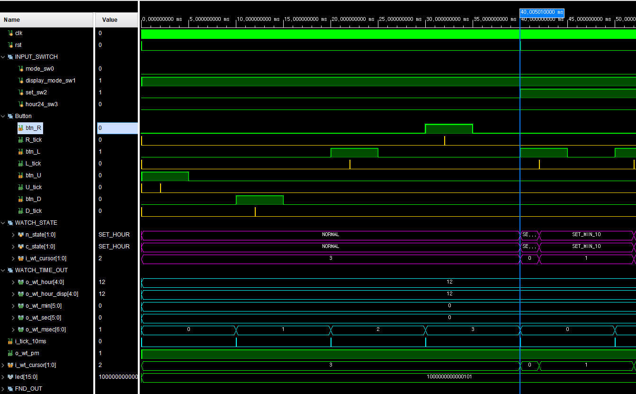
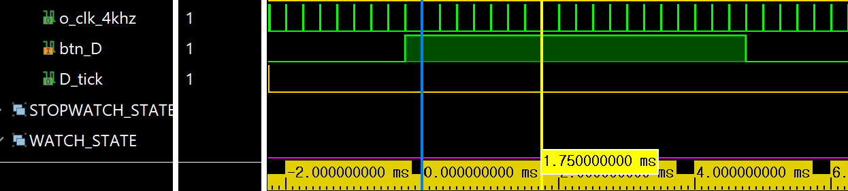
03-1 시계 · 시뮬레이션 버튼 동작
STOPWATCH · WATCH · TIMER
P1 SW2 = 0 — 버튼을 눌러도 상태 유지
c_state NORMAL · 커서 3 유지 → SW2 = 0 이면 버튼 무시
4 kHz 로 8 번 연속 1 확인 → 누른 뒤 1.75 ms (7 주기) 에 tick 1 클럭
결론
설정 꺼짐(SW2 = 0) 에서 R · L · U · D 입력 → 상태 · 커서 변화 여부
버튼 입력 → tick 까지 디바운스 지연
판별
1. DISPLAY 모드 : 시간 / 분
R · L · U · D 무시
NORMAL
2'b00
커서 3 (없음)
커서 3 : 점멸 없음
rst
SW2 = 1
SW2 = 0
SET_HOUR
2'b01
커서 2 · 시
L
SET_MIN_10
2'b10
커서 1 · 분 10
L
SET_MIN_1
2'b11
커서 0 · 분 1
2. 버튼을 입력해도 스테이트 변화 X
R
R
R
L
15
Notes:
[결론] c_state NORMAL · 커서 3 유지 → SW2 = 0 이면 버튼 무시 4 kHz 로 8 번 연속 1 확인 → 누른 뒤 1.75 ms (7 주기) 에 tick 1 클럭
첫 번째 P1 입니다. 설정이 꺼진 SW2 = 0 에서 R, L, U, D 를 눌러 상태와 커서가 바뀌는지 봤습니다. c_state 는 NORMAL, 커서는 3 그대로라서 SW2 가 0 이면 버튼이 무시됩니다. 함께 디바운스 지연도 봤는데, 4 kHz 로 8번 연속 1 을 확인해서 누른 지 1.75 ms, 7 주기 뒤에 한 클럭 tick 이 나옵니다.

Slide 16
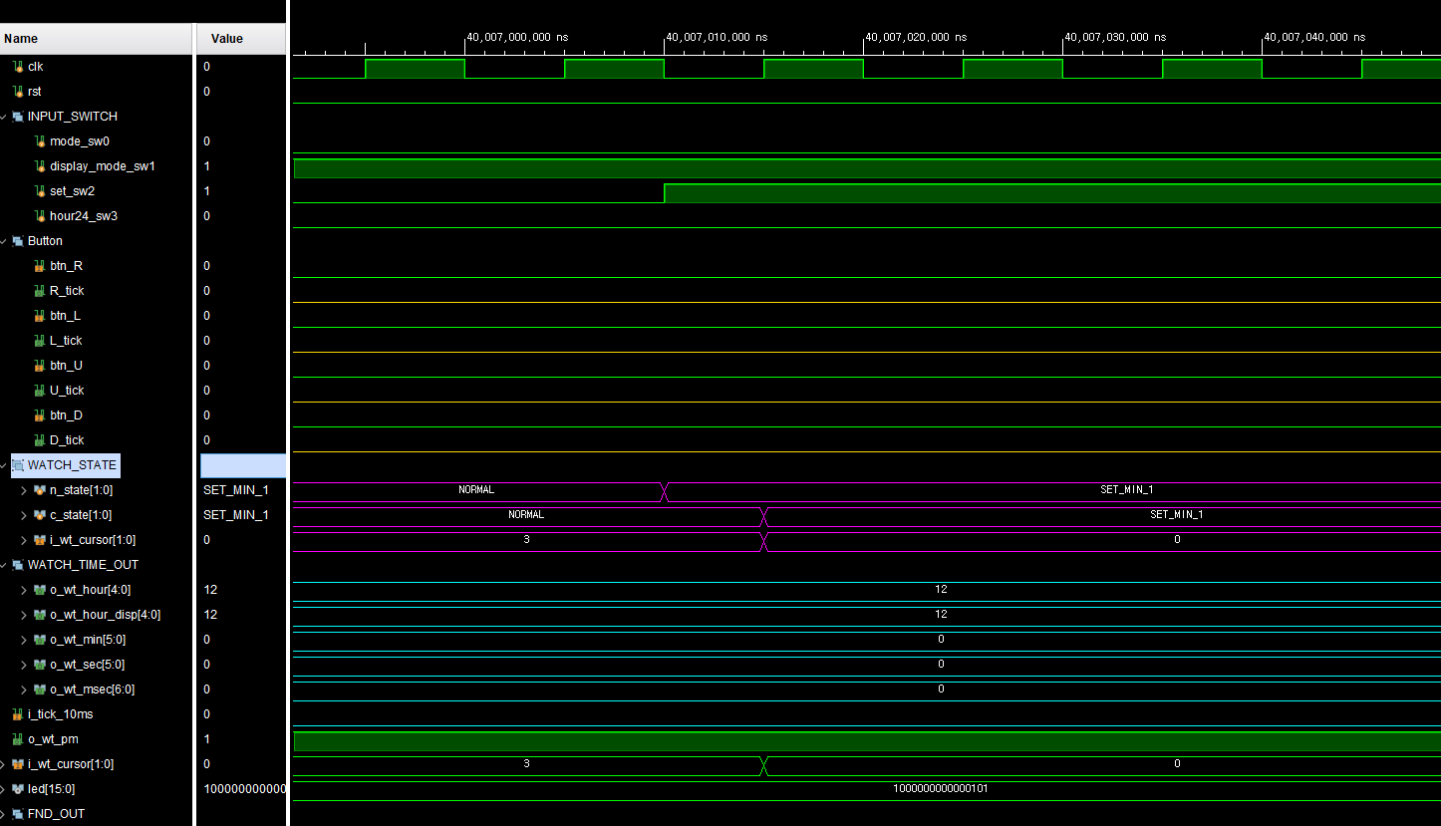
03-1 시계 · 시뮬레이션 버튼 동작
STOPWATCH · WATCH · TIMER
P2 SW2 = 1 — NORMAL → SET_MIN_1 진입
SW2 상승 즉시 n_state = SET_MIN_1 (조합 논리)
다음 clk 상승에서 c_state 갱신 → 커서 3 → 0 (분 1 자리부터 설정)
결론
판별
SW2 0 → 1 순간 n_state · c_state · 커서가 바뀌는 시점
NORMAL
2'b00
커서 3 (없음)
rst
SW2 = 1
SW2 = 0
SET_HOUR
2'b01
커서 2 · 시
L
SET_MIN_10
2'b10
커서 1 · 분 10
L
SET_MIN_1
2'b11
커서 0 · 분 1
1. sw2 인가시, n_state 바뀜
R
R
2. posedge clock 이 후 ‘커서 값 = 0‘
R
L
커서 0 : 분 1 자리
16
Notes:
[결론] SW2 상승 즉시 n_state = SET_MIN_1 (조합 논리) 다음 clk 상승에서 c_state 갱신 → 커서 3 → 0 (분 1 자리부터 설정)
P2 는 SW2 를 0 에서 1 로 올리는 순간입니다. SW2 가 올라가자마자 조합 논리인 n_state 가 SET_MIN_1 이 되고, 다음 클럭 상승에서 c_state 가 바뀌면서 커서가 3 에서 0 이 됩니다. 그래서 분 일의 자리부터 설정이 시작됩니다.

Slide 17
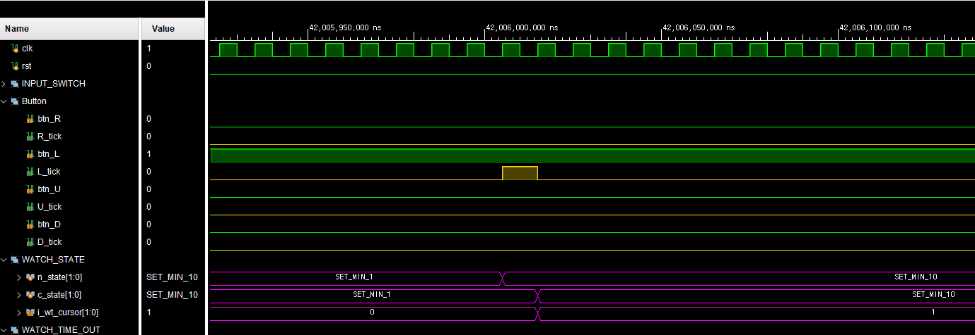
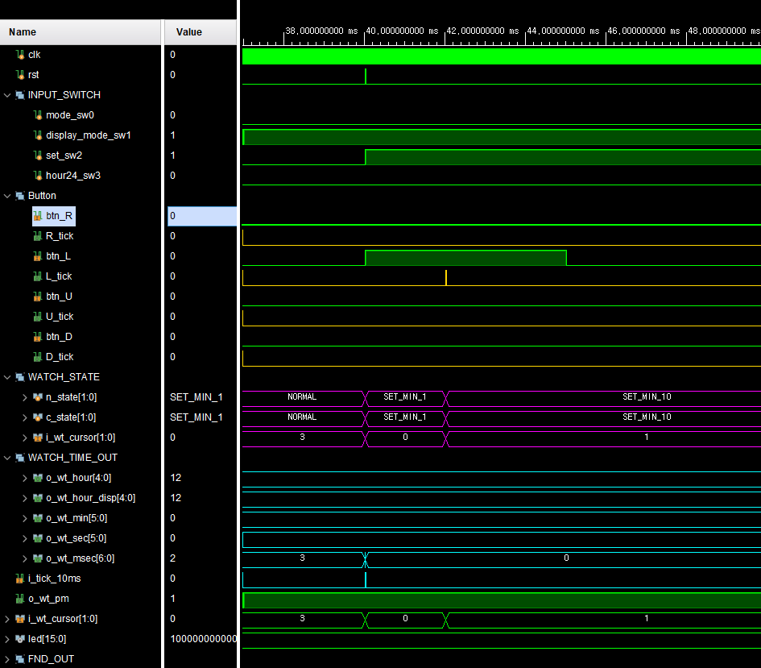
03-1 시계 · 시뮬레이션 버튼 동작
STOPWATCH · WATCH · TIMER
P3-1 L tick — 다음 clk 에 상태 · 커서 갱신
tick 과 같은 클럭에 n_state = SET_MIN_10, 다음 clk 상승에서 c_state · 커서 0 → 1
tick 은 1 클럭 펄스 → 버튼 1 번에 커서 1 칸 이동
결론
판별
L 버튼 tick 이 나온 뒤 상태 · 커서가 바뀌는 시점
1. L 버튼 Tick 발생
2. n_state : SET_MIN_10
3. 다음 Posedge 이후
노란 점선 = 지금 커서
회색 점선 = 이전 커서
L tick → 커서 0 → 1
17
Notes:
[결론] tick 과 같은 클럭에 n_state = SET_MIN_10, 다음 clk 상승에서 c_state · 커서 0 → 1 tick 은 1 클럭 펄스 → 버튼 1 번에 커서 1 칸 이동
P3-1 은 L 버튼 하나를 자세히 본 것입니다. L 의 tick 이 나온 같은 클럭에 n_state 가 SET_MIN_10 이 되고, 다음 클럭 상승에서 c_state 와 커서가 0 에서 1 로 바뀝니다. tick 은 한 클럭짜리 펄스라서 버튼 한 번에 커서가 한 칸만 움직입니다.

Slide 18
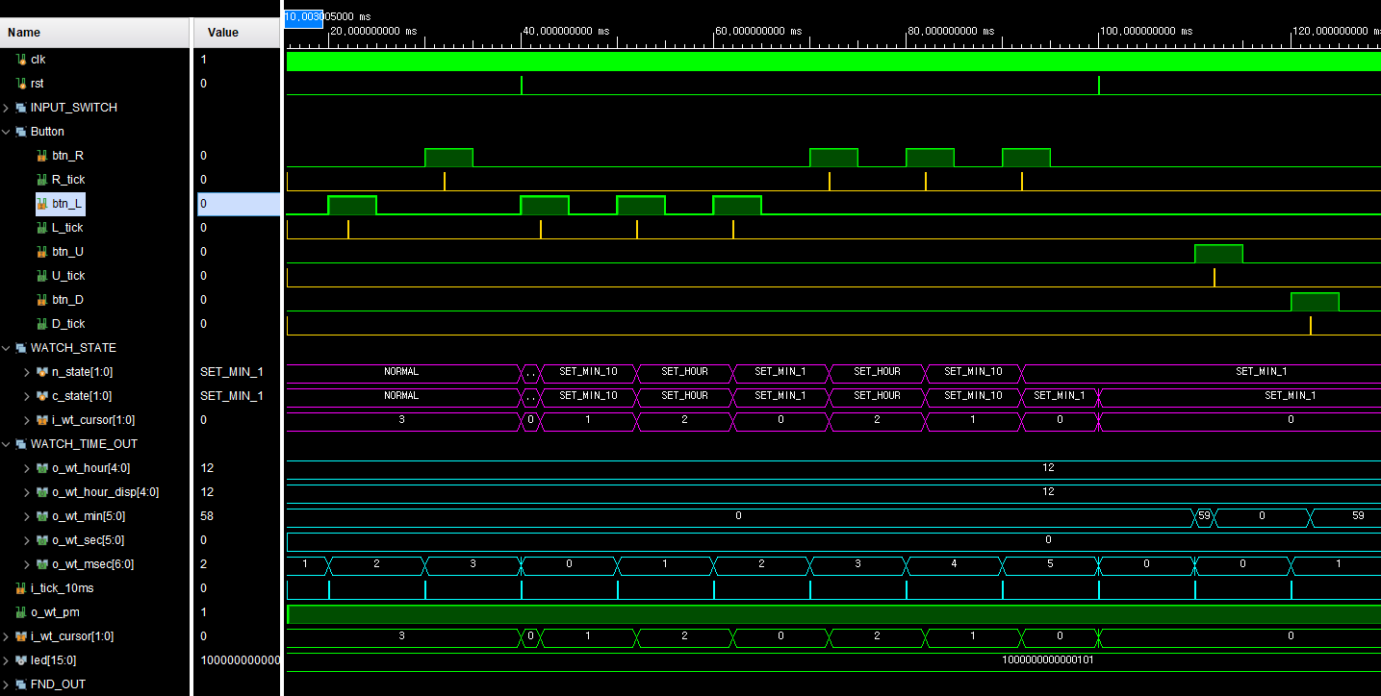
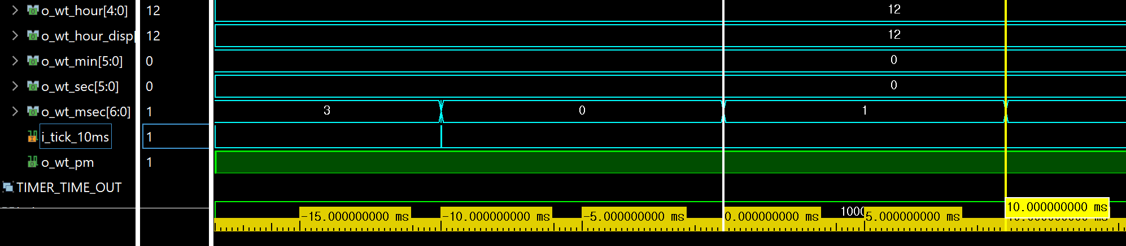
03-1 시계 · 시뮬레이션 버튼 동작
STOPWATCH · WATCH · TIMER
P3-2 L 3 번 — 커서 왼쪽 순환 (분 1 → 분 10 → 시)
커서 0 → 1 → 2 → 0 : 시 다음은 분 1 자리로 돌아감
i_tick_10ms 10 ms 간격 → 설정 중에도 1/100 초 정상 증가
결론
L tick 마다 상태 · 커서 이동 방향, 왼쪽 끝(시) 다음 위치
시계 1/100 초 박자 (i_tick_10ms) 간격
판별
1
1
2
3
2
3
18
Notes:
[결론] 커서 0 → 1 → 2 → 0 : 시 다음은 분 1 자리로 돌아감 i_tick_10ms 10 ms 간격 → 설정 중에도 1/100 초 정상 증가
P3-2 는 L 을 세 번 누른 것입니다. 커서가 0, 1, 2 를 거쳐 다시 0 이 되어, 왼쪽 끝인 시 다음에는 분 일의 자리로 돌아갑니다. 아래 i_tick_10ms 가 10 ms 간격으로 나와서 설정 중에도 1/100초가 정상으로 늘어나는 것도 확인했습니다.

Slide 19
03-1 시계 · 시뮬레이션 버튼 동작
STOPWATCH · WATCH · TIMER
P3-3 R 3 번 — 커서 오른쪽 순환 (분 1 → 시 → 분 10)
커서 0 → 2 → 1 → 0 : 분 1 다음은 시 자리로 돌아감 (L 과 반대 방향)
L · R 모두 버튼 1 번에 1 칸, 3 자리 사이 순환 정상
결론
판별
R tick 마다 상태 · 커서 이동 방향, 오른쪽 끝(분 1) 다음 위치
4
5
6
4
5
6
19
Notes:
[결론] 커서 0 → 2 → 1 → 0 : 분 1 다음은 시 자리로 돌아감 (L 과 반대 방향) L · R 모두 버튼 1 번에 1 칸, 3 자리 사이 순환 정상
P3-3 은 R 을 세 번 누른 것입니다. 커서가 0, 2, 1, 0 으로, 오른쪽 끝인 분 일 다음에는 시로 돌아가 L 과 반대 방향으로 돕니다. L 과 R 모두 버튼 한 번에 한 칸씩, 세 자리 사이를 정상으로 순환합니다.

Slide 20
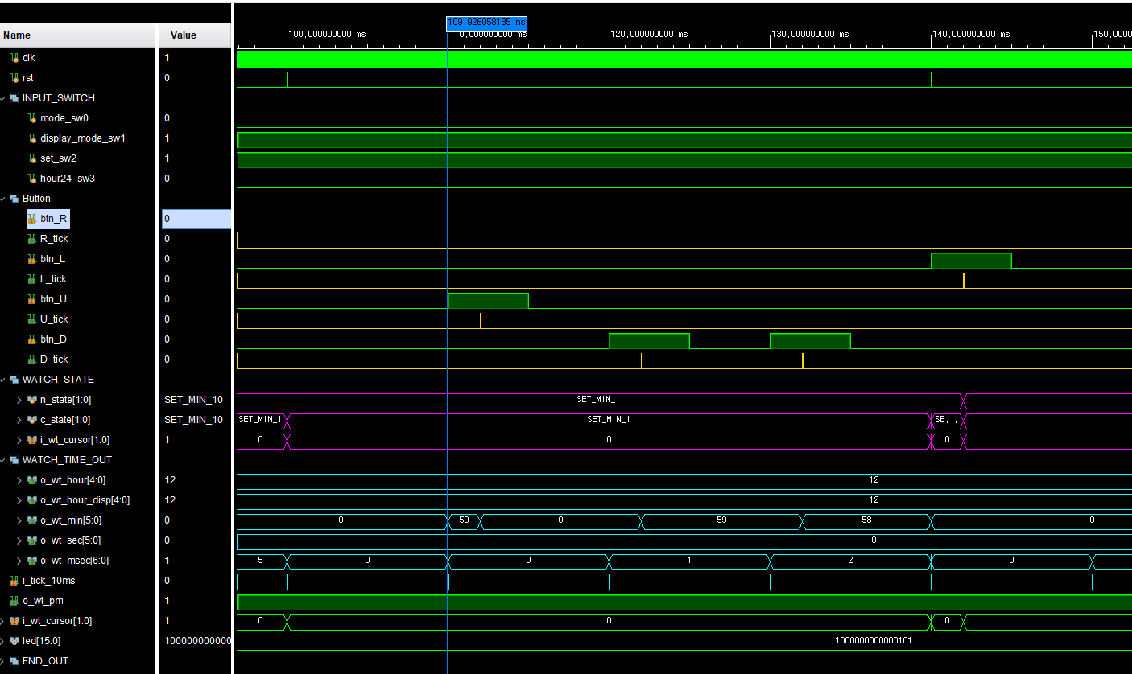
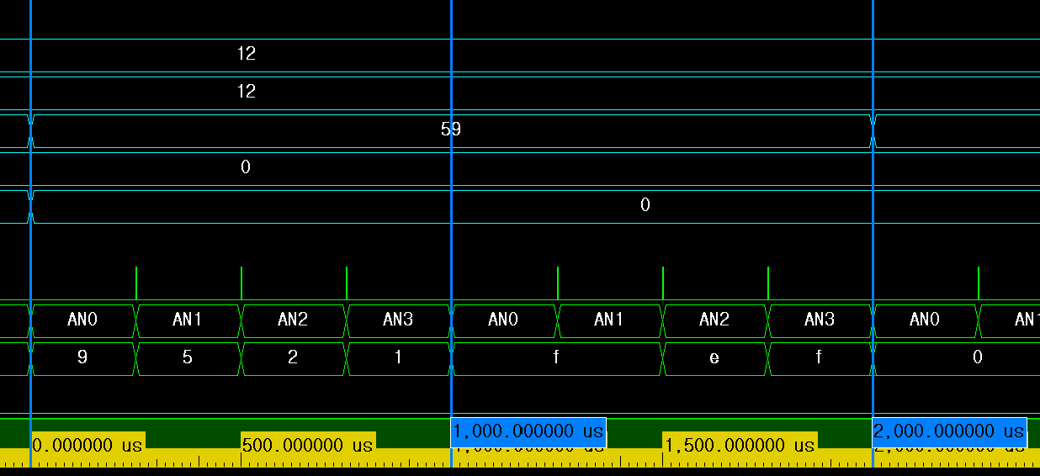
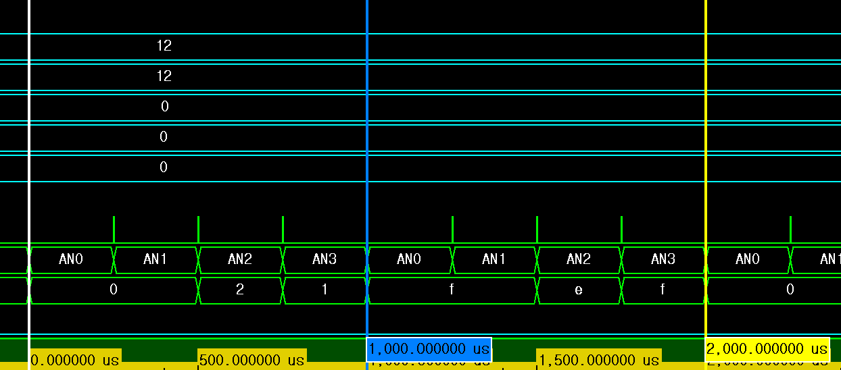
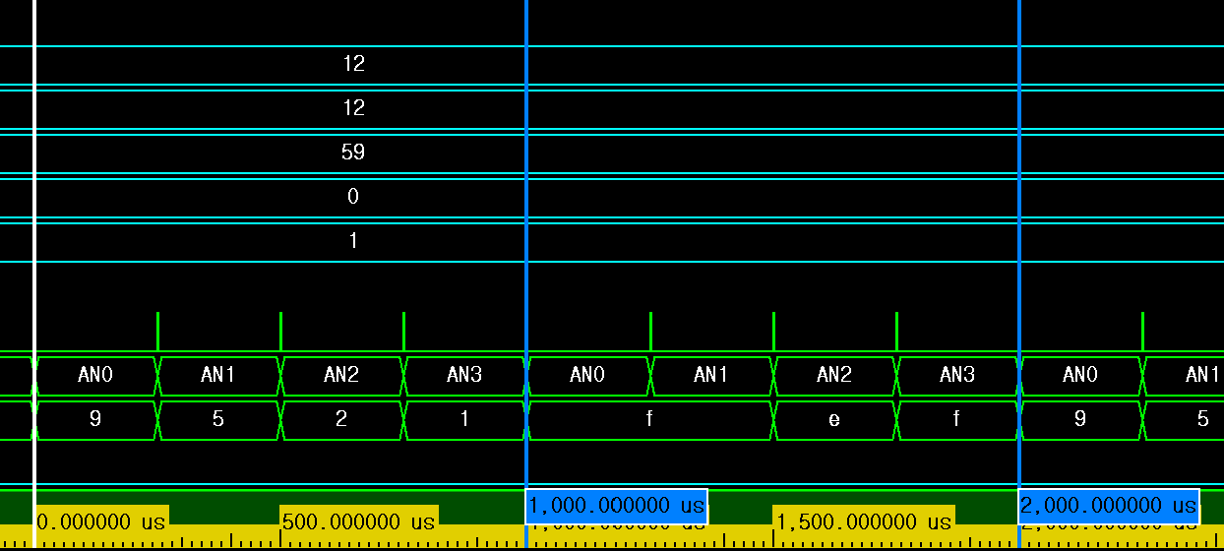
03-1 시계 · 시뮬레이션 버튼 동작
STOPWATCH · WATCH · TIMER
P4 분 1 자리 경계 — 12:59 에서 U → D → D
분 59 → 00 → 59 → 58, 시 12 그대로 → 그 자리만 순환
AN0 ~ AN3 = 9 · 5 · 2 · 1 (12.59), 자리당 0.25 ms → 숫자 1 ms + 점 1 ms 반복
결론
분 59 에서 +1, 00 에서 −1 할 때 시로 올림 · 내림이 없는지
FND 자리별 BCD 값 · 스캔 주기
판별
주입 시간
Up
cursor 위치
Down
Down
1. 12:59 주입
1
2
3
1
2
3
12.59
DOT 구간
12.00
DOT 구간
12.59
DOT 구간
20
Notes:
[결론] 분 59 → 00 → 59 → 58, 시 12 그대로 → 그 자리만 순환 AN0 ~ AN3 = 9 · 5 · 2 · 1 (12.59), 자리당 0.25 ms → 숫자 1 ms + 점 1 ms 반복
P4 는 분 일의 자리 경계입니다. 12시 59분을 넣고 U, D, D 를 눌렀습니다. 분은 59 에서 00, 다시 59, 58 로 바뀌고 시는 12 그대로라서, 그 자리만 돌고 시로 올림이나 내림이 없습니다. FND 자리별 값은 AN0 부터 9, 5, 2, 1 로 12.59 이고, 자리당 0.25 ms 씩 숫자 1 ms 와 점 1 ms 를 반복합니다.
──────── 아래는 정안성 님 원래 메모 ────────
[왜 12:59 인가 — 분 1 자리(커서 0)]
1. 59 는 분의 최댓값 : U 한 번에 '상한 넘김' 을 만든다. 60 이 아니라 00 이 되는지(그 자리만 순환) 확인.
2. 동시에 시 올림이 없는지 확인 : 평소 시계는 59 → 00 에서 시가 +1 되지만, 설정 U 는 올림을 내면 안 된다. 시가 12 → 13 이 되면 바로 보인다.
3. 이어서 D : 00 − 1 → 59 (하한 넘김) · 시 12 → 11 로 내려가지 않는지 확인. 마지막 D (59 → 58) 는 경계가 아닌 평범한 −1 이 정상인지 대조용.
4. 시 12 는 리셋 초깃값(12:00)이라 분만 주입하면 됨. 결국 U 1 번 + D 2 번으로 상한 · 하한 · 일반 3 경우를 한 번에 확인.

Slide 21
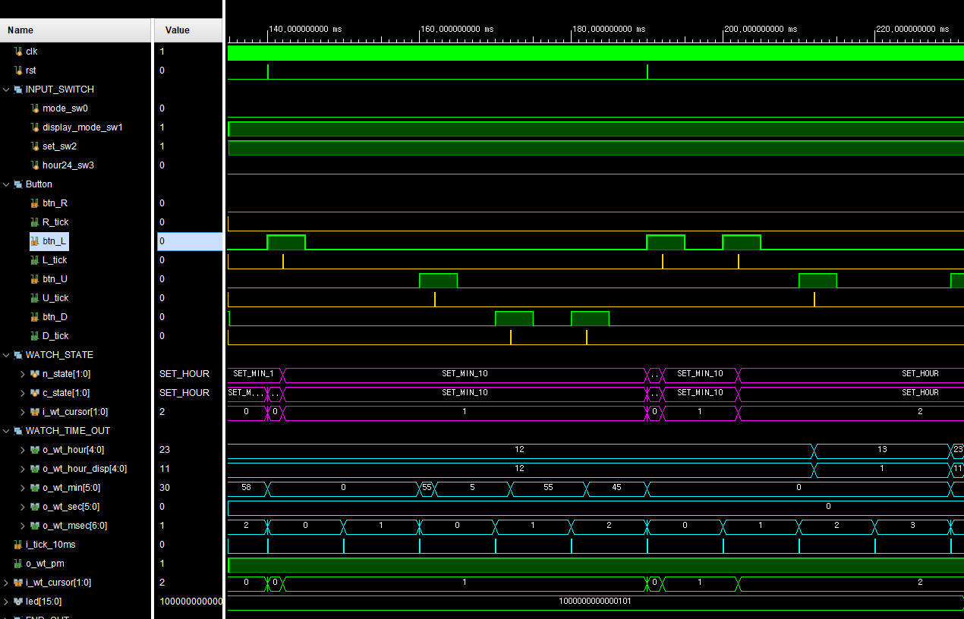
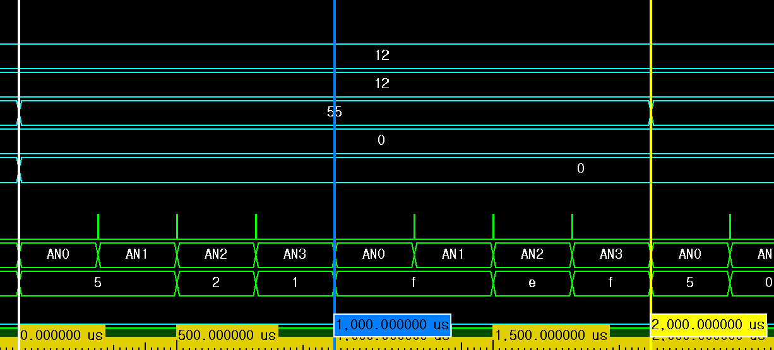
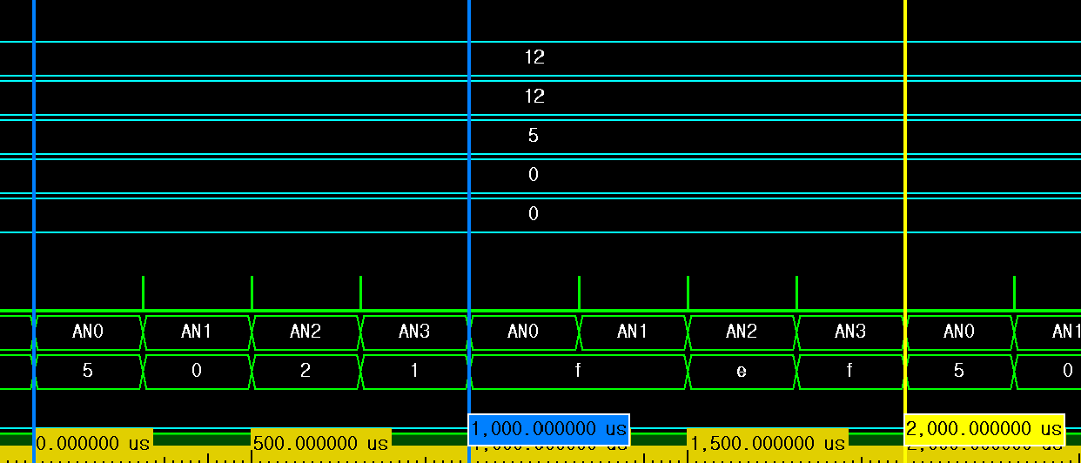
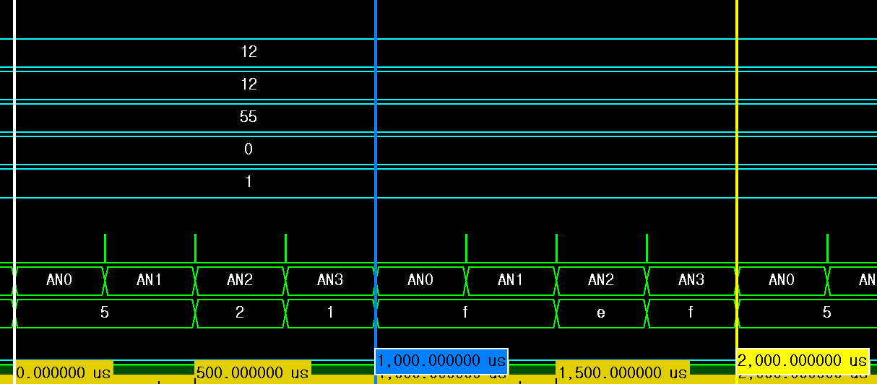
03-1 시계 · 시뮬레이션 버튼 동작
STOPWATCH · WATCH · TIMER
P5 분 10 자리 경계 — 12:55 에서 U → D → D
분 55 → 05 → 55 → 45 : 60 으로 순환하고 1 자리 5 유지
시 12 그대로 → 10 자리 설정도 올림 · 내림 없음
결론
±10 이 59 를 넘거나 0 아래로 갈 때 처리
넘김 뒤에도 분 1 자리(5) 가 보존되는지
판별
주입 시간
UP
cursor 위치
Down
Down
1. 12:55 주입
1
2
1
2
3
3
12.55
DOT 구간
12.05
DOT 구간
12.55
DOT 구간
21
Notes:
[결론] 분 55 → 05 → 55 → 45 : 60 으로 순환하고 1 자리 5 유지 시 12 그대로 → 10 자리 설정도 올림 · 내림 없음
P5 는 분 십의 자리 경계입니다. 12시 55분에서 U, D, D 를 눌렀습니다. 분은 55 에서 05, 다시 55, 45 가 되어 60 을 넘으면 그 자리 안에서 돌고 일의 자리 5 는 그대로입니다. 시 12 도 그대로라서 십의 자리 설정도 올림과 내림이 없습니다.
──────── 아래는 정안성 님 원래 메모 ────────
[왜 12:55 인가 — 분 10 자리(커서 1, ±10)]
1. 분의 10 자리 최댓값은 5 (50 ~ 59). 55 + 10 = 65 → 60 을 넘으므로 05 가 되어야 함 (RTL : 60 이상이면 −60).
2. 1 자리를 0 이 아니라 5 로 둔 이유 : 50 으로 하면 U 결과가 00 이라 '60 으로 순환' 인지 '0 으로 초기화' 인지 구분이 안 됨. 5 를 두면 05 로 1 자리가 보존되는지 보임.
3. D : 05 − 10 → 55 (하한 넘김, 1 자리 5 보존). 마지막 D (55 → 45) 는 평범한 −10 대조용.
4. 시 12 가 그대로인지도 함께 확인 (올림 · 내림 없음).
※ 원래 슬라이드의 'Up(12:55) → Down(12:05)' 는 순서가 바뀐 표기. 파형대로 Up(12:05) → Down(12:55) → Down(12:45) 가 맞음.

Slide 22
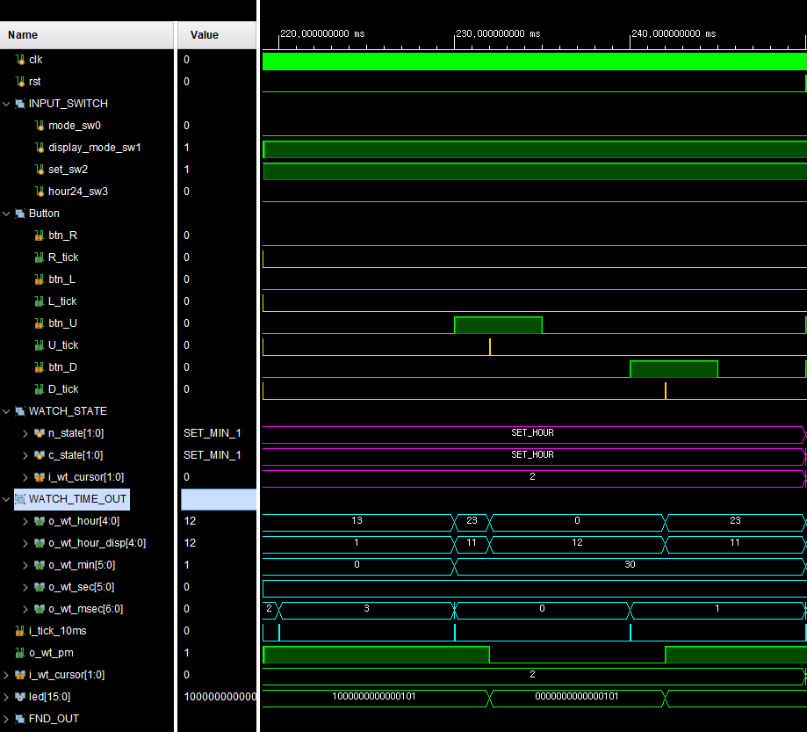
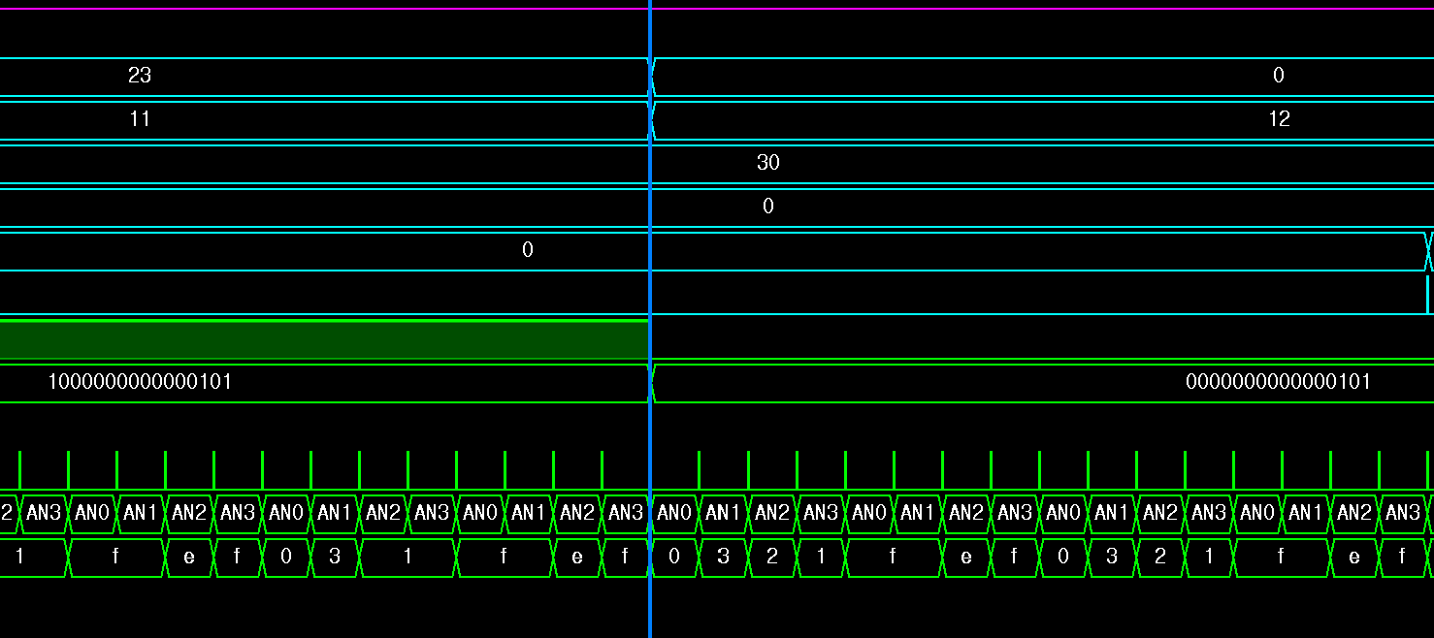
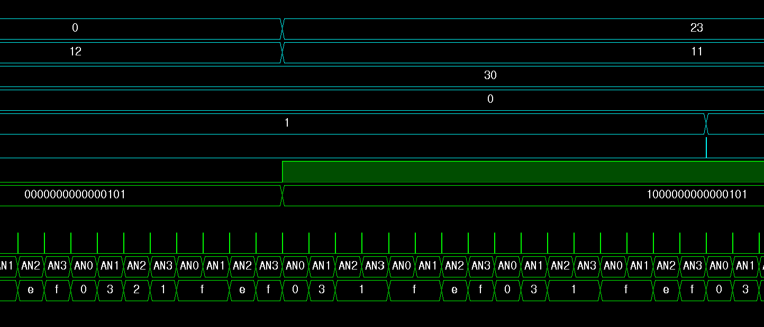
03-1 시계 · 시뮬레이션 버튼 동작
STOPWATCH · WATCH · TIMER
P6 시 경계 + 12 시간 표시 — 23:30 에서 U → D
시 23 → 0 → 23, 분 30 유지
표시 11 → 12 → 11, LED15 1 → 0 → 1 → 자정이 오전 12 시로 정상 변환
결론
시 23 ↔ 0 순환 때 분이 바뀌지 않는지
SW3 = 0 (12 시간 표시) : 표시 시 · 오후 LED15 변환
판별
1
UP
SW3 = 0 : 12 시간 표시
주입 시간
LED[15] = 1 (‘오후’)
LED[15] = 0 (‘오전’)
UP
cursor 위치
11.30
DOWN
DOT 구간
12.30
DOT 구간
2
DOWN
1. 23:30 주입
(pm 11 : 30)
1
2
LED[15] = 0 (‘오전’)
LED[15] = 1 (‘오후’)
12.30
DOT 구간
11.30
DOT 구간
22
Notes:
[결론] 시 23 → 0 → 23, 분 30 유지 표시 11 → 12 → 11, LED15 1 → 0 → 1 → 자정이 오전 12 시로 정상 변환
P6 은 시 경계와 12시간 표시입니다. SW3 을 0 으로 두고 23시 30분에서 U 와 D 를 눌렀습니다. 시는 23 에서 0, 다시 23 이 되고 분 30 은 그대로입니다. 표시는 11 에서 12, 다시 11 이 되고, 오후 LED15 는 1 에서 0, 다시 1 이 되어 자정이 오전 12시로 바르게 바뀝니다.
──────── 아래는 정안성 님 원래 메모 ────────
[왜 23:30 인가 — 시 자리(커서 2)]
1. 시계 내부 시는 24 시간(0 ~ 23) 으로 셈. 23 은 시의 최댓값 → U 로 23 → 0 (상한 넘김), D 로 0 → 23 (하한 넘김) 을 확인.
2. SW3 = 0 (12 시간 표시) 에서 가장 까다로운 변환이 같은 지점 : 23 시 = 오후 11 시 (LED15 = 1), 0 시 = 오전 12 시 (표시 12, LED15 = 0). 0 → 12 예외 처리와 오전/오후 전환을 버튼 한 번으로 확인.
3. 분 30 : 0 이 아닌 눈에 띄는 값을 둬서 시를 바꿀 때 분이 따라 바뀌지 않는지 확인.
※ 정오 경계 (11 시 ↔ 12 시, 오전 → 오후) 는 이 시나리오에 없음. 질문이 나오면 hour_12_24 의 12 시 처리 (1 ~ 12 는 그대로, o_wt_pm = hour ≥ 12) 로 설명.
※ 원래 아래쪽 파형의 'LED[15] = 1 (오전)' 은 0 의 오기 → 0 으로 정정함.

Slide 23
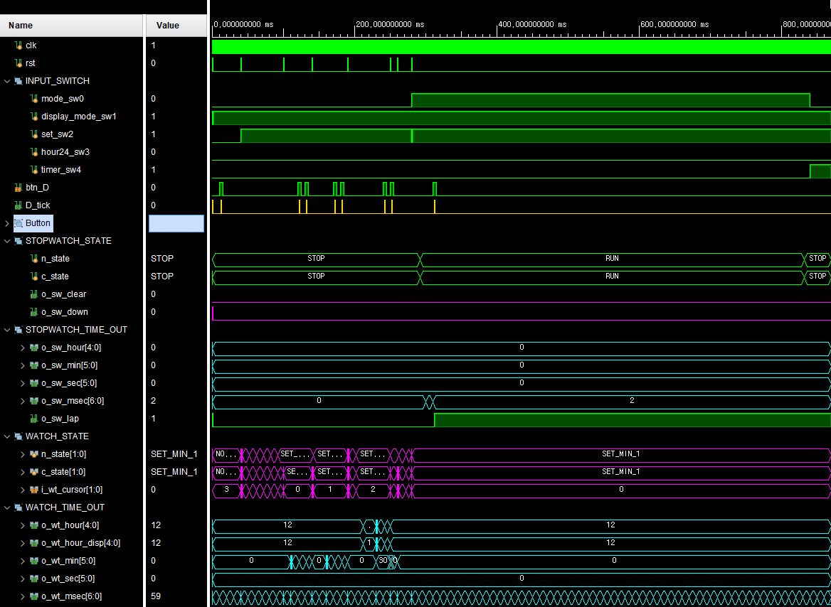
03-1 시계 · 시뮬레이션 버튼 동작
STOPWATCH · WATCH · TIMER
P7 스톱워치 화면(SW0 = 1) — 버튼이 시계로 가지 않음
D 입력 → 스톱워치 LAP 저장 (RUN 유지)
시계는 SET_MIN_1 · 12:00 유지 → 버튼 차단
시계 1/100 초는 계속 증가 → 백그라운드 동작
결론
설정 중(SW2 = 1) 이어도 SW0 = 1 이면 버튼이 어디로 가는지
화면에 없는 시계가 계속 흐르는지
판별
SW0 : 1 – Stopwatch
RUN 상태 + D Lap time
back ground 에서 시간 update
23
Notes:
[결론] D 입력 → 스톱워치 LAP 저장 (RUN 유지) 시계는 SET_MIN_1 · 12:00 유지 → 버튼 차단 시계 1/100 초는 계속 증가 → 백그라운드 동작
P7 은 스톱워치 화면, SW0 이 1 일 때입니다. 시계 설정 SW2 가 1 이어도 버튼이 어디로 가는지 봤습니다. D 를 누르면 스톱워치 LAP 이 저장되고 스톱워치는 RUN 을 유지합니다. 시계는 SET_MIN_1, 12시 00분 그대로라서 버튼이 시계로 가지 않고, 화면에 없는 시계의 1/100초는 계속 늘어나 백그라운드에서 동작합니다.

Slide 24
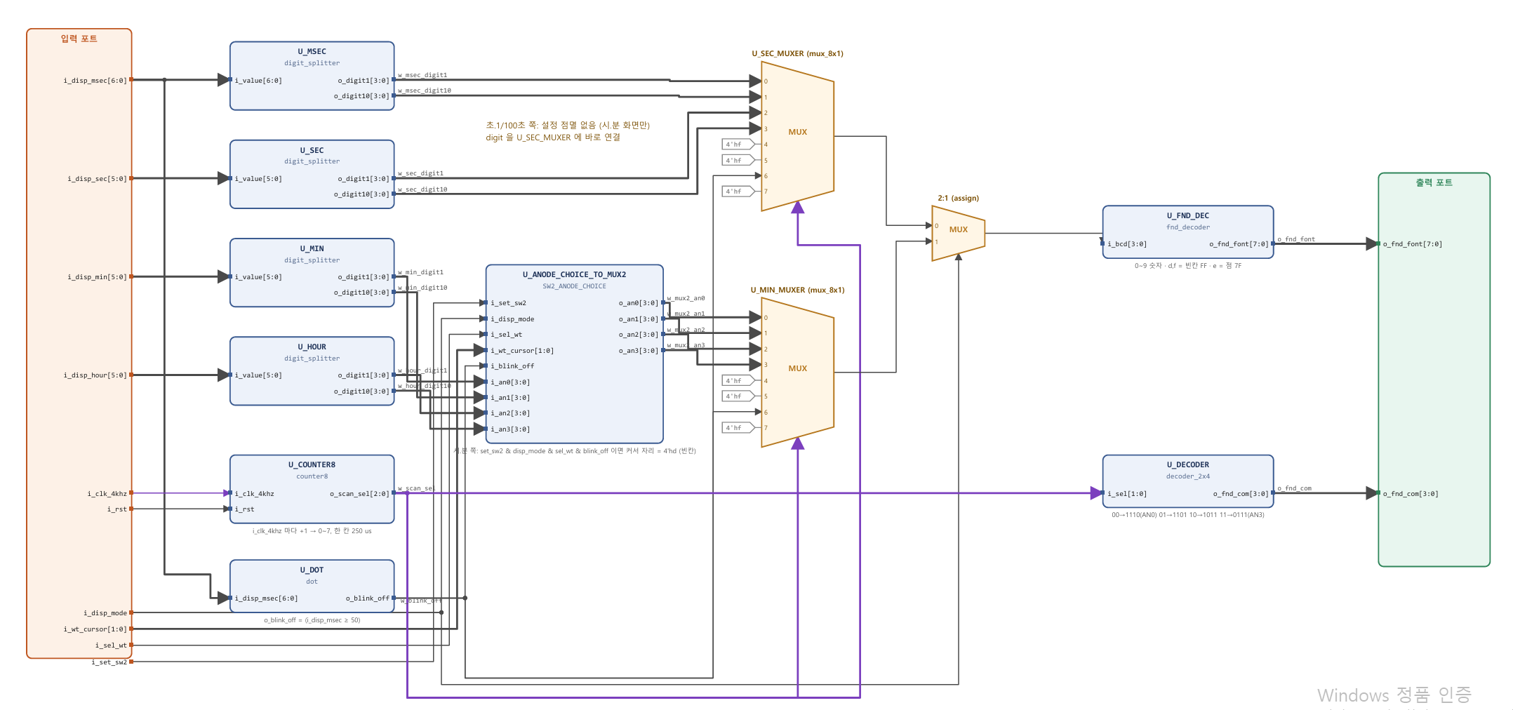
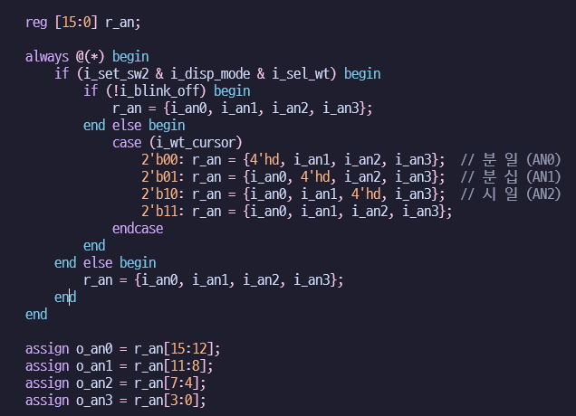
03-1 시계 · 설계
STOPWATCH · WATCH · TIMER
커서 자리 점멸 — 가운데 점 점멸 박자 재사용
1/100 초 ≥ 50 이면 blink_off = 1 → 커서 자리만 빈칸 → 0.5 s 마다 점멸
4 kHz 스캔 : 자리당 0.25 ms → 숫자 1 ms + 점 1 ms = 한 바퀴 2 ms
결론
ex) cursor = 0 ( 4KHz tick 사용 )
msec < 50
1 ms
1 ms
i_blink_off = 0
msec >= 50
1 ms
1 ms
i_blink_off = 1
U_ANODE_CHOICE 내부 logic
1. enable(SW2 : 1 SW1 : 1 SW0 : 0 )
Fnd controller 내부로 들어오는 신호 = hour/min
2. State machine 의 cursor 값이 ‘점멸 위치’를 결정
SW1 = 1
3. 4KHz 주기로 Sel 결정(anode당 주기 0.25ms / DISP 표시 1ms , 점멸 1ms)
24
Notes:
커서 자리 점멸은 가운데 점이 깜빡이는 박자를 다시 썼습니다. 1/100초가 50 이상이면 blink_off 가 1 이 되어 커서 자리만 빈칸이 되고, 그래서 0.5초마다 깜빡입니다. FND 는 4 kHz 로 스캔해서 자리당 0.25 ms, 숫자 1 ms 와 점 1 ms 를 합쳐 한 바퀴가 2 ms 입니다.

Slide 25
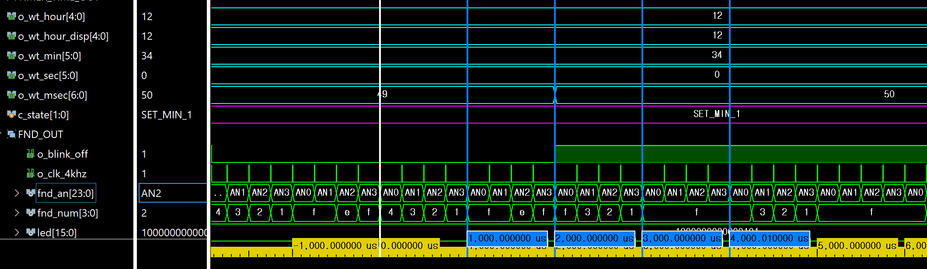

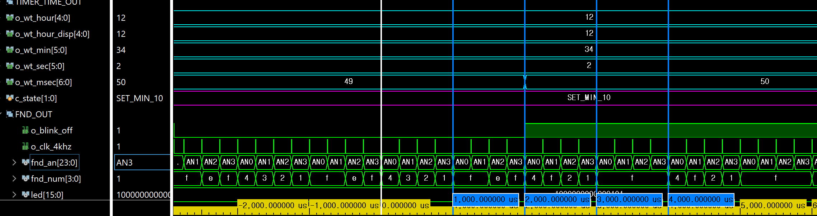
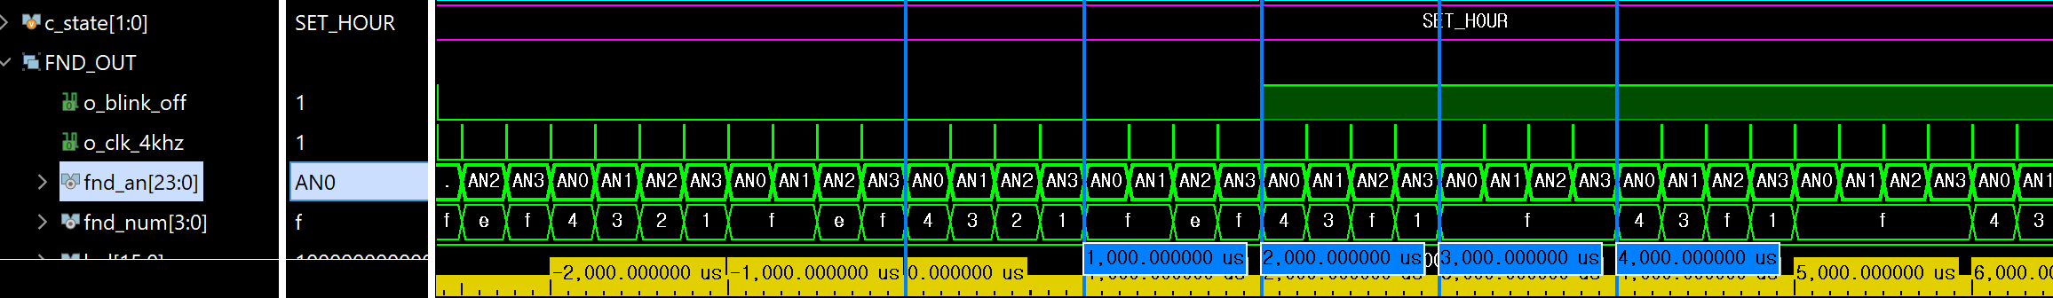
03-1 시계 · 시뮬레이션 점멸 검증
STOPWATCH · WATCH · TIMER
P8 커서 자리 점멸 — 1/100 초 50 부터 커서 자리만 꺼짐
1/100 초 50 에서 blink_off 0 → 1, 커서 자리 fnd_num 만 f → 0.5 s 마다 그 자리만 꺼짐
커서 0 · 1 · 2 → AN0 · AN1 · AN2 만 꺼지고 나머지 자리 (12:34) 값 유지
결론
SET 상태별 (커서 0 · 1 · 2) 1/100 초 49 → 50 에서 blink_off 가 1 이 되는지
그때 커서가 가리키는 자리의 fnd_num 만 f (빈칸) 로 바뀌는지
판별
blink_off 0
blink_off 1
1
2
3
4
1
2
3
f
blink_off 0
blink_off 1
blink_off 0
1
2
3
4
1
2
f
4
blink_off 0
blink_off 1
1
2
3
4
1
f
3
4
25
Notes:
[결론] 1/100 초 50 에서 blink_off 0 → 1, 커서 자리 fnd_num 만 f → 0.5 s 마다 그 자리만 꺼짐 커서 0 · 1 · 2 → AN0 · AN1 · AN2 만 꺼지고 나머지 자리 (12:34) 값 유지
P8 은 점멸 검증입니다. 커서가 0, 1, 2 인 상태마다 1/100초가 49 에서 50 이 되는 순간을 봤습니다. 50 에서 blink_off 가 0 에서 1 이 되고, 커서가 가리키는 자리의 fnd_num 만 f, 즉 빈칸이 됩니다. 커서 0, 1, 2 에서 각각 AN0, AN1, AN2 만 꺼지고 나머지 자리의 12:34 는 그대로라서, 0.5초마다 그 자리만 꺼지는 것을 확인했습니다.

Slide 26
03-1 시계 · 시뮬레이션
STOPWATCH · WATCH · TIMER
1 초 정확도 · 올림 경계 — tb_wt_2 (P1 ~ P5)
결론
1 초 = 정확히 100,000,000 클럭 · 초 → 분 → 시 올림, 자정 23:59:59.99 → 00:00:00.00 까지 검사 13 개 PASS
Phase | 자극 (TB 가 하는 것) | 기대값 (Expectation) | 시뮬레이션 결과
P1 | 리셋 후 아무것도 안 하고 2 초 | 초가 바뀌는 간격 = 1,000,000,000 ns | 1,000,000,000.000 ns · 12:00:02.00
P2 | 00:00:59.95 주입 → tick 5 번 | 5 번째 tick 에 00:01:00.00 | 00:01:00.00 · PASS
P3 | 00:59:59.95 주입 | 01:00:00.00 | 01:00:00.00 · PASS
P4 | 23:59:59.95 주입 (12 시간 표시) | 00:00:00.00 · 오후 LED15 1 → 0 · FND "12.00" | 자정 순환 · LED15 0 · "12.00"
P5 | 설정 모드 (SW2 = 1) 에서 23:59:59.95 | 설정 중에도 시각은 흐름 → 00:00 | 00:00:00.00 · PASS
타이밍 분석 — 예상 vs 실측 (파형 : 다음 장)
콘솔 결과 (xsim 실행 로그 그대로)
사건 | 예상 | 실측 | 판정
1 초 간격 | 100,000,000 클럭 | 1,000,000,000.000 ns | 일치
자정 직전 tick | 10 ms 마다 1 클럭 | 2,180,004,125 ns | 일치
msec 99 → 0 | tick + 1 클럭 | 2,180,004,135 ns | 일치
sec 59 → 0 | + 2 클럭 | 2,180,004,145 ns | 일치
min 59 → 0 | + 3 클럭 | 2,180,004,155 ns | 일치
hour 23 → 0 · 표시 12 · LED15 0 | + 4 클럭 | 2,180,004,165 ns | 일치
[2000.001 ms] [OK] P1.WB7 1 s = 100,000,000 clk
exp=1000000000.000 ns
got=1000000000.000 ns
[2180.004 ms] carry ripple after tick:
clk+1=23:59:59.99 clk+2=23:59:59.00
clk+3=23:59:00.00 clk+4=23:00:00.00
clk+5=00:00:00.00
[2185.004 ms] [OK] midnight shown as 12.00
[SUMMARY] WT2 checks=13 fail=0 => PASS
TB: tb_wt_2_rollover.sv (팀 SV TB) · 최종 코드 · Vivado 2022.2 xsim · 23:59:59.95 같은 경계는 TB 가 카운터에 값을 직접 넣음 (실제 시간 그대로, tick 은 안 올림)
26
Notes:
[결론] 1 초 = 정확히 100,000,000 클럭 · 초 → 분 → 시 올림, 자정 23:59:59.99 → 00:00:00.00 까지 검사 13 개 PASS

Slide 27
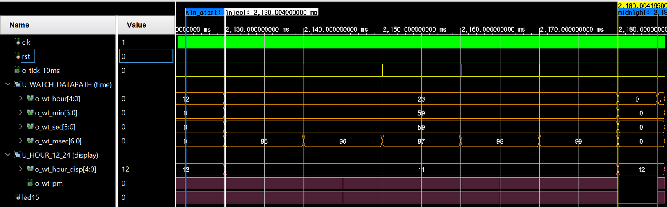
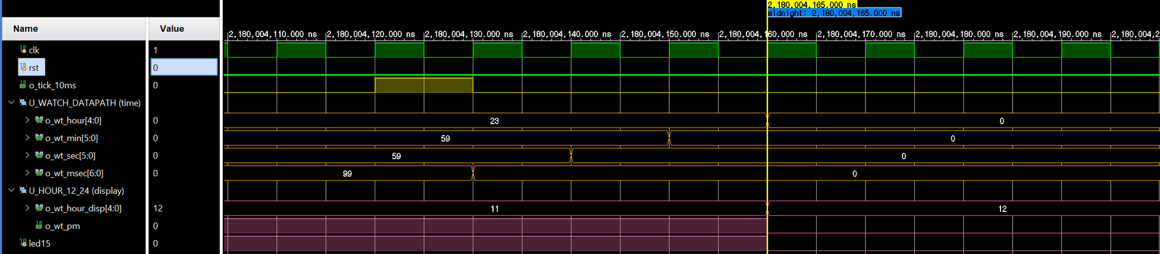
03-1 시계 · 시뮬레이션
STOPWATCH · WATCH · TIMER
1 초 정확도 · 올림 경계 — 파형
결론
tick 1 클럭 뒤부터 msec → sec → min → hour 가 한 클럭(10 ns)씩 차례로 올림 — 자정 2,180,004,165 ns
23:59:59.95 주입
tick 마다 +1 (.95 → .99)
자정 → 00:00:00.00 · 오후 → 오전
tick → msec → sec → min → hour : 한 클럭(10 ns)씩 올림
Figure. 시계 자정 올림 (위 : 2,124 ~ 2,186 ms, 아래 : 자정 순간 확대) — Vivado xsim 파형
27
Notes:
[결론] 1 초 = 정확히 100,000,000 클럭 · 초 → 분 → 시 올림, 자정 23:59:59.99 → 00:00:00.00 까지 검사 13 개 PASS

Slide 28
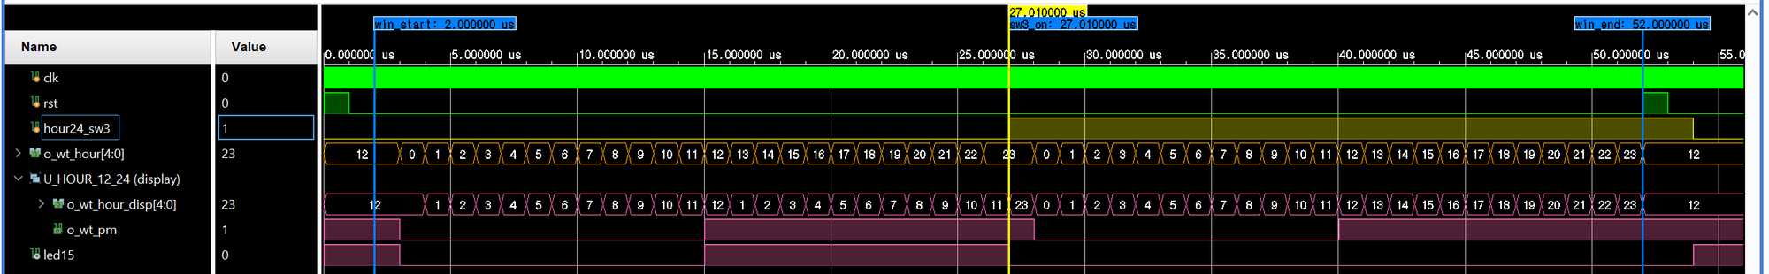
03-1 시계 · 시뮬레이션
STOPWATCH · WATCH · TIMER
12 / 24 시간 표시 · FND 글자 · 설정 점멸 — tb_wt_3 (P1 ~ P4)
결론
0 ~ 23 시 × SW3 = 48 경우 모두 표시 · 오후 LED15 일치, 설정 자리만 1/100 초 50 부터 꺼짐 — 검사 118 개 PASS
Phase | 자극 (TB 가 하는 것) | 기대값 (Expectation) | 시뮬레이션 결과
P1 | 시 0 ~ 23 × SW3 (0 = 12 시간 · 1 = 24 시간) | 12 시간: 0 → 12, 13 ~ 23 → 1 ~ 11 / 24 시간: 그대로 / LED15 = 12 시간 & 오후 | 48 경우 × 2 = 96 검사 일치
P2 | 12:34 · 13:05 주입 | FND "12.34" · 24 시간 "13.05" · 12 시간 "01.05" + LED15 | "12.34" · "13.05" · "01.05" · PASS
P3 | 12:34 설정, 커서 0 · 1 · 2 각 1 초 | 1/100 초 ≥ 50 동안 커서 자리만 빈칸: "12.3_" · "12._4" · "1_.34" | 세 자리 모두 PASS
P4 | SW1 × SW3 × 오전 9 시 / 오후 21 시 (8 경우) | led = led0 + (SW1 ? led2 : led3) + (12 시간 & 오후 ? led15) | 8 경우 PASS
SW3 = 0 → 12 시간 표시 : 0 시 = 12, 13 시 = 1
SW3 = 1 → 24 시간 그대로 (0 ~ 23)
오후 (12 ~ 23 시) → o_wt_pm · LED15 = 1
콘솔 결과 (xsim 실행 로그 그대로)
[0.052 ms] [PASS] P1 END checks=96 fail=0
[30.055 ms] [PASS] P2 END checks=4 fail=0
[565.056 ms] [OK] P3.WC8 cursor 0 blank
while msec>=50 exp="12.3_" got="12.3_"
[1065.056 ms] [OK] P3.WC8 cursor 0 shown
while msec<50 exp="12.34" got="12.34"
[SUMMARY] WT3 checks=118 fail=0 => PASS
TB: tb_wt_3_display_12h.sv (팀 SV TB) · 최종 코드 · 시는 내부에서 0 ~ 23 으로 세고 화면에서만 12 시간으로 바꿈 (hour_12_24 조합 회로)
28
Notes:
[결론] 0 ~ 23 시 × SW3 = 48 경우 모두 표시 · 오후 LED15 일치, 설정 자리만 1/100 초 50 부터 꺼짐 — 검사 118 개 PASS

Slide 29
03-1 시계 · 시뮬레이션
STOPWATCH · WATCH · TIMER
설정 중 버튼 4 개 동시 입력 16 조합 — tb_wt_4 (P1 ~ P16)
결론
{D, U, L, R} 16 조합 전부: 하나만 누르면 그 동작, 두 개 이상 같은 클럭이면 모두 무시 — 검사 95 개 PASS
0000 없음 커서 1 · 12:30 | 0001 R 커서 1 → 0 | 0010 L 커서 1 → 2 | 0011 R+L 무시 · 12:30 · 커서 1
0100 U 12:30 → 12:40 | 0101 R+U 무시 · 12:30 · 커서 1 | 0110 L+U 무시 · 12:30 · 커서 1 | 0111 R+L+U 무시 · 12:30 · 커서 1
1000 D 12:30 → 12:20 | 1001 R+D 무시 · 12:30 · 커서 1 | 1010 L+D 무시 · 12:30 · 커서 1 | 1011 R+L+D 무시 · 12:30 · 커서 1
1100 U+D 무시 · 12:30 · 커서 1 | 1101 R+U+D 무시 · 12:30 · 커서 1 | 1110 L+U+D 무시 · 12:30 · 커서 1 | 1111 전부 무시 · 12:30 · 커서 1
콘솔 결과 (xsim 실행 로그 그대로)
[382.014 ms] P13 U+D same time
[390.014 ms] [OK] P13.BP.PV o_btn same clock
exp={D,U,L,R}=1100 got=1100
[390.014 ms] [OK] P13.BP.UP exp=0 got=0
[390.014 ms] [OK] P13.BP.DN exp=0 got=0
[390.014 ms] [OK] P13.BP.CUR exp=cursor=1 got=1
[390.014 ms] [OK] P13.BP.VAL exp=12:30 got=12:30
[SUMMARY] WT4 checks=95 fail=0 => PASS
왜 모두 무시?
· 버튼 4 개를 기능 3 개가 공유 → 두 개가 같은 클럭에 오면 어느 쪽 의도인지 알 수 없음
· Top 의 w_btn_multi (펄스 2 개 이상) 로 게이팅에서 한 번에 막음 → 세 기능 공통
시작: 설정 모드 · 커서 1 (분 십 자리) · 12:30 · 파란 칸 = 버튼 하나
타이밍 분석 — 예상 vs 실측 (파형 : 다음 장)
사건 | 예상 | 실측 | 판정
U · D 디바운서 o_btn | 같은 클럭에 둘 다 1 | 382,013,605 ns (1 클럭) | 일치
w_btn_multi | 같은 클럭 (조합 회로) | 382,013,605 ns | 일치
o_wt_up · o_wt_down | 다음 클럭에도 0 | 0 유지 | 일치
커서 · 시각 | 그대로 | 커서 1 · 12:30 | 일치
TB: tb_wt_4_btn_priority.sv (팀 SV TB) · 최종 코드 · 조합마다 리셋 → 설정 진입 → 커서 1 → 12:30 주입 → 같은 순간 누름 → 6 검사 (P1 은 5)
29
Notes:
[결론] {D, U, L, R} 16 조합 전부: 하나만 누르면 그 동작, 두 개 이상 같은 클럭이면 모두 무시 — 검사 95 개 PASS

Slide 30
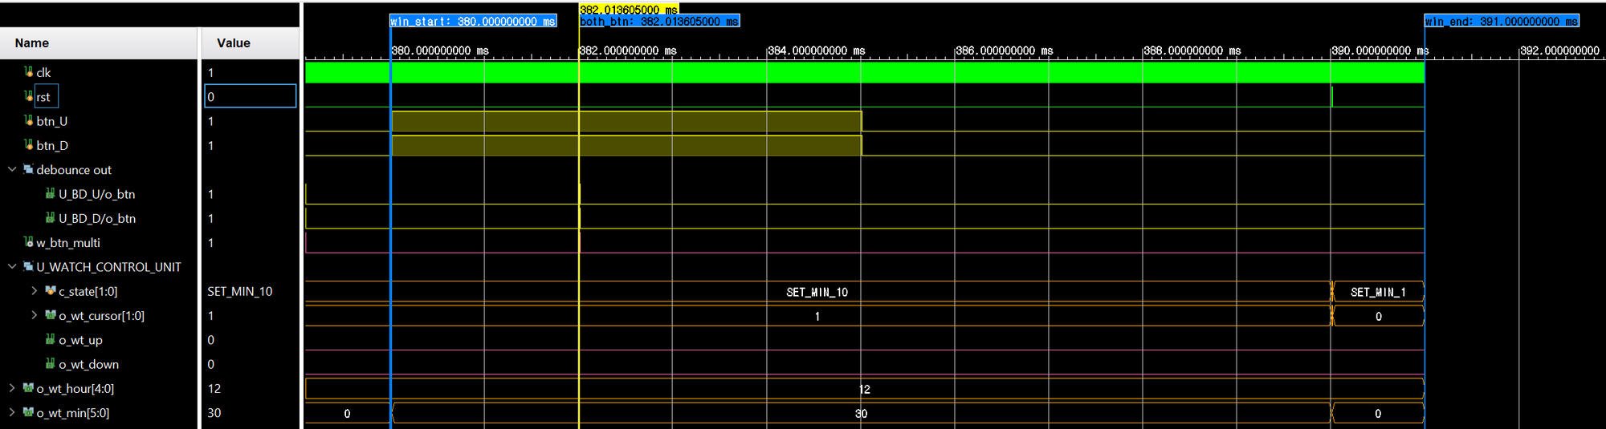
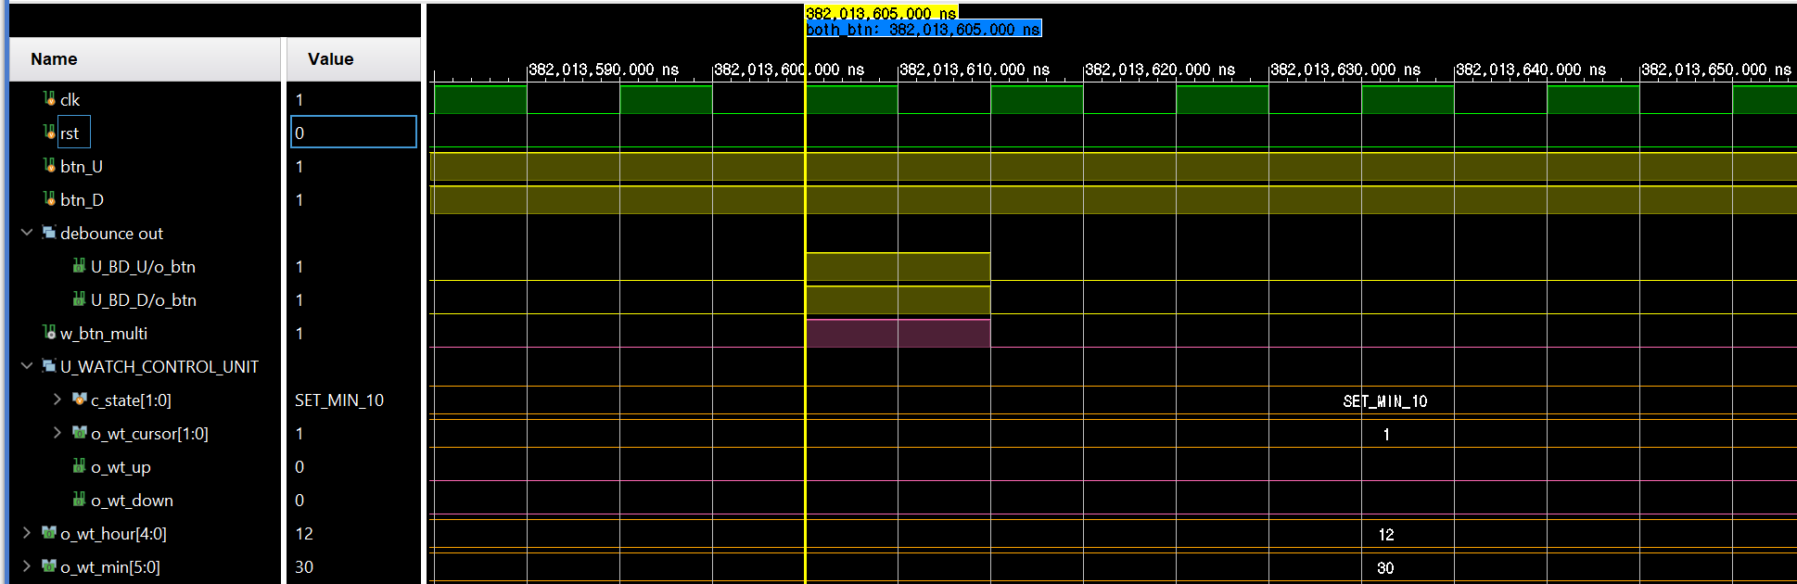
03-1 시계 · 시뮬레이션
STOPWATCH · WATCH · TIMER
설정 중 버튼 4 개 동시 입력 16 조합 — 파형
결론
U · D 가 같은 클럭에 들어오면 w_btn_multi 가 그 클럭에 막음 → up · down 안 나옴, 커서 · 12:30 그대로
U · D 같이 누름 (12:30 에서)
다음 조합 리셋
o_btn 두 개 같은 클럭 → w_btn_multi = 1
up · down 안 나옴 · 12:30 그대로
같은 클럭(10 ns)에 o_btn 2 개 → w_btn_multi = 1
다음 클럭에도 up · down 0 · 커서 · 12:30 그대로
Figure. 설정 중 U + D 동시 입력 (위 : 380 ~ 391 ms, 아래 : 382.0136 ms 확대) — Vivado xsim 파형
30
Notes:
[결론] {D, U, L, R} 16 조합 전부: 하나만 누르면 그 동작, 두 개 이상 같은 클럭이면 모두 무시 — 검사 95 개 PASS

Slide 31
03-2 스톱워치 · 기능 설명
STOPWATCH · WATCH · TIMER
스톱워치 조작법 — 버튼 · 스위치별 동작
결론
버튼 4 개로 시작/정지 · 초기화 · 업/다운 · LAP — LAP 은 화면만 고정하고 측정은 계속
STOPWATCH
SW4 = 0 · SW0 = 1 → LD1
BASYS 3
U
③
R
L
②
C
R
①
D
④
SW1 = 0 → 초 . 1/100 초
L
LD7
LD3
LD1
SW4
SW1
SW0
0
0/1
1
U
R
# | 입력 | 동작
① | BTNR | 시작 / 정지 토글
② | BTNL | 초기화 → 00:00:00.00 (정지 중)
③ | BTNU | Up ↔ Down 방향 전환 (정지 중)
④ | BTND | LAP : 시간 저장 · 표시 고정 / 다시 → 실시간
 | SW1 | 화면 0 : 초.1/100초 · 1 : 시.분
 | LED | LD1 스톱워치 · LD7 LAP · LD3 / LD2 화면
D
D
LD7
LD3
LD1
LD7
LD3
LD1
LD7
LD3
LD1
SW1
SW1
sec / msec
Hour / min
31
Notes:
[결론] 버튼 4 개로 시작/정지 · 초기화 · 업/다운 · LAP — LAP 은 화면만 고정하고 측정은 계속
스톱워치 조작법입니다. SW4 는 0, SW0 을 1 로 두면 스톱워치 화면이고 LD1 이 켜집니다. R 은 시작과 정지를 번갈아 하고, L 은 정지 중에 0 으로 초기화하며, U 는 정지 중에 올라가는 방향과 내려가는 방향을 바꿉니다. D 는 LAP 으로, 누른 순간의 시간을 저장해 표시를 고정하고 다시 누르면 실시간으로 돌아갑니다. SW1 이 0 이면 초.1/100초, 1 이면 시.분 화면이고, LD7 은 LAP 중, LD3 과 LD2 는 화면 종류를 표시합니다.

Slide 32
03-2 스톱워치 · 시뮬레이션
STOPWATCH · WATCH · TIMER
스톱워치 시뮬레이션 시나리오
결론
R · L · U 기본 동작 3 개 + D LAP 2 개 — 5 시나리오 모두 예상 결과와 일치 (tb_sw_1 ~ 3 검사 53 개 PASS)
# | 시나리오 | 입력 (Stimulus) | 확인 신호 | 예상 결과
1 | R 정지 · 재실행 | RUN 중 R → 정지 → R 재입력 | w_sw_run_stop · o_sw_msec | 정지 중 값 유지, 재실행 후 증가
2 | L 정지 중 초기화 | R 로 정지 → L | w_sw_clear · o_sw_msec | Clear 펄스 → 16 → 0
3 | U 감소 방향 전환 | 정지 중 U → R 로 실행 | w_sw_down · o_sw_msec | Down 1 → 5 · 4 · … · 0 감소
4 | D LAP 저장 · 표시 유지 | 측정 중 D | o_sw_lap · save_msec | 내부 카운터 증가, 표시 21 유지
5 | D LAP 해제 · 현재 값 | LAP 중 D 재입력 | save_msec · w_disp_msec | 저장값 11 유지, 표시 17 (현재)
규칙 실행 중 L · U 입력 무시 (STOP 에서만 동작) · D 는 화면에 보낼 값만 바꾸고 내부 측정은 계속
담당 이종혁 — LAP 구현 및 버튼 동작 검증
Note. 시나리오 3 의 99 → 5 구간은 감소를 짧게 보이기 위한 검증용 프리로드
32
Notes:
[결론] R · L · U 기본 동작 3 개 + D LAP 2 개 — 5 시나리오 모두 예상 결과와 일치 (tb_sw_1 ~ 3 검사 53 개 PASS)
[발표 약 40초] 제가 맡은 부분은 스톱워치의 LAP 기능 추가입니다. 측정 중 특정 순간의 시간을 확인할 수 있도록 구현했습니다. D 버튼을 누르면 당시 시간을 저장해서 표시하고, 다시 누르면 현재 측정 중인 시간으로 돌아옵니다. 이 과정에서도 내부 시간 측정은 계속됩니다. 이어서 제가 추가한 코드와 두 가지 검증 결과를 설명하겠습니다.

Slide 33
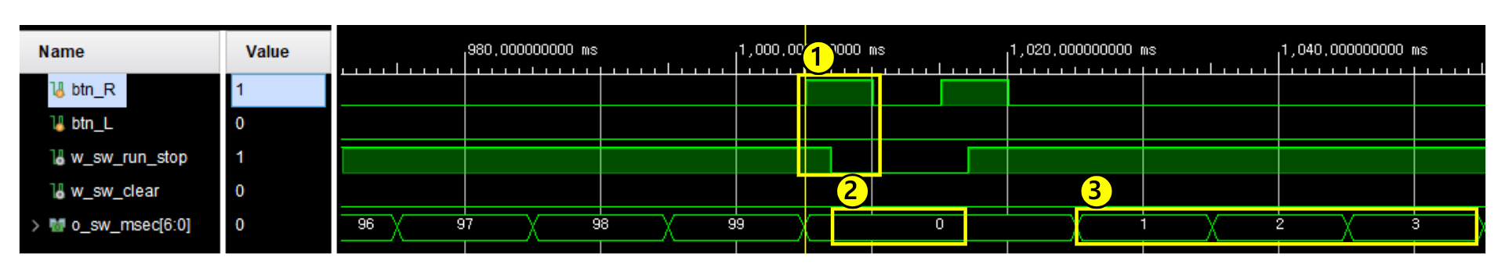
03-2 스톱워치 · 시뮬레이션
STOPWATCH · WATCH · TIMER
시나리오 1 : R 버튼 — 정지 · 재실행
결론
R → STOP 동안 값 유지, 다시 R → 그 값에서 1 · 2 · 3 이어서 증가
R → STOP (run_stop 1 → 0)
STOP: msec 유지
R → RUN: 1 · 2 · 3
기대값 (Expectation) | 시뮬레이션 결과 | 판정
정지 중 값 유지, 재실행 후 증가 | STOP 구간 값 그대로 → R 뒤 1 · 2 · 3 증가 | 일치
Figure 1. 스톱워치 R 버튼 정지 · 재실행 — Vivado xsim 파형
33
Notes:
[결론] R → STOP 동안 값 유지, 다시 R → 그 값에서 1 · 2 · 3 이어서 증가
첫 번째 시나리오는 R 버튼으로 정지하고 다시 실행하는 것입니다. 첫 R 입력 뒤 실행 신호가 1 에서 0 으로 바뀌고, 정지 구간에서는 카운터 값이 그대로입니다. 다시 R 을 누르면 실행 신호가 1 이 되고 카운터가 1, 2, 3 으로 늘어납니다. 정지 중에는 값이 유지되고 재실행 뒤에 다시 증가하는 것을 확인했습니다.

Slide 34
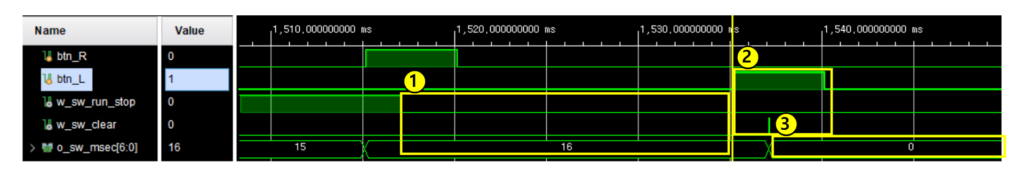
03-2 스톱워치 · 시뮬레이션
STOPWATCH · WATCH · TIMER
시나리오 2 : L 버튼 — 정지 중 초기화
결론
정지 중 L → clear 1 클럭 펄스 → msec 16 → 0 초기화
L 입력
R → STOP: 16 유지
clear 펄스 → 0
기대값 (Expectation) | 시뮬레이션 결과 | 판정
Clear 펄스 → 16 → 0 | L 뒤 clear 1 클럭 → msec 0 | 일치
Figure 2. 스톱워치 L 버튼 정지 중 초기화 — Vivado xsim 파형
34
Notes:
[결론] 정지 중 L → clear 1 클럭 펄스 → msec 16 → 0 초기화
두 번째는 L 버튼으로 정지 중에 초기화하는 것입니다. R 로 정지하면 카운터 값이 16 에서 멈춰 있고, L 을 누르면 Clear 펄스가 나옵니다. 그 순간 카운터 값이 16 에서 0 으로 초기화됩니다.

Slide 35
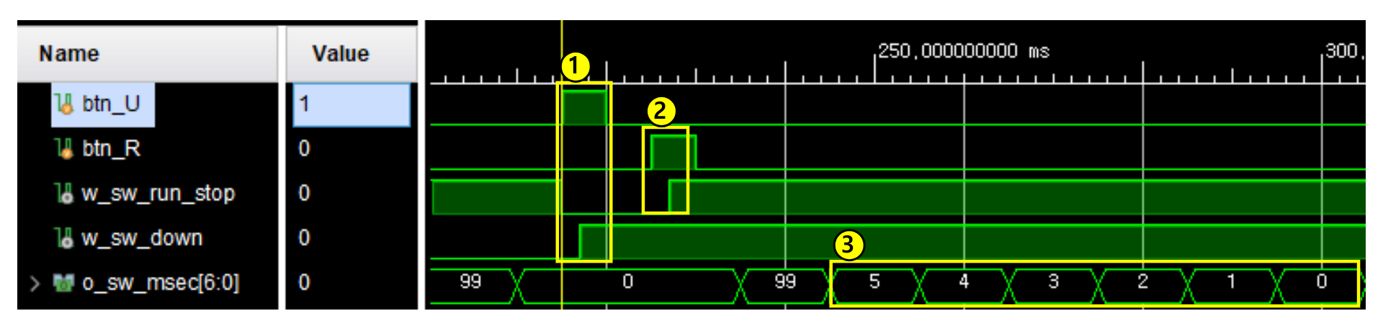
03-2 스톱워치 · 시뮬레이션
STOPWATCH · WATCH · TIMER
시나리오 3 : U 버튼 — 감소 방향 전환
결론
정지 중 U → down, R 로 실행하면 5 → 0 으로 1/100 초씩 감소
정지 중 U → down 1
R → RUN
5 → 0 감소 (1/100 초씩)
기대값 (Expectation) | 시뮬레이션 결과 | 판정
Down 1 → 5 · 4 · … · 0 감소 | down 1 → R 뒤 5 · 4 · 3 · 2 · 1 · 0 | 일치
Figure 3. 스톱워치 U 버튼 감소 방향 전환 (99 → 5 는 검증용 프리로드) — Vivado xsim 파형
35
Notes:
[결론] 정지 중 U → down, R 로 실행하면 5 → 0 으로 1/100 초씩 감소
세 번째는 U 버튼으로 감소 방향으로 바꾸는 것입니다. 정지 중에 U 를 누르면 Down 신호가 0 에서 1 로 바뀌고, R 을 누르면 실행 신호가 0 에서 1 이 됩니다. 검증용으로 값을 5 로 넣은 뒤 5, 4, 3, 2, 1, 0 으로 줄어드는 것을 확인했습니다. 99 에서 5 로 바뀐 부분은 감소를 짧게 보이려고 넣은 검증용 값입니다.

Slide 36
03-2 스톱워치 · 시뮬레이션
STOPWATCH · WATCH · TIMER
LAP 기능 코드 설계 — 저장 · 출력 선택
요약
D 입력마다 LAP 토글, 켤 때만 저장 · 출력은 LAP 상태로 선택
① 상태 전환과 시간 저장
② 출력값 선택
if (i_sw_btn_D) begin
lap_enable <= ~lap_enable;
if (!lap_enable) begin
save_msec <= i_cnt_msec;
save_sec <= i_cnt_sec;
save_min <= i_cnt_min;
save_hour <= i_cnt_hour;
end
end
assign o_sw_msec =
lap_enable ?
save_msec : i_cnt_msec;
LAP 1: 저장값 출력
LAP 0: 현재 카운터 값 출력
초·분·시도 같은 방식으로 선택
현재 카운터는 이 선택과 별개로 계속 동작
LAP을 켤 때만 저장하고, 해제할 때는 저장값 유지
Reset 또는 Clear 입력 시 LAP 상태와 저장값 초기화
36
Notes:
[발표 약 1분] 버튼 입력이 들어오면 lap_enable을 반전시켜 LAP 상태를 전환합니다. if (!lap_enable)은 상태가 바뀌기 전 값을 확인합니다. 논블로킹 대입을 사용하므로 이 클럭에서 조건을 판단할 때는 기존 상태를 봅니다. 따라서 LAP이 꺼져 있을 때 버튼을 누른 경우에만 현재 시간을 저장합니다. 해제할 때는 저장값을 바꾸지 않습니다. 오른쪽 출력 부분에서는 LAP 상태에 따라 저장값과 현재 카운터 값 중 하나를 선택합니다. 여기에는 1/100초 출력만 대표로 제시했고, 초와 분, 시도 같은 방식입니다. 화면에 내보낼 값만 선택하므로 내부 카운터는 별도로 계속 동작합니다. Reset 또는 Clear가 들어오면 LAP 상태와 저장값을 초기화하도록 구현했습니다.

Slide 37
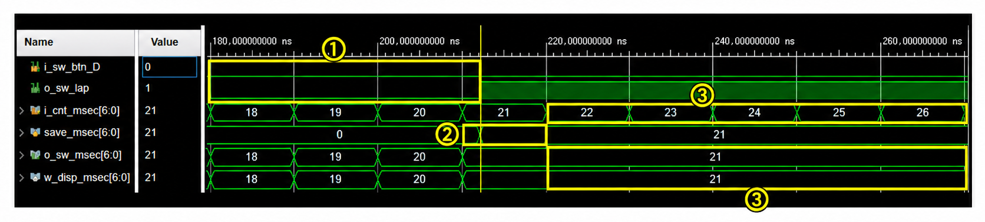
03-2 스톱워치 · 시뮬레이션
STOPWATCH · WATCH · TIMER
시나리오 4 : LAP — 시간 저장 · 표시 유지
결론
D → LAP: 21 을 저장해 화면 고정, 내부 카운터는 22 ~ 26 계속 증가
D → LAP 1
내부 22 ~ 26 증가
21 저장
화면 21 유지
기대값 (Expectation) | 시뮬레이션 결과 | 판정
내부 카운터 증가, 표시 21 유지 | save 21 · 내부 22 ~ 26 · 화면 21 | 일치
Figure 4. 스톱워치 LAP 시간 저장 · 표시 유지 — Vivado xsim 파형
37
Notes:
[결론] D → LAP: 21 을 저장해 화면 고정, 내부 카운터는 22 ~ 26 계속 증가
[발표 약 1분 10초] 첫 번째는 LAP 설정 검증입니다. 측정 중 D 버튼을 누르고, 당시 값이 저장되는지와 이후 표시값이 유지되는지를 확인했습니다. 먼저 입력 전을 보면 내부 카운터와 출력값, 표시값이 18, 19, 20으로 함께 증가합니다. ① 약 212 ms에서 버튼 입력이 처리되면 LAP 상태가 0에서 1로 바뀝니다. ② 이때 현재 카운터 값인 21이 save_msec에 저장됩니다. ③ 이후 내부 카운터는 22부터 26까지 계속 증가합니다. 반면 저장값과 출력값, 화면에 전달되는 값은 21을 유지합니다. 여기서 i_cnt_msec는 내부 카운터, save_msec는 저장값, o_sw_msec는 LAP 컨트롤러 출력, w_disp_msec는 화면에 전달되는 값입니다. 따라서 LAP이 시간 측정을 멈추는 것이 아니라 저장한 시간을 표시하도록 동작하는 것을 확인했습니다.

Slide 38
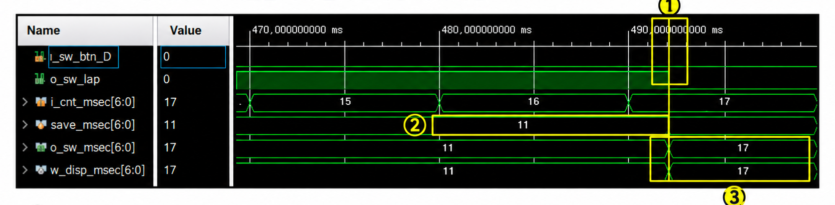
03-2 스톱워치 · 시뮬레이션
STOPWATCH · WATCH · TIMER
시나리오 5 : LAP — 해제 · 현재 값 표시
결론
LAP 중 D → 해제: 저장값 11 은 그대로, 화면은 현재 값 17 로 복귀
D → LAP 해제 (0)
저장값 11 유지
화면 = 현재 17
기대값 (Expectation) | 시뮬레이션 결과 | 판정
저장값 11 유지, 표시 17 (현재) | LAP 0 · save 11 · 화면 17 | 일치
Figure 5. 스톱워치 LAP 해제 · 현재 값 복귀 — Vivado xsim 파형
38
Notes:
[결론] LAP 중 D → 해제: 저장값 11 은 그대로, 화면은 현재 값 17 로 복귀
[발표 약 1분 30초] 두 번째는 별도 구간에서 확인한 LAP 해제 검증입니다. 시나리오는 저장값 11을 표시하는 상태에서 D 버튼을 다시 누르는 것입니다. 해제 전에는 내부 카운터가 15, 16, 17로 증가해도 표시값은 11로 유지됩니다. ① 약 492 ms에서 버튼 입력 후 LAP 상태가 0으로 바뀝니다. ② 저장값 11은 그대로 남아 있습니다. 앞서 설명한 코드에서 해제할 때는 저장하지 않기 때문입니다. ③ 출력과 화면 표시값은 현재 카운터 값인 17로 바뀝니다. 즉 저장값을 지운 것이 아니라 출력에서 선택하는 값이 바뀐 것입니다. 이 결과는 LAP 상태에 따라 저장값과 현재 값 중 하나를 선택하도록 작성한 코드와 일치합니다. 두 검증을 통해 LAP 설정 시 시간 저장과 표시 유지, 해제 시 현재 값 복귀를 확인했습니다.

Slide 39
03-2 스톱워치 · 시뮬레이션
STOPWATCH · WATCH · TIMER
올림 · 빌림 경계 — tb_sw_2 (P1 ~ P5)
결론
업: 23:59:59.99 → 00:00:00.00 순환 · 다운: 00:00:00.00 → 23:59:59.99 빌림, 동작 중 U 무시 — 검사 15 개 PASS
Phase | 자극 (TB 가 하는 것) | 기대값 (Expectation) | 시뮬레이션 결과
P1 | 업 · 동작 중 00:00:59.95 주입 | 5 번째 tick 에 00:01:00.00 | 00:01:00.00 · PASS
P2 | 업 · 00:59:59.95 주입 | 01:00:00.00 | 01:00:00.00 · PASS
P3 | 업 · 23:59:59.95 주입 (시.분 화면) | 00:00:00.00 · FND "00.00" | 자정 순환 · PASS
P4 | 정지 중 U → R → 00:00:00.05 주입 | U 로 다운 · 0 다음 tick 에 23:59:59.99 → 59.98 | 00:00:00.00 → 23:59:59.99 → 59.98
P5 | 다운 동작 중 U → R(정지) → U → R | 동작 중 U 무시, 정지 중 U 로 다시 업 | PASS
타이밍 분석 — 예상 vs 실측 (파형 : 다음 장)
콘솔 결과 (xsim 실행 로그 그대로)
사건 | 예상 | 실측 | 판정
빌림 직전 tick | 10 ms 마다 1 클럭 | 297,004,155 ns | 일치
msec 0 → 99 | tick + 1 클럭 | 297,004,165 ns | 일치
sec 0 → 59 | + 2 클럭 | 297,004,175 ns | 일치
min 0 → 59 | + 3 클럭 | 297,004,185 ns | 일치
hour 0 → 23 | + 4 클럭 | 297,004,195 ns | 일치
[225.006 ms] [OK] P4.SB6 U in STOP -> down
[295.004 ms] [OK] P4.SB2 before boundary
exp=00:00:00.00 got=00:00:00.00
[305.004 ms] [OK] P4.SB2 on boundary tick
exp=23:59:59.99 got=23:59:59.99
[315.004 ms] [OK] P4.SB2 keeps counting down
exp=23:59:59.98 got=23:59:59.98
[SUMMARY] SW2 checks=15 fail=0 => PASS
TB: tb_sw_2_rollover_updown.sv (팀 SV TB) · 최종 코드 · 경계값은 TB 가 카운터에 직접 주입
39
Notes:
[결론] 업: 23:59:59.99 → 00:00:00.00 순환 · 다운: 00:00:00.00 → 23:59:59.99 빌림, 동작 중 U 무시 — 검사 15 개 PASS

Slide 40
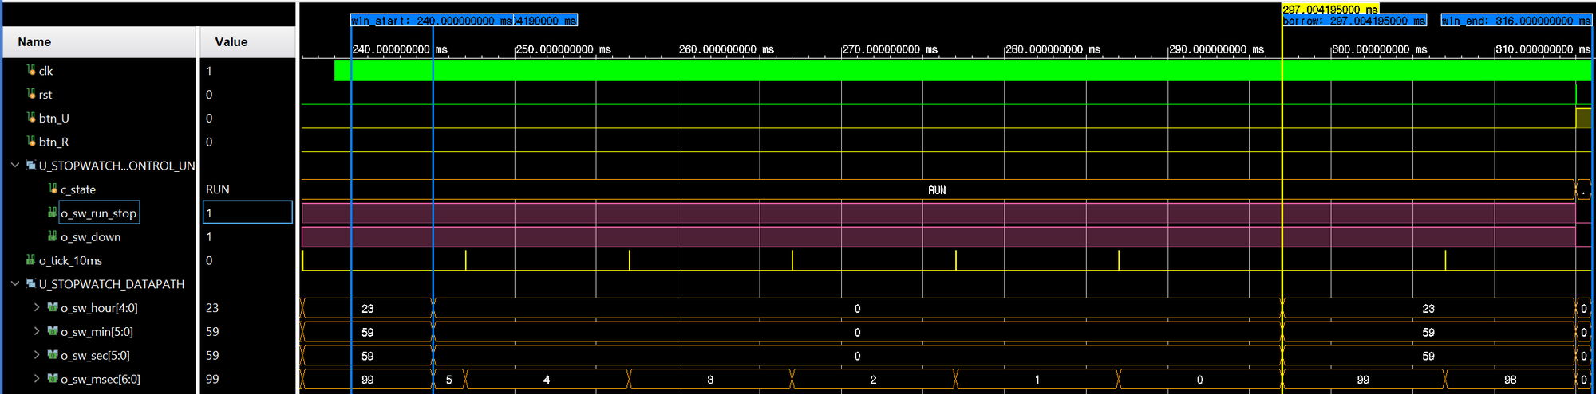
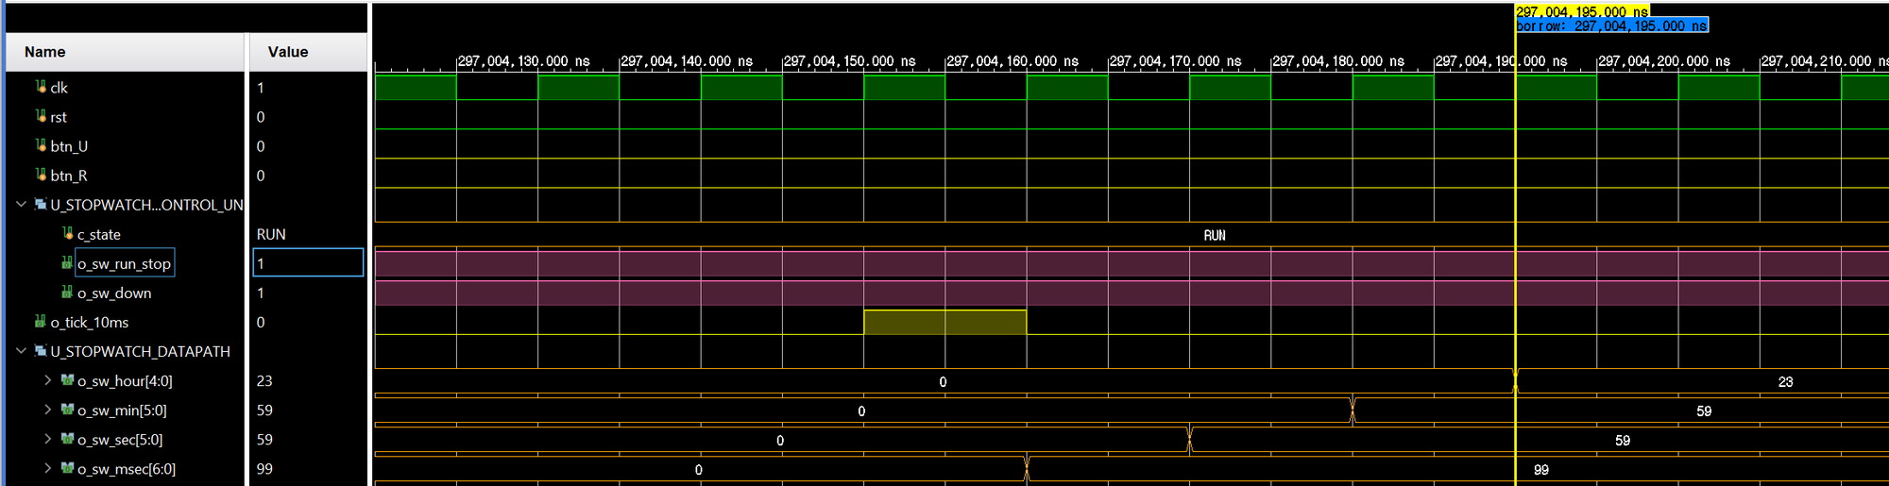
03-2 스톱워치 · 시뮬레이션
STOPWATCH · WATCH · TIMER
올림 · 빌림 경계 — 파형
결론
다운 카운트 00:00:00.00 → 23:59:59.99 빌림도 tick 뒤 한 클럭씩 4 클럭에 걸쳐 전달
00:00:00.05 주입 · 다운 · RUN
tick 마다 −1 (5 → 0)
빌림 → 23:59:59.99
tick → msec → sec → min → hour : 한 클럭씩 빌림
Figure. 스톱워치 다운 카운트 빌림 (위 : 240 ~ 316 ms, 아래 : 297.004 ms 확대) — Vivado xsim 파형
40
Notes:
[결론] 업: 23:59:59.99 → 00:00:00.00 순환 · 다운: 00:00:00.00 → 23:59:59.99 빌림, 동작 중 U 무시 — 검사 15 개 PASS

Slide 41
03-2 스톱워치 · 시뮬레이션
STOPWATCH · WATCH · TIMER
동작 · 예외 전체 — tb_sw_1 (P1 ~ P7) · tb_sw_3 LAP (P1 ~ P6)
결론
RUN 1.000 s → 1.00 초, 동작 중 L · U · 동시 R+L 무시, LAP 중 화면 고정 · 내부 계속 — 두 TB 검사 38 개 PASS
Phase | 자극 (TB 가 하는 것) | 기대값 (Expectation) | 시뮬레이션 결과
SW1 P2 | R → 정확히 1.000 s 뒤 R | RUN 1,000.000 ms ± 20 µs, tick 100 번 → 1.00 초 | 1.00 초 · PASS
SW1 P3 · P4 | 정지 200 ms / 정지 중 D(랩) → L | 정지 중 값 고정 / L 로 0 · 랩 해제 | PASS
SW1 P5 | 동작 중 L, 그다음 U | clear 펄스 안 나옴 · 방향 그대로 · 계속 증가 | 무시 · 계속 증가
SW1 P6 | 정지 중 R 과 L 같은 순간 | w_btn_multi = 1 → 둘 다 무시 | 정지 · 값 유지
SW1 P7 | 동작 중 시계 화면에서 R · L · U · D | 스톱워치 버튼 0 (게이팅) · 백그라운드 계속 | PASS · led 8009
SW3 P1 · P2 | 동작 200 ms 후 D → 다시 D | 화면 고정 · 내부 9 번 이상 증가 · led7 / 해제 시 현재 값 | PASS
SW3 P3 · P4 | 랩 중 L(무시) → R → L / 정지 중 D → R | 동작 중 L 무시 · 정지 후 L 로 0 / 랩은 데이터패스라 상태와 무관 | PASS
SW3 P5 · P6 | 59.98 주입 직후 D / 랩 중 SW2 = 1 | 저장 59.98 · 내부 1:00 / 스톱워치 화면은 점멸 없음 | PASS
콘솔 결과 (xsim 실행 로그 그대로)
[1015.129 ms] [PASS] SW1 P2 END checks=4 fail=0 RUN window exactly 1.000 s -> count 99..100
[1930.138 ms] [PASS] SW1 P5 END checks=3 fail=0 RUN: L ignored, U ignored
[2210.141 ms] [PASS] SW1 P6 END checks=3 fail=0 R and L same instant -> both ignored
[SUMMARY] SW1 checks=23 fail=0 => PASS [SUMMARY] SW3 checks=15 fail=0 => PASS
TB: tb_sw_1_run_stop_clear.sv · tb_sw_3_lap.sv (팀 SV TB) · 최종 코드 · 파형은 앞 장 시나리오 1 ~ 5 (R · L · U · LAP) 캡처
41
Notes:
[결론] RUN 1.000 s → 1.00 초, 동작 중 L · U · 동시 R+L 무시, LAP 중 화면 고정 · 내부 계속 — 두 TB 검사 38 개 PASS

Slide 42
03-3 타이머 · 기능 설명
STOPWATCH · WATCH · TIMER
타이머 조작법 — 버튼 · 스위치별 동작
결론
버튼 4 개로 +10 초 · +1 분 · +10 분 · 시작/취소 — 0 이면 LED 16 개 0.5 s 점멸 알람
TIMER
SW4 = 1 (우선) → LD5 · 진행 중 LD6
화면 : 분 . 초 고정 (MM.SS)
설정
감소 중
알람
SET
RUN
ALARM
BASYS 3
①
U
U
R
L
④
C
R
②
+10 초
+1 분
D
③
분 . 초 고정 (MM.SS)
D
D
LD6 · LD5
+10 분
+10 분 × 5
상한 59:59 고정
SW4
SET
RUN
ALARM
1
L
# | 입력 | 동작
① | BTNU | + 10 초
② | BTNR | + 1 분
③ | BTND | + 10 분 (상한 59 : 59)
④ | BTNL | 시작 (0 이면 무시) · 진행 중 취소 → 0
 | ALARM | 0 도달 → LED 16 개 0.5 s 점멸
 | 끄기 | 알람 중 아무 버튼 → SET (값 유지)
시작
10 ms 마다 감소
0 도달
자동 → 알람
RUN
LD6 · LD5
SET
LD6 · LD5
LED 16 개 0.5 s 점멸
상태 흐름 (FSM)
L
SET
L 시작
RUN
취소
남은 시간 → 0
L 취소
ALARM
SET
아무 버튼
0 도달
U·D·L·R
ALARM
아무 버튼
알람 끄기
LED 16 개 0.5 s 점멸
LD5
42
Notes:
[결론] 버튼 4 개로 +10 초 · +1 분 · +10 분 · 시작/취소 — 0 이면 LED 16 개 0.5 s 점멸 알람
타이머 파트 정보윤입니다. 타이머는 SW4 를 올리면 다른 화면보다 우선해서 나오고, 화면은 분.초 고정입니다. U 는 10초, R 은 1분, D 는 10분을 더하고, 최대는 59분 59초입니다. L 을 누르면 시작해서 줄어들고, 진행 중에 L 을 누르면 취소되어 0 이 됩니다. 0 이 되면 LED 16개가 0.5초마다 깜빡이고, 아무 버튼이나 누르면 꺼집니다.

Slide 43
03-3 타이머 · 기능 설명
STOPWATCH · WATCH · TIMER
타이머 FSM — ASM 차트 (SET · RUN · ALARM)
결론
더하기는 SET 에서만, RUN 은 L · zero 만 봄 → 동작 중 다른 버튼은 무시 (오조작 차단)
SET
대기 · 설정
→ SET
0 이면 시작 안 함
RUN
run = 1 · 10 ms 마다 −1
ALARM
alarm = 1 · LED 점멸
1
L ?
1
zero ?
0
→ RUN
L ?
1
아무
버튼 ?
0
clear (취소)
→ ALARM
0
0
U ?
1
add · +10초
→ SET
→ SET
1
zero ?
1
→ ALARM
→ SET
0
R ?
1
add · +1분
→ SET
0
→ RUN
0
D ?
1
add · +10분
→ SET
0
→ SET
□ 상태 안의 출력은 그 상태 내내 1 ◇ 조건 버튼 · zero ▭ 주황 조건부 출력 (그 클럭에만 1)
zero = 데이터패스의 남은 시간이 0 add = 데이터패스에 더하기 (상한 59:59)
Figure. 타이머 ASM 차트 — timer_control_unit.sv 의 조건 · 출력과 같음
43
Notes:
[결론] 더하기는 SET 에서만, RUN 은 L · zero 만 봄 → 동작 중 다른 버튼은 무시 (오조작 차단)
이 동작을 ASM 차트로 그렸습니다. SET 에서 L 을 누르면 남은 시간이 0 이 아닐 때만 RUN 으로 가고, U, R, D 는 그 클럭에 add 를 냅니다. RUN 에서는 run 이 1 이고, L 이면 clear 를 내고 SET 으로, 0 이 되면 ALARM 으로 갑니다. ALARM 에서는 alarm 이 1 이고, 아무 버튼이면 SET 으로 돌아갑니다.

Slide 44
03-3 타이머 · 기능 설명
STOPWATCH · WATCH · TIMER
타이머 구조 — 컨트롤 유닛 · tick 생성기 · 데이터패스
결론
컨트롤 유닛은 언제(상태 · 버튼)만, 데이터패스는 얼마나(남은 시간)만 → zero 한 줄로 이어져 따로 시험 가능
U_TICK_GEN_TM
RUN 순간부터 10 ms
alarm
LED ×16
알람 점멸 0.5 s
run · clear | alarm
U_TIMER_CONTROL_UNIT 컨트롤 유닛 = 언제
tick_10ms
버튼 R · L · U · D
디바운서 · 게이팅 (sw4)
Next State
CL
State
Reg
Output
CL
U_TIMER_DATAPATH
남은 시간 레지스터
더하기 · 빌림 · zero
min /6
sec /6
msec /7
btn ×4
화면 MUX → FND
sw4 = 1 이면 분.초
run · clear · add
amount /2
c_state
데이터패스 = 얼마나
zero (남은 시간 0)
출력 run · alarm 은 상태로 정해짐 (무어) · add · clear · amount 는 버튼 누른 클럭에만 (밀리)
되먹임 State Reg 의 c_state 를 Next State CL 로 되돌려 다음 상태를 정함
Figure. 타이머 블록도 — 모듈 · 신호 이름은 소스(verification_v2/source_file) 그대로
44
Notes:
[결론] 컨트롤 유닛은 언제(상태 · 버튼)만, 데이터패스는 얼마나(남은 시간)만 → zero 한 줄로 이어져 따로 시험 가능
구조입니다. 컨트롤 유닛은 다음 상태 회로, 상태 레지스터, 출력 회로로 나뉘고, 현재 상태 c_state 를 되돌려 다음 상태를 정합니다. 컨트롤 유닛이 run, clear, add, amount 를 데이터패스로 보내고, 데이터패스는 남은 시간이 0 이면 zero 를 돌려줍니다. 10 ms tick 은 타이머 전용 생성기가 RUN 순간부터 셉니다. 남은 시간은 화면 MUX 를 거쳐 FND 로, 알람은 LED 16개로 나갑니다.

Slide 45
03-3 타이머 · 시뮬레이션
STOPWATCH · WATCH · TIMER
타이머 시뮬레이션 시나리오
결론
TB 3 개 · 검사 73 개를 자동 판정 → 전부 PASS
# | 시나리오 | 입력 (Stimulus) | 확인 신호 | 예상 결과 | TB
1 | 더하기 · 자리 올림 | SET 에서 U 6 번 (+10 초씩) | o_tm_add · o_tm_min/sec | 00:50 + 10 초 = 01:00 | TM1
2 | 59:59 상한 | 59:40 에서 U 2 번 | o_tm_min · o_tm_sec | 59:50 → 59:59 유지 (60:00 X) | TM1
3 | 10 초 카운트다운 · 알람 | 00:10 설정 → L 시작 | c_state · o_tm_alarm · led | 알람까지 10 s + 20 ns · LED 0.5 s 점멸 | TM2
4 | 다운카운트 빌림 | 01:00.00 · 10:00.00 에서 tick | o_tm_min/sec/msec | 00:59.99 · 09:59.99 | TM2
5 | 백그라운드 · 화면 우선순위 | RUN 중 sw4 1 → 0 / 알람 중 R | c_state · o_tm_alarm · led | 시계 화면에서도 알람 · R 은 알람만 끔 | TM3
# Vivado xsim 콘솔 — 팀 TB (SystemVerilog) 마지막 줄
[ 455.019 ms] [SUMMARY] TM1 checks=21 fail=0 => PASS
[11597.002 ms] [SUMMARY] TM2 checks=41 fail=0 => PASS
[ 547.009 ms] [SUMMARY] TM3 checks=11 fail=0 => PASS
# 같은 시나리오를 수업 Verilog 문법 (err 카운트) 으로 옮긴 TB
TM1 checks = 21, TOTAL MISMATCH = 0 (TM2 41 · TM3 11 도 0)
73 / 73
검사 PASS (TM1 21 · TM2 41 · TM3 11)
0
TOTAL MISMATCH (Verilog TB)
Note. 판정 예 — if (값 !== 기대값) err = err + 1; $display("FAIL …") · 캡처는 10/17 소스, 결과 숫자는 10/18 최종 소스 기준 (둘 다 전부 PASS)
45
Notes:
[결론] TB 3 개 · 검사 73 개를 자동 판정 → 전부 PASS
검증은 TB 세 개로 했습니다. 더하기와 상한, 실제 10초 카운트다운과 알람, 취소와 백그라운드입니다. 각 TB 가 기대값과 실제값을 비교해서 콘솔에 FAIL 이나 PASS 를 찍게 해서, 검사 73개가 전부 PASS 입니다. 팀 TB 가 SystemVerilog 라 수업에서 배운 Verilog 문법으로도 옮겨 돌려 봤고, 결과가 같았습니다. 다음부터 핵심 장면을 파형으로 보여 드리겠습니다.

Slide 46


03-3 타이머 · 시뮬레이션
STOPWATCH · WATCH · TIMER
시나리오 1 · 2 : 더하기 · 자리 올림 · 59:59 상한
결론
00:50 + 10 초 = 01:00 (초 60 → 분 올림) · 59:50 + 10 초 = 59:59 에서 멈춤 → 상한 동작
U 4 · 5 · 6번째 add 펄스
6번째: 분 1 · 초 0
초 30 → 40 → 50
U: 59:40 → 59:50
U: 59:50 → 59:59
59:59 유지 (60:00 아님)
기대값 (Expectation) | 시뮬레이션 결과 | 판정
00:50 + U → 01:00 · 59:50 + U → 59:59 (60:00 아님) | 01:00 · 59:59 유지 (tb_tm_1 검사 21 개) | 일치
Figure 6. 타이머 더하기 · 59:59 상한 (위 : 더하기, 아래 : 상한) — Vivado xsim 파형
46
Notes:
[결론] 00:50 + 10 초 = 01:00 (초 60 → 분 올림) · 59:50 + 10 초 = 59:59 에서 멈춤 → 상한 동작
시뮬레이션입니다. 위는 U 를 여섯 번 눌러 50초에 10초를 더한 장면으로, 60초가 아니라 1분 0초가 됩니다. 아래는 59분 50초에서 U 를 누른 장면으로, 60분이 아니라 59분 59초에서 멈춥니다. 화면이 분.초 네 자리라 상한을 두었습니다.

Slide 47
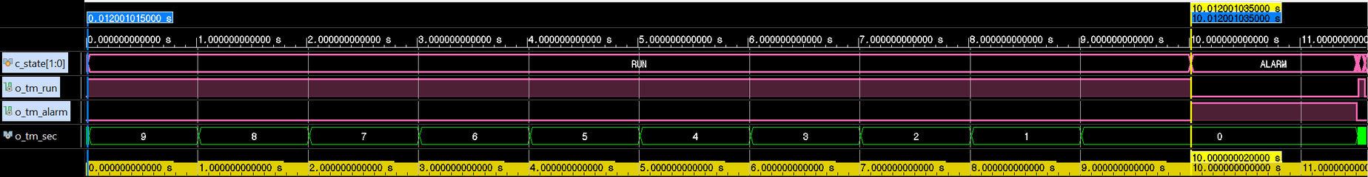
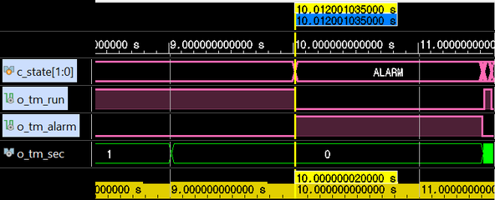
03-3 타이머 · 시뮬레이션
STOPWATCH · WATCH · TIMER
시나리오 3-1 : 10 초 카운트다운 → 알람
결론
10 초 설정 → 알람까지 10.000000020 s : 오차 +20 ns = 2 클럭 고정 (매번 같음)
L 시작 → RUN (0.012 s)
ALARM : 시작 뒤 10.000000020 s
RUN : 10 ms 마다 −1 (9 → 0)
끝부분 확대 (같은 캡처 · 시간축 연속)
20 ns = 2 클럭 (매번 같음)
마지막 tick (정확히 10 s) → 클럭 ① 남은 시간 0 · zero = 1
→ 클럭 ② 상태 레지스터 c_state = ALARM → alarm 1
기대값 (Expectation) | 시뮬레이션 결과 | 판정
00:10 → L → 10.000 s 뒤 ALARM | 10.000000020 s (tb_tm_2 판정 10 s −1 ~ +3 클럭) | 일치
ALARM
Figure 7. 타이머 10 초 카운트다운 → 알람 (0 ~ 11 s 전체, 시간축 생략 없음) — Vivado xsim 파형
47
Notes:
[결론] 10 초 설정 → 알람까지 10.000000020 s : 오차 +20 ns = 2 클럭 고정 (매번 같음)
10초를 넣고 시작하면 1초마다 줄어서 0 이 되는 순간 ALARM 이 됩니다. 시작부터 알람까지 10초 20나노초입니다. 그런데 이 값이 처음에는 9.998초였습니다. 이것이 첫 번째 트러블슈팅입니다.

Slide 48


03-3 타이머 · 시뮬레이션
STOPWATCH · WATCH · TIMER
시나리오 3-2 : 알람 LED 점멸
결론
알람 중 LED 16 개가 0.5 s 켜짐 · 0.5 s 꺼짐 반복
led = ffff, 0.5 s 동안 켜짐
시계 1/100초 00 → led 0000 (꺼짐)
확대: 시계 1/100초 49 → 50 인 클럭에 0000 → ffff
Figure 8. 타이머 알람 LED 점멸 (아래 : 49 → 50 확대) — Vivado xsim 파형
48
Notes:
[결론] 알람 중 LED 16 개가 0.5 s 켜짐 · 0.5 s 꺼짐 반복
알람 중에는 LED 16개가 0.5초 켜지고 0.5초 꺼집니다. 박자는 새로 만들지 않고 시계의 1/100초가 50 이상인지로 정했습니다. 아래 확대처럼 시계 값이 49 에서 50 이 되는 클럭에 LED 가 켜집니다.

Slide 49


03-3 타이머 · 시뮬레이션
STOPWATCH · WATCH · TIMER
시나리오 4 : 다운카운트 빌림
결론
빌림 정상 — 01:00.00 → 00:59.99, 10:00.00 → 09:59.99
다음 tick → 00:59.99
01:00.00 넣음
다음 tick → 09:59.99
10:00.00 넣음
Figure 9. 타이머 다운카운트 빌림 — Vivado xsim 파형
49
Notes:
[결론] 빌림 정상 — 01:00.00 → 00:59.99, 10:00.00 → 09:59.99
거꾸로 셀 때 1/100초가 0 이면 99 로 가고 윗자리에서 하나를 빌립니다. 1분 0초에서 0분 59.99초로, 10분에서 9분 59.99초로 넘어가는 걸 확인했습니다.

Slide 50


03-3 타이머 · 시뮬레이션
STOPWATCH · WATCH · TIMER
시나리오 5-1 : 백그라운드 동작
결론
시계 화면으로 바꿔도 타이머는 계속 줄고, 0 이 되면 알람
timer_sw4 1 → 0 (시계 화면)
RUN → ALARM, alarm 1
값은 계속 줄어듦 99 → 30 → 29 …
LED 점멸 (이 순간은 꺼진 쪽 0000)
~150 ms sw4 → 0 (시계 화면)
약 310 ms 동안 화면은 시계, 타이머는 계속 감소
~460 ms 0 → ALARM
Figure 10. 타이머 백그라운드 동작 (왼쪽 : 화면 전환, 오른쪽 : 알람) — Vivado xsim 파형
50
Notes:
[결론] 시계 화면으로 바꿔도 타이머는 계속 줄고, 0 이 되면 알람
타이머를 켜 놓고 시계 화면으로 바꿔도 타이머는 뒤에서 계속 갑니다. 0 이 되면 시계 화면인 채로 알람 LED 가 깜빡입니다. 화면만 바꾸는 거지 타이머를 멈추는 게 아니어서입니다.

Slide 51

03-3 타이머 · 시뮬레이션
STOPWATCH · WATCH · TIMER
시나리오 5-2 : 화면 우선순위 · 알람 끄기
결론
sw4 · sw0 모두 1 → 타이머 화면, 알람 중 R 은 알람만 끄고 값 유지
R 누름
sw4 1 (sw0 도 1) → 타이머 화면
ALARM → SET, alarm 0
값 그대로 (1분 안 더함)
LED 점멸 끝 (0020)
Figure 11. 타이머 화면 우선순위 · 알람 끄기 — Vivado xsim 파형
51
Notes:
[결론] sw4 · sw0 모두 1 → 타이머 화면, 알람 중 R 은 알람만 끄고 값 유지
타이머 스위치와 스톱워치 스위치가 둘 다 올라가 있으면 타이머 화면이 우선입니다. 이때 R 은 원래 1분 더하기지만, 알람 중에는 알람만 끄고 값은 더하지 않습니다.

Slide 52
03-3 타이머 · 시뮬레이션
STOPWATCH · WATCH · TIMER
타이머 검증 신뢰도 — 변이 테스트
결론
bug 2 개를 일부러 넣으면 TB 가 FAIL 7 · 1 개로 잡음 → MISMATCH 0 은 설계가 맞다는 근거
일부러 넣은 bug | TB | 결과
timer_datapath: 59:59 상한 조건을 끔 | TM1 | FAIL 7개
timer_control_unit: RUN 에서 U 를 받아 +10초 | TM3 | FAIL 1개
원래 설계 | TM1 · TM3 | MISMATCH 0
# bug 넣은 설계로 돌린 콘솔
[310015010 ns] FAIL P5 TB1 59:50 + U exp 59:59.00 got 60:0.0
TM1 checks = 21, TOTAL MISMATCH = 7
[50003010 ns] FAIL P1 TC2 U/R/D during RUN exp (5989,5999) got 6996
TM3 checks = 11, TOTAL MISMATCH = 1
→ MISMATCH 0 은 "검사가 엉성해서 0" 이 아니라 설계가 사양대로라는 뜻
52
Notes:
[결론] bug 2 개를 일부러 넣으면 TB 가 FAIL 7 · 1 개로 잡음 → MISMATCH 0 은 설계가 맞다는 근거
마지막으로, MISMATCH 0 이 검사가 엉성해서 나온 0 이 아닌지 확인했습니다. 설계 복사본에 일부러 bug 를 넣었습니다. 59분 59초 상한을 지우니 TM1 이 60분을 FAIL 로 잡았고, RUN 중에 U 로 10초가 더해지게 바꾸니 TM3 가 FAIL 로 잡았습니다. 원래 설계는 0 이라 TB 를 믿을 수 있습니다. 이상입니다.

Slide 53
03-3 타이머 · 시뮬레이션
STOPWATCH · WATCH · TIMER
타이머 Verilog TB 4 개 — 팀 SV TB 와 같은 결과
결론
수업 Verilog 문법(err 카운트 · TOTAL MISMATCH)으로 다시 짠 TB 4 개 검사 108 개 불일치 0 — 10 초 → 10,000,000,020 ns
TB | 확인하는 것 | 검사 | 결과
tb_tm_1_add_cap.v | U +10 초 · R +1 분 · D +10 분 · 59:59 상한 (P1 ~ P7) | 21 | TOTAL MISMATCH = 0
tb_tm_2_countdown_alarm.v | 10 초 카운트다운 → 알람 · LED 점멸 · 빌림 | 41 | TOTAL MISMATCH = 0
tb_tm_3_cancel_background.v | 동작 중 L 취소 · 다른 화면에서 백그라운드 · 알람 끄기 | 11 | TOTAL MISMATCH = 0
tb_timer_simple.v | for 로 U 30 번 → 59:59, 10 초 실행, 취소 (발표용 간단판) | 35 | TOTAL MISMATCH = 0
tb_tm_1 + bug ① 상한 제거 | 같은 TB 를 59:59 상한 지운 설계에 | 21 | MISMATCH = 7 (잡음)
tb_tm_3 + bug ② RUN 중 U 받음 | 같은 TB 를 동작 중 U 받는 설계에 | 11 | MISMATCH = 1 (잡음)
콘솔 결과 (xsim 실행 로그 그대로)
[645021010 ns] TM1 checks = 21, TOTAL MISMATCH = 0 (tb_tm_1_add_cap.v)
[1] add x30 done: 59:59 (expect 59:59) (tb_timer_simple.v)
[3] run -> alarm = 10000000020 ns TOTAL 35, MISMATCH = 0
[310015010 ns] FAIL P5 TB1 59:50 + U exp 59:59.00 got 60:0.0 (bug ① 상한 제거 → 잡음)
[50003010 ns] FAIL P1 TC2 U/R/D during RUN exp (5989,5999) got 6996 (bug ② → 잡음)
TB: Mini_Project_watch/timer_tb_verilog (3_Code/tb/verilog) · bug 주입 설계 사본 3_Code/tb/mutant · 10 초 = 10 s + 20 ns (알람까지 2 클럭 고정)
53
Notes:
[결론] 수업 Verilog 문법(err 카운트 · TOTAL MISMATCH)으로 다시 짠 TB 4 개 검사 108 개 불일치 0 — 10 초 → 10,000,000,020 ns

Slide 54
03-4 공통 · 시뮬레이션
STOPWATCH · WATCH · TIMER
시뮬레이션 전체 — TB 24 개 결과 한눈에
결론
최종 코드로 TB 24 개 다시 실행 — 기능 TB 21 개 불일치 0, bug 주입 TB 전부 검출, F3 은 옛 설계 기준 판정 (다음 장들)
기능 | TB | 검사 | 결과
시계 | tb_wt_1 설정 UI | 38 | PASS
시계 | tb_wt_2 1 초 · 올림 | 13 | PASS
시계 | tb_wt_3 12/24 · 점멸 | 118 | PASS
시계 | tb_wt_4 버튼 16 조합 | 95 | PASS
스톱워치 | tb_sw_1 동작 · 예외 | 23 | PASS
스톱워치 | tb_sw_2 올림 · 빌림 | 15 | PASS
스톱워치 | tb_sw_3 LAP | 15 | PASS
타이머 | tb_tm_1 더하기 · 상한 | 21 | PASS
타이머 | tb_tm_2 10 초 · 알람 | 41 | PASS
타이머 | tb_tm_3 취소 · 백그라운드 | 11 | PASS
공통 | tb_top_1 디바운서 | 24 | PASS
공통 | tb_top_2 FND 스캔 | 22 | PASS
기능 | TB | 검사 | 결과
공통 | tb_top_3 동시 입력 | 11 | PASS
타이머 | Verilog TB 4 개 | 108 | 불일치 0
tick | tb_tick_restart 첫 tick | 3 | 불일치 0
tick | tb_sw_stop_edge 정지 경계 | 3 | 불일치 0
디바운서 | tb_bounce 1 MHz vs 4 kHz | 20 번 | 4 kHz 오인식 0
bug | tb_tm_1 / tm_3 + bug ① ② | 21 / 11 | 검출 7 / 1
bug | tb_f1 FND 자리 지연 | 13 | 검출 85
bug | tb_f2 버튼 끊김 | 44 | 검출 12
bug | tb_f4 리셋 글리치 | 26 | 검출 5
시점 | tb_f3 누르는 시점 | 57 | 판정 FAIL 11 *
합계 | 팀 SV TB 13 개 | 447 | 전부 PASS
* tb_f3 은 공용 tick 시절 "누른 시점 따라 오차가 보여야 한다" 로 짠 TB → 최종 코드는 오차가 없어 판정만 FAIL (값은 항상 100 칸 · 1,000.000020 ms, 뒤 장)
로그: 2_Simulation/logs/<TB 이름>/xsim.log · 최종 코드 (팀 저장소 verification_v2/source_file + 동시 입력 무시) · Vivado 2022.2 xsim · 실행 순서 run_all.sh
54
Notes:
[결론] 최종 코드로 TB 24 개 다시 실행 — 기능 TB 21 개 불일치 0, bug 주입 TB 전부 검출, F3 은 옛 설계 기준 판정 (다음 장들)

Slide 55
03-4 공통 · 시뮬레이션
STOPWATCH · WATCH · TIMER
디바운서 — 누름 길이 · 튐 · 길게 누름 — tb_top_1 (P0 ~ P5)
결론
누름 1.7 ms 이하 무시 · 2.0 ms 이상 정확히 1 번, 튐 · 2 초 길게 눌러도 1 번, 펄스 폭 = 1 클럭 (10 ns) — 검사 24 개 PASS
Phase | 자극 (TB 가 하는 것) | 기대값 (Expectation) | 시뮬레이션 결과
P0 | 리셋 직후 1 µs | 출력 X 없음 · LED 8009 · 12:00 | PASS
P1 | U 를 1.0 / 1.5 / 1.7 / 2.0 / 2.5 / 5 / 100 ms 누름 | 1.7 ms 까지 0 개, 2.0 ms 부터 1 개 | 0 · 0 · 0 · 1 · 1 · 1 · 1 개
P2 | 튐 (40 ~ 300 µs 조각) + 20 ms 누름 | 정확히 1 개 | 1 개 · 분 +1
P3 | 2 초 길게 누름 | 1 개 (자동 반복 없음) | 1 개
P4 | 누른 채 중간에 300 µs 끊김 | 2 개 = 설계 한계 (뗄 때 1 샘플) | 2 개 [LIMIT] 기록
P5 | 지금까지 모든 버튼 펄스 | 폭 정확히 10 ns | 10 ns
타이밍 분석 — 예상 vs 실측 (파형 : 다음 장)
콘솔 결과 (xsim 실행 로그 그대로)
사건 | 예상 | 실측 | 판정
1.7 ms 누름 | 8 샘플 못 채움 → 무시 | o_btn 없음 · 분 0 | 일치
2 ms 누름 시작 | — | 19,205,010 ns | —
첫 4 kHz 샘플 | 누른 뒤 0 ~ 250 µs | 19,253,005 ns (+48 µs) | 일치
8 번째 샘플 → o_btn | 첫 샘플 + 7 × 250 µs | 21,003,005 ns | 일치
누름 → 인정 | 1.75 ~ 2.0 ms | 1.798 ms | 일치
[19.205 ms] press 1.7 ms -> pulses=0
[26.205 ms] press 2.0 ms -> pulses=1 min 0->1
[148.705 ms] press 100 ms -> pulses=1
[2179.961 ms] press 2 s -> pulses=1
[2205.264 ms] [LIMIT] P4.GLITCH 300 us
dropout while held = 2nd press
[SUMMARY] TOP1 checks=24 fail=0
limit=1 => PASS
왜 1.75 ~ 2.0 ms: 4 kHz (250 µs) 로 8 번 연속 1 이어야 인정 → 누른 시점과 샘플 위상에 따라 1.75 ~ 2.0 ms · 한계 P4 는 결론 · 고찰 ② (뗄 때도 8 번 확인)
55
Notes:
[결론] 누름 1.7 ms 이하 무시 · 2.0 ms 이상 정확히 1 번, 튐 · 2 초 길게 눌러도 1 번, 펄스 폭 = 1 클럭 (10 ns) — 검사 24 개 PASS

Slide 56
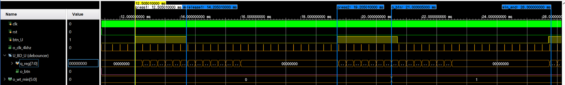
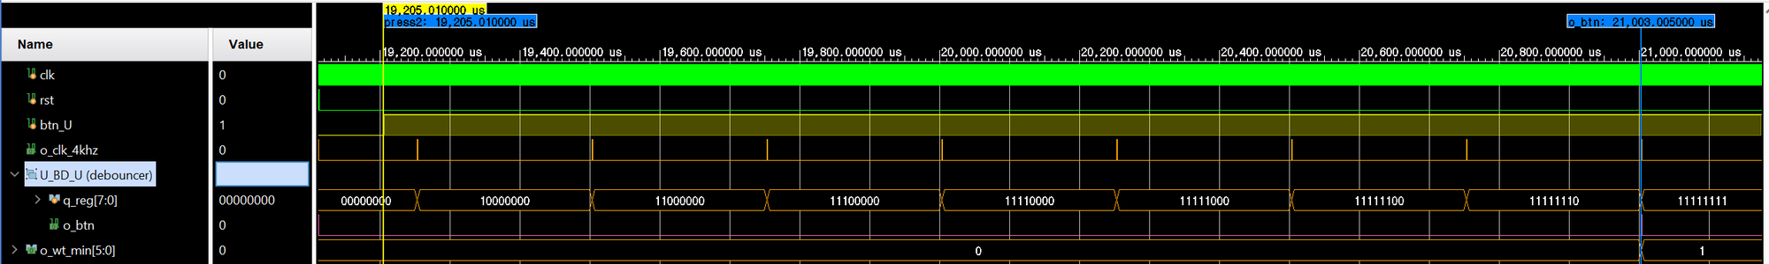
03-4 공통 · 시뮬레이션
STOPWATCH · WATCH · TIMER
디바운서 — 파형
결론
4 kHz 샘플 8 번 연속 1 이어야 인정 — 1.7 ms 누름은 무시, 이번 누름은 1.798 ms 만에 o_btn 1 번
1.7 ms 누름 → 8 칸 못 채움 → 무시
누름 → 1.798 ms 만에 o_btn → 분 +1
250 µs 마다 1 칸씩 → 8 칸 다 1 → o_btn
Figure. 디바운서 누름 길이 (위 : 12.5 ~ 26.3 ms, 아래 : 두 번째 누름 확대) — Vivado xsim 파형
56
Notes:
[결론] 누름 1.7 ms 이하 무시 · 2.0 ms 이상 정확히 1 번, 튐 · 2 초 길게 눌러도 1 번, 펄스 폭 = 1 클럭 (10 ns) — 검사 24 개 PASS

Slide 57
03-4 공통 · 시뮬레이션
STOPWATCH · WATCH · TIMER
FND 스캔 — 자리 순서 · 한 칸 250 µs · 글자 전 구간 비교 — tb_top_2 (P1 ~ P4)
결론
자리 AN0 → AN3 · 한 칸 250,000 ns (한 바퀴 2 ms), 화면 글자 전 구간 참조 모델과 불일치 0 — 검사 22 개 PASS
Phase | 자극 (TB 가 하는 것) | 기대값 (Expectation) | 시뮬레이션 결과
P1 | 20 ms 동안 fnd_com 80 번 바뀜 | 1110 → 1101 → 1011 → 0111 반복, 한 칸 정확히 250,000 ns | 250,000 ns · 순서 일치
P2 | 시계 시.분: 리셋 → 12:34 → 설정 1 초 | "12.00" → "12.34" → 커서 0 점멸 "12.3_" ↔ "12.34" | PASS
P3 | 시계 초.1/100 초 1 초 | 가운데 점 = 1/100 초 < 50 인 프레임만 (0.5 초 주기) | PASS
P4 | 스톱워치 · 타이머 화면 | "34.56" · "00.00" · 타이머 "12.34" · 타이머는 점멸 없음 | PASS
타이밍 분석 — 예상 vs 실측 (파형 : 다음 장)
콘솔 결과 (xsim 실행 로그 그대로)
사건 | 예상 | 실측 | 판정
자리 바뀜 간격 | 250 µs (4 kHz) | 251,005 → 501,005 ns = 250,000 ns | 일치
자리 순서 | AN0 → AN1 → AN2 → AN3 | 1110 → 1101 → 1011 → 0111 | 일치
한 바퀴 | 8 칸 × 250 µs = 2 ms | o_scan_sel 0 → 7 → 0 | 일치
[20.251 ms] [PASS] P1 END checks=2
com order AN0->AN1->AN2->AN3
slot width 250,000 ns
[1055.254 ms] [PASS] P2 END checks=6
[2065.255 ms] [PASS] P3 END checks=3
[2180.257 ms] [PASS] P4 END checks=11
[SUMMARY] TOP2 checks=22 fail=0 => PASS
TB: tb_top_2_fnd_scan.sv · fnd_monitor 가 fnd_com · fnd_font 를 참조 모델과 시뮬 전 구간 계속 비교 (다르면 [FAIL] + 시각) · 동시 입력 tb_top_3 은 부록 B
57
Notes:
[결론] 자리 AN0 → AN3 · 한 칸 250,000 ns (한 바퀴 2 ms), 화면 글자 전 구간 참조 모델과 불일치 0 — 검사 22 개 PASS

Slide 58
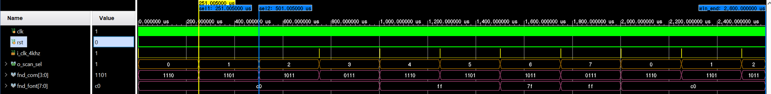
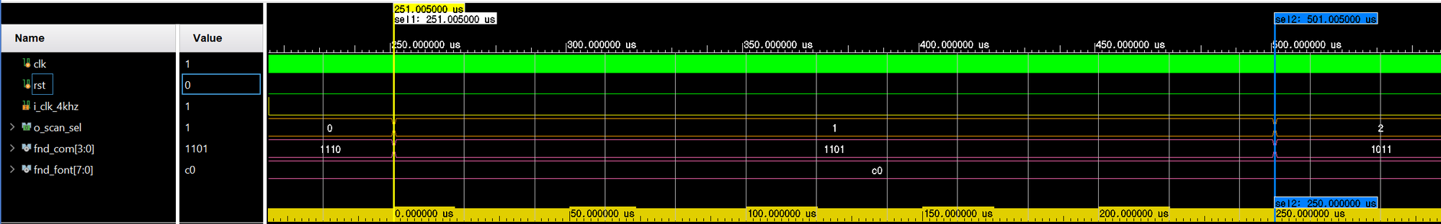
03-4 공통 · 시뮬레이션
STOPWATCH · WATCH · TIMER
FND 스캔 — 파형
결론
자리 하나 250,000 ns · AN0 → AN3 순서 · 8 칸 한 바퀴 2 ms (4 ~ 7 칸은 빈칸 · 점)
자리 0 ~ 3 : 숫자 (c0 = 0)
자리 4 ~ 7 : 빈칸 · 점 (ff · 7f)
한 칸 = 250.000 µs (아래 눈금 0 → 250)
Figure. FND 스캔 (위 : 0 ~ 2.6 ms, 아래 : 한 칸 확대 · Floating Ruler) — Vivado xsim 파형
58
Notes:
[결론] 자리 AN0 → AN3 · 한 칸 250,000 ns (한 바퀴 2 ms), 화면 글자 전 구간 참조 모델과 불일치 0 — 검사 22 개 PASS

Slide 59
03-5 tick · 타이밍 체크
STOPWATCH · WATCH · TIMER
tick 카운트 체크 — 첫 tick · 정지 경계 · 1 초 = 1 억 클럭
결론
시작 → 첫 1/100 초 매번 10,000,000 ns, tick 나오는 클럭에 정지해도 1 칸 안 잃음, 시계 1 초 = 100,000,000 클럭
TB | 확인하는 것 | 기대값 | 결과
tb_tick_restart.v | 타이머 ① 처음 시작 ② 알람 뒤 ③ 취소 뒤 → 첫 tick 까지 | 셋 다 10,000,000 ns | 10,000,000 ns × 3 (고치기 전 ② 9,999,980)
tb_sw_stop_edge.v | 스톱워치 tick 나오는 바로 그 클럭에 STOP | 마지막 칸까지 셈 → msec 5 | msec = 5 (고치기 전 4)
tb_wt_2 P1 | 시계 초가 바뀌는 간격 | 1,000,000,000 ns | 1,000,000,000.000 ns
tb_timer_simple.v | 10 초 실행 → 알람 | 10 s + 2 클럭 | 10,000,000,020 ns
tb_sw_1 P2 | 스톱워치 RUN 정확히 1.000 s | tick 100 번 → 1.00 초 | 1.00 초
타이밍 분석 — 예상 vs 실측 (파형 : 다음 장)
타이밍 분석 — 예상 vs 실측 (파형 : 다음 장)
사건 | 예상 | 실측 | 판정
RUN 시작 | L 누름 (디바운스 뒤) | 12,001,005 ns | —
첫 tick | RUN + 1,000,000 클럭 | 22,001,005 ns | 일치
간격 | 10,000,000 ns | 10,000,000 ns | 일치
카운터 | 999,999 → 0 에 tick | 999,999 → 0 · tick 1 클럭 | 일치
사건 | 예상 | 실측 | 판정
보통 정지 | 멈췄다 이어서 | 5 에서 멈춤 → 6 부터 | 일치
tick 클럭에 정지 | 마지막 칸도 셈 | 565 ns 정지 · tick | —
msec | 다음 클럭 +1 | 575 ns : 4 → 5 | 일치
tick_gen_100hz_run: RUN 일 때만 세고, 정지는 멈춤 · 취소 / 알람은 0 으로 → 트러블슈팅 1 해결의 근거 · tb_sw_stop_edge 는 tick 간격을 10 클럭으로 줄인 모듈 단위 TB
59
Notes:
[결론] 시작 → 첫 1/100 초 매번 10,000,000 ns, tick 나오는 클럭에 정지해도 1 칸 안 잃음, 시계 1 초 = 100,000,000 클럭

Slide 60
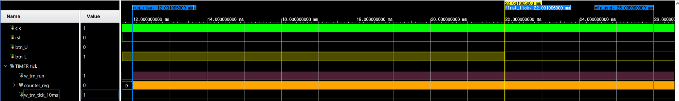
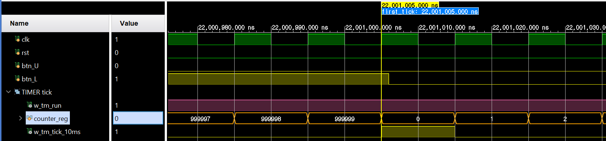
03-5 tick · 타이밍 체크
STOPWATCH · WATCH · TIMER
tick 카운트 체크 — 파형 ① 타이머 첫 tick
결론
RUN 순간 카운터 0 에서 시작 → 정확히 10,000,000 ns (1,000,000 클럭) 뒤 첫 tick
L 누름 → RUN (12.001 ms)
RUN 순간 카운터 0 → 10 ms 뒤 첫 tick (22.001 ms)
카운터 999,999 → 0 인 클럭에 tick 1 클럭
Figure. 타이머 첫 tick (위 : 12 ~ 26 ms, 아래 : 22.001 ms 확대) — Vivado xsim 파형
60
Notes:
[결론] 시작 → 첫 1/100 초 매번 10,000,000 ns, tick 나오는 클럭에 정지해도 1 칸 안 잃음, 시계 1 초 = 100,000,000 클럭

Slide 61
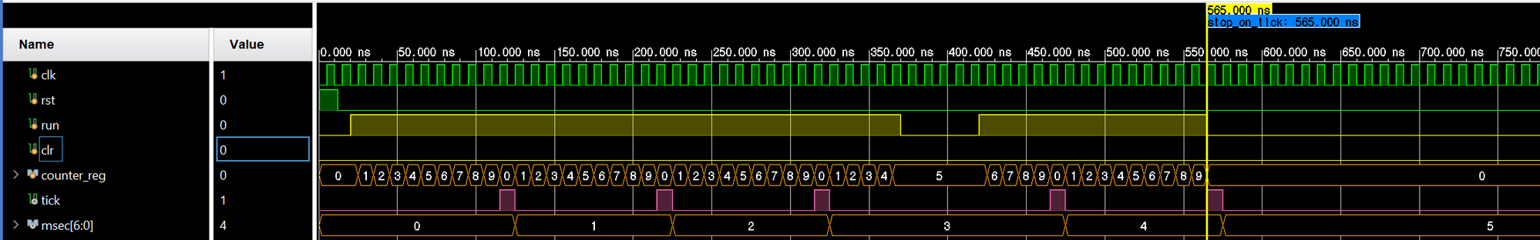
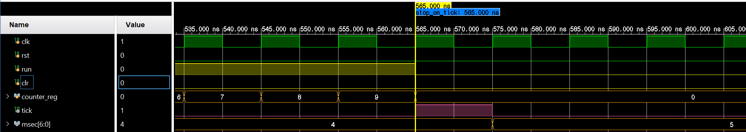
03-5 tick · 타이밍 체크
STOPWATCH · WATCH · TIMER
tick 카운트 체크 — 파형 ② 스톱워치 정지 경계
결론
정지와 tick 이 같은 클럭(565 ns)에 겹쳐도 다음 클럭에 msec 4 → 5 — 마지막 1/100 초를 셈
보통 정지 : 5 에서 멈춤 → 6 부터
tick 클럭에 정지
정지 · tick 같은 클럭 → 다음 클럭 msec 4 → 5
Figure. 스톱워치 정지 경계 (모듈 TB · tick 간격 10 클럭, 위 : 0 ~ 760 ns, 아래 : 565 ns 확대) — Vivado xsim 파형
61
Notes:
[결론] 시작 → 첫 1/100 초 매번 10,000,000 ns, tick 나오는 클럭에 정지해도 1 칸 안 잃음, 시계 1 초 = 100,000,000 클럭

Slide 62
03-5 tick · 타이밍 체크
STOPWATCH · WATCH · TIMER
버튼 누르는 시점 체크 — tb_f3 (tick 기준 0 ~ 9 ms 옮겨 누름)
결론
누른 시점과 무관하게 스톱워치 항상 100 칸 · 타이머 항상 1,000.000020 ms → 공용 tick 오차 사라짐 (트러블슈팅 1 해결 확인)
누른 위상 (ms) | 0 | 1 | 2 | 3 | 4 | 5 | 6 | 7 | 8 | 9
스톱워치 1.005 s 동작 | 100 | 100 | 100 | 100 | 100 | 100 | 100 | 100 | 100 | 100
타이머 1 초 (ms) | 1000.00002 | 1000.00002 | 1000.00002 | 1000.00002 | 1000.00002 | 1000.00002 | 1000.00002 | 1000.00002 | 1000.00002 | 1000.00002
P3 짧은 탭 × 4 kHz 샘플 위상 → 인식 (O) / 무시 (X)
판정이 FAIL 11 인 이유 (설계 bug 아님)
· F3 은 공용 tick 시절 에 "위상 따라 100 / 101 칸이 둘 다 나와야" · "타이머 ≤ 1 초 + 1 클럭" 으로 짠 TB
· 최종 코드 (기능별 tick, 트러블슈팅 1) 는 항상 100 칸 → P1 "둘 다 나옴" 판정 FAIL 1
· 타이머는 알람까지 2 클럭 고정 (20 ns) → "+1 클럭 이내" 판정 FAIL 10
· 측정값 = 해결 근거, 판정 기준은 팀 TB 라 그대로 둠
누름 길이 | +30 µs | +90 µs | +160 µs | +220 µs
1.5 ms | X | X | X | X
1.8 ms | X | X | X | O
1.9 ms | X | X | O | O
2.0 ms | O | O | O | O
· 1.5 ms 이하 항상 무시 · 2.0 ms 항상 인식, 그 사이는 샘플 위상에 따라 — 4 kHz × 8 샘플 = 1.75 ~ 2.0 ms 와 일치
콘솔 결과 (xsim 실행 로그 그대로)
[10532.126 ms] [LIMIT] P1.F3.SW same 1.005 s measured 10 times: 10 x 1.00 s, 0 x 1.01 s
[11572.127 ms] [LIMIT] P2.F3.TM phase=0ms run->alarm = 1000.000020 ms (err 0.000 ms) ... phase=9ms 같음
[21154.098 ms] [SUMMARY] F3 checks=57 fail=11 defect=0 limit=25 => FAIL
TB: defect_3_press_timing/tb_f3_press_timing.sv (설계 변경 없음 · 누르는 시점만 옮김) · 시뮬 21.2 s (실행 약 3.6 시간) 라 파형 대신 콘솔 표
62
Notes:
[결론] 누른 시점과 무관하게 스톱워치 항상 100 칸 · 타이머 항상 1,000.000020 ms → 공용 tick 오차 사라짐 (트러블슈팅 1 해결 확인)

Slide 63
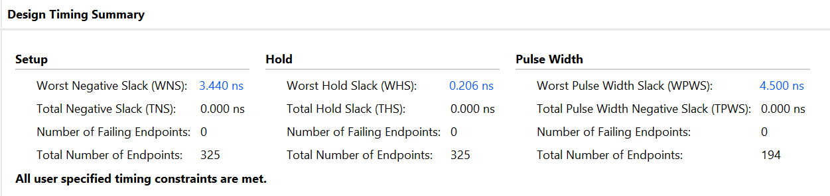
03-5 tick · 타이밍 체크
STOPWATCH · WATCH · TIMER
타이밍 체크 — 정적 타이밍 분석 (구현 후, 100 MHz)
결론
setup 여유 +3.440 ns · hold 여유 +0.206 ns · 위반 0 — 가장 긴 경로는 타이머 데이터패스 6.301 ns (배선 83 %)
항목 | 값 | 뜻
WNS (setup) | +3.440 ns | 10 ns 주기 안에서 가장 늦게 도착하는 신호도 3.44 ns 일찍 도착
WHS (hold) | +0.206 ns | 가장 빨리 바뀌는 경로 (스톱워치 분 카운터 1 → 2 비트) 도 hold 안 깨짐
WPWS | +4.500 ns | 클럭 High / Low 폭 여유
최장 경로 | 6.301 ns · LUT 5 단 | U_TIMER_DATAPATH sec_reg[4] → msec_reg[0] CE · 로직 1.076 ns (17 %) · 배선 5.225 ns (83 %)
검사 밖 FF | 35 개 (no_clock) | 4 kHz 펄스를 클럭으로 쓴 디바운서 · FND 스캔 FF → 타이밍 검사 안 받음 (TIMING-17) → 고찰 ①
입출력 지연 | 미지정 (8 / 28) | 버튼 · 스위치 · FND · LED 핀 = 사람 · 눈 속도 → 입출력 지연 제약 안 둠
최장 경로 해석
· 남은 초가 0 인지 판정 (초 · 분 비교) → 1/100 초 카운터 enable — 조합 5 단
· 배선이 83 % → 로직보다 배치 거리 문제
· 여유 3.44 ns = 최대 약 150 MHz 까지 같은 구조로 가능 (1 / 6.56 ns, 추정)
· 개선이 필요하면 0 판정을 1 클럭 앞서 FF 로 끊기 (현재 100 MHz 에선 불필요)
Vivado 2022.2 · xc7a35tcpg236-1 · 기본 전략 · report_timing_summary (Slow · Fast 코너) · 최종 코드 (동시 입력 무시 포함) LUT 384 · FF 228
63
Notes:
[결론] setup 여유 +3.440 ns · hold 여유 +0.206 ns · 위반 0 — 가장 긴 경로는 타이머 데이터패스 6.301 ns (배선 83 %)

Slide 64
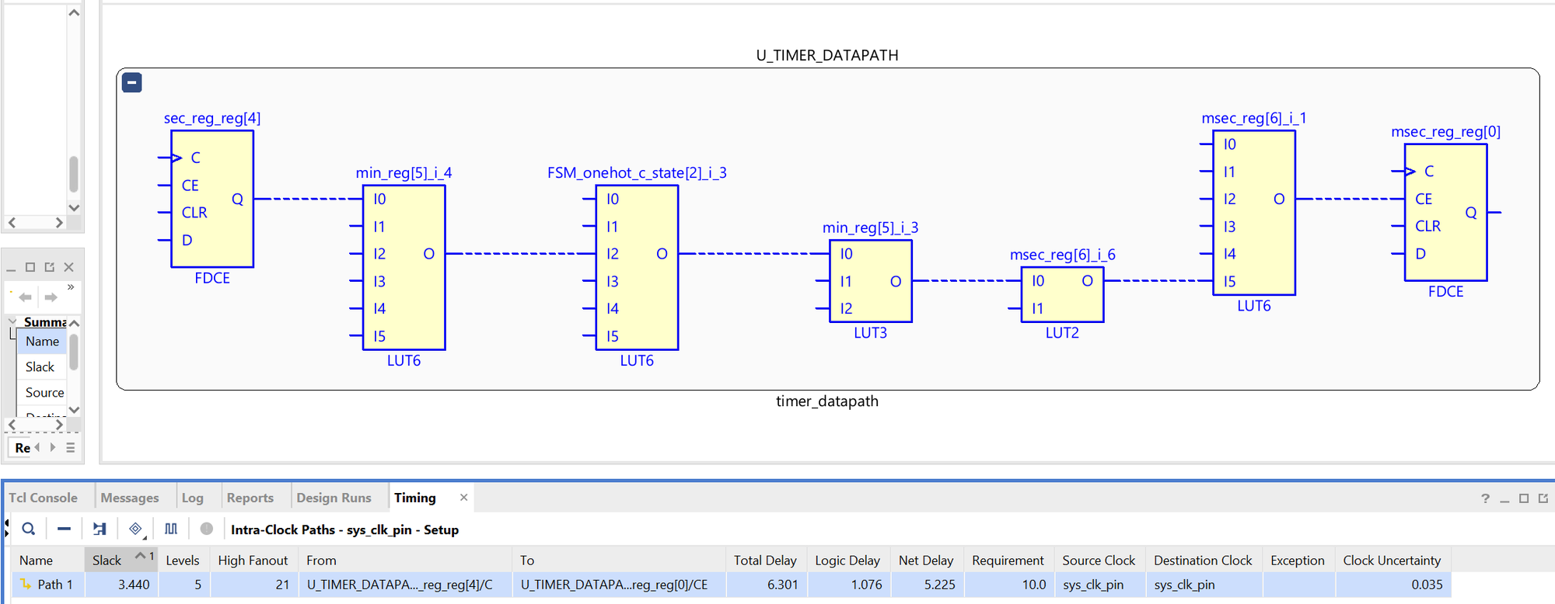
03-5 tick · 타이밍 체크
STOPWATCH · WATCH · TIMER
타이밍 체크 — 가장 느린 경로
결론
가장 느린 경로 6.301 ns (주기 10 ns) = 타이머 데이터패스의 초 → 1/100 초 enable, 여유 +3.440 ns
sec_reg[4] → LUT 5 단 → msec_reg[0] CE : 6.301 ns
항목 | 값
요구 주기 | 10.000 ns (100 MHz)
데이터 지연 | 6.301 ns = 로직 1.076 + 배선 5.225
setup 여유 (WNS) | +3.440 ns · 위반 0
hold 여유 (WHS) | +0.206 ns · 위반 0
로직 단수 | 5 (LUT6 · LUT6 · LUT3 · LUT2 · LUT6)
Figure. Report Timing Summary → Intra-Clock Paths → Setup 첫 경로 회로도 — Vivado 2022.2 구현 후
64
Notes:
[결론] setup 여유 +3.440 ns · hold 여유 +0.206 ns · 위반 0 — 가장 긴 경로는 타이머 데이터패스 6.301 ns (배선 83 %)

Slide 65
03-5 bug 주입 · 시뮬레이션
STOPWATCH · WATCH · TIMER
bug 주입 ① FND 자리 신호 지연 (고스트) — tb_f1
결론
자리 신호가 늦으면 옆 자리 글자가 비침 — 지연 5 / 30 / 125 µs 모두 검출 (결함 85 건), 지연 0 은 검출 0 · 끄면 바로 회복
Phase | 자극 (TB 가 하는 것) | 기대값 (Expectation) | 시뮬레이션 결과
P0 | SW15 = 0 (주입기 통과) | 원본과 같음 | PASS (검사 9)
P1 N = 0 | TB 안 지연 모델 0 클럭, 화면 "12.34" | 고스트 0 | 자리마다 0 µs
P1 N = 500 | 5 µs 지연 | 옆 자리 글자 비침 | AN0 5 · AN1 10 · AN2 5 · AN3 5 µs
P1 N = 3,000 | 30 µs 지연 | 비침 시간 비례 | AN0 30 · AN1 60 · AN2 30 · AN3 30 µs
P1 N = 12,500 | 125 µs (한 칸의 절반) | 고스트 50 % | AN0 125 · AN1 250 · AN2 125 · AN3 125 µs
P2 | RTL 주입기 SW15 0 → 1 → 0 (각 20 ms) | 1 구간만 FND ≠ 참조 → 0 이면 회복 | DEFECT 82 → 회복
타이밍 분석 — 예상 vs 실측 (파형 : 다음 장)
콘솔 결과 (xsim 실행 로그 그대로)
사건 | 예상 | 실측 | 판정
SW15 켬 | — | 127,007,010 ns | —
컨트롤러 com 바뀜 | font 와 같은 순간 | 127,506.9 µs | —
핀 com 바뀜 | 정상 : 같은 순간 | 127,631.9 µs (+125.0 µs) | 검출
고스트 시간 | 0 | 125 µs (한 칸 250 µs 의 절반) | 검출
[96.006 ms] N=500 (5.000 us skew):
ghost AN0 5.000 us | AN1 10.000 us
[96.006 ms] N=12500 (125.000 us skew):
ghost AN0 125 us | AN1 250 us
[127.007 ms] fault_sw15 -> 1
[SUMMARY] F1 checks=13 fail=0
defect=85 => DETECTED
해결 방법: 자리를 바꿀 때 슬롯 앞부분을 블랭킹 (com 전부 끔) · 지연 N 에 비례해 고스트 비율 (500 → 2 %, 3,000 → 12 %, 12,500 → 50 %)
65
Notes:
[결론] 자리 신호가 늦으면 옆 자리 글자가 비침 — 지연 5 / 30 / 125 µs 모두 검출 (결함 85 건), 지연 0 은 검출 0 · 끄면 바로 회복

Slide 66
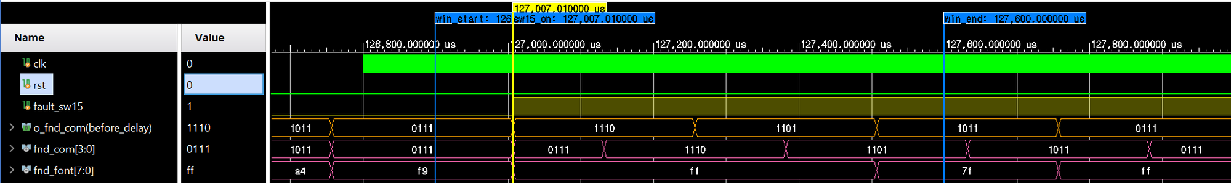
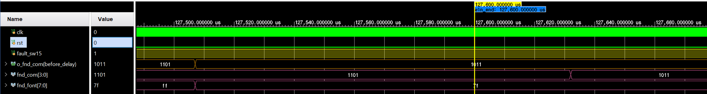
03-5 bug 주입 · 시뮬레이션
STOPWATCH · WATCH · TIMER
bug 주입 ① FND 자리 신호 지연 (고스트) — 파형
결론
SW15 를 켜면 핀 자리 신호가 125 µs 늦게 바뀜 → 그동안 다음 자리 글자가 앞 자리에 찍힘 (고스트)
SW15 켜기 전 : 두 com 같이 바뀜
켠 뒤 : 핀 com 이 매번 125 µs 늦음
컨트롤러 1011 · 점(7f) 인데 핀은 아직 1101 → 점이 옆 자리에 (고스트)
Figure. bug ① FND 자리 신호 지연 (위 : 126.9 ~ 127.6 ms, 아래 : 고스트 구간 확대) — Vivado xsim 파형
66
Notes:
[결론] 자리 신호가 늦으면 옆 자리 글자가 비침 — 지연 5 / 30 / 125 µs 모두 검출 (결함 85 건), 지연 0 은 검출 0 · 끄면 바로 회복

Slide 67
03-5 bug 주입 · 시뮬레이션
STOPWATCH · WATCH · TIMER
bug 주입 ② 버튼 끊김 · 잡음 — tb_f2
결론
누른 채 250 µs 이상 끊기면 위상과 무관하게 두 번 인식 — 끊김 4 번 → 펄스 5 개 (시계 분 +5) 검출, 안 누른 핀 잡음은 0 개
Phase | 자극 (TB 가 하는 것) | 기대값 (Expectation) | 시뮬레이션 결과
P1 | 안 누른 btn_U 핀에 스파이크 200 ms | 펄스 0 개 | 0 개 · 견고
P2 | 튐 패턴 | 1 개 | 1 개
P3 | 100 ms 누름 + 300 µs 끊김 × 4 | 끊김마다 새 누름 → 5 개 | 5 개 · 시계 분 0 → 5 · 타이머 +50 초
P5 | RTL 주입기 SW15 = 1 (끊김 · 잡음) | 누름 연타로 검출 → 끄면 1 개 | 5 개 (자동 반복처럼)
P4 끊김 폭 × 샘플 위상 → 펄스 수
타이밍 분석 — 예상 vs 실측 (파형 : 다음 장)
끊김 | +30 µs | +90 µs | +160 µs | +220 µs
50 µs | 1 | 1 | 1 | 2
100 µs | 1 | 1 | 2 | 2
200 µs | 1 | 2 | 2 | 2
250 µs | 2 | 2 | 2 | 2
300 µs | 2 | 2 | 2 | 2
사건 | 예상 | 실측 | 판정
끊김 시작 | — | 297,264,010 ns | —
4 kHz 샘플이 0 읽음 | 끊김 300 µs > 샘플 간격 250 µs | ≈ 297.51 ms (처음부터) | 검출
두 번째 o_btn | 8 샘플 다시 채움 (1.75 ~ 2 ms) | 299,512,005 ns | 검출
결과 | 정상 : 1 번 | 끊김 4 번 → 5 번 (분 0 → 5) | 검출
콘솔 결과 (xsim 실행 로그 그대로)
[382.264 ms] P3 one long press -> 5 pulses, watch min 0 -> 5
[477.265 ms] P3 timer U -> 5 pulses, timer = 00:50.00
[SUMMARY] F2 checks=44 fail=0 defect=12 => DETECTED
원인: 디바운서가 누를 때만 8 샘플 확인, 뗄 때는 1 샘플 → 해결: 뗄 때도 8 번 연속 0 (히스테리시스) = 결론 · 고찰 ② · 트러블슈팅 2 와 같은 디바운서
67
Notes:
[결론] 누른 채 250 µs 이상 끊기면 위상과 무관하게 두 번 인식 — 끊김 4 번 → 펄스 5 개 (시계 분 +5) 검출, 안 누른 핀 잡음은 0 개

Slide 68


03-5 bug 주입 · 시뮬레이션
STOPWATCH · WATCH · TIMER
bug 주입 ② 버튼 끊김 · 잡음 — 파형
결론
300 µs 끊김을 샘플이 읽으면 처음부터 다시 셈 → 2 ms 뒤 두 번째 입력 (한 번 누름이 5 번으로)
100 ms 누름 · 끊김 4 번 → o_btn 5 개 → 분 0 → 5
같은 입력을 타이머에 → 타이머 +50 초 (콘솔)
300 µs 끊김 → 샘플이 0 → 처음부터
8 샘플 다시 채움 → 두 번째 o_btn · 분 1 → 2
Figure. bug ② 버튼 끊김 (위 : 287 ~ 478 ms, 아래 : 첫 끊김 확대) — Vivado xsim 파형
68
Notes:
[결론] 누른 채 250 µs 이상 끊기면 위상과 무관하게 두 번 인식 — 끊김 4 번 → 펄스 5 개 (시계 분 +5) 검출, 안 누른 핀 잡음은 0 개

Slide 69
03-5 bug 주입 · 시뮬레이션
STOPWATCH · WATCH · TIMER
bug 주입 ③ 리셋 핀 글리치 — tb_f4
결론
리셋 핀에 0.5 ns 글리치만 들어와도 전부 초기화 (시계 09:41 → 12:00, 스톱워치 · 타이머 정지) — 5 번 모두 검출, LED 표시 없음
Phase | 자극 (TB 가 하는 것) | 기대값 (Expectation) | 시뮬레이션 결과
P0 | SW15 = 0 (주입기 통과) | 원본과 같음 | PASS (검사 9)
P1 | 시계 09:41 · 스톱워치 RUN · 타이머 RUN 00:49.99 중 rst 핀 글리치 0.5 ns (클럭과 무관한 시점) | 상태 유지돼야 함 | 전부 초기화 → DEFECT
P1 | 같은 글리치 1 / 5 / 10 ns | 상태 유지 | 매번 DEFECT
P2 | RTL 주입기 SW15 0 → 1 (내부 리셋 1 클럭) | 상태 유지 · 고장 표시 | DEFECT · LED 8005 (표시 없음)
타이밍 분석 — 예상 vs 실측 (파형 : 다음 장)
콘솔 결과 (xsim 실행 로그 그대로)
사건 | 예상 | 실측 | 판정
글리치 | — | 115,007,062.3 ns · 폭 0.5 ns | —
초기화 시점 | 비동기 리셋 : 펄스 순간 바로 | 062.3 ns (클럭 엣지 전) | 검출
결과 | 정상 : 영향 없어야 | 시계 9:41 → 12:00 · 스톱워치 · 타이머 정지 · 0 | 검출
[115.008 ms] [DEFECT] P1.F4.W0
glitch width=0.5ns at 115.007 ms:
watch 09:41:00.04->12:00:00.00
sw 00:00:00.33->00:00:00.00
timer 00:49.99->00:00.00
[SUMMARY] F4 checks=26 fail=0
defect=5 => DETECTED
원인: 비동기 리셋은 폭과 상관없이 FF 를 지움 → 해결: 리셋 동기화기 (비동기 assert · 동기 release) + 최소 폭 필터 · 처음 -debug off 로 돌렸을 때 판정식이 잘못 계산돼 PASS → 기본 설정 재실행
69
Notes:
[결론] 리셋 핀에 0.5 ns 글리치만 들어와도 전부 초기화 (시계 09:41 → 12:00, 스톱워치 · 타이머 정지) — 5 번 모두 검출, LED 표시 없음

Slide 70


03-5 bug 주입 · 시뮬레이션
STOPWATCH · WATCH · TIMER
bug 주입 ③ 리셋 핀 글리치 — 파형
결론
0.5 ns 펄스에도 클럭 엣지를 기다리지 않고 바로 전부 초기화 (비동기 리셋)
rst 0.5 ns 글리치
시계 · 스톱워치 · 타이머 한꺼번에 초기화
폭 0.5 ns · 클럭 엣지 전에 바로 초기화 (비동기)
Figure. bug ③ 리셋 핀 글리치 (위 : 114.9 ~ 115.1 ms, 아래 : 0.5 ns 펄스 확대) — Vivado xsim 파형
70
Notes:
[결론] 리셋 핀에 0.5 ns 글리치만 들어와도 전부 초기화 (시계 09:41 → 12:00, 스톱워치 · 타이머 정지) — 5 번 모두 검출, LED 표시 없음

Slide 71
STOPWATCH · WATCH · TIMER
04
1. 10 초 타이머가 9.998 초에 울림
100 Hz tick 공유 → 기능별 tick 분리
트러블 슈팅
2. 한 번 눌렀는데 두 번 인식
디바운서 샘플 1 MHz → 4 kHz
분석 순서
① 현상 → ② 원인 → ③ 해결 → ④ 적용 결과 (Before / After)
71
Notes:
트러블슈팅 두 가지를 현상, 원인, 해결, 적용 결과 순서로 말씀드리겠습니다.

Slide 72
04 트러블 슈팅
STOPWATCH · WATCH · TIMER
트러블 슈팅 1 — 10 초 타이머가 9.998 초에 울림
①
현상
②
원인
③
해결
④
적용 결과
① 현상 · ② 원인 · ③ 해결
공유 100 Hz tick 이 시작과 무관 → 10 초가 9.998 초 → 100 Hz 만 기능마다 따로 두어 매번 10 ms
① 현상 기대 10.000 s → 실제 9.998000010 s
② 원인
· 누르는 시점에 따라 9.990 ~ 10.000 s (매번 다름, 오차는 첫 감소 1 번뿐)
· 시계: "시작" 이 없어 박자와 무관
· 스톱워치 · 타이머: 누른 순간부터 10 ms 를 세야 함
공유 tick (리셋부터 항상 10 ms 박자)
10 ms
시작
8 ms 뒤 감소
시작
5 ms 뒤 감소
시작
2 ms 뒤 감소
③ 해결 ④ 채택 : 매번 정확히 10 ms + 수업 방식 ① 보다 LUT −31 · FF −64 (② 보다 FF +42)
판 | 구조 | LUT | FF | WNS | 시작 → 첫 tick
① | 수업 방식: 디바운서마다 분주 + 데이터패스마다 tick | 415 | 292 | +3.28 | 매번 10 ms
② | 기존 팀 판: 4 kHz 공유 + 100 Hz 1개 셋이 공유 | 321 | 186 | +2.42 | 최대 10 ms 일찍
④ | 4 kHz 공유 + 100 Hz 기능마다 따로 (RUN 순간부터) | 384 | 228 | +3.44 | 매번 정확히 10 ms
근거 tb_tm_2 P1 9,998 ms · 시작 시각을 3 ms 씩 옮긴 TB (tb_phase_check) 에서 첫 감소 8 / 5 / 2 ms
72
Notes:
[결론] 10 초 타이머가 9.998 초에 울림 ← 공유 100 Hz tick 이 시작과 무관하게 돌아 첫 감소가 0 ~ 10 ms 일찍
첫 번째 트러블슈팅입니다. 처음에는 자원을 아끼려고 1/100초 tick 하나를 시계, 스톱워치, 타이머가 같이 썼습니다. 그랬더니 10초 타이머가 9.998초에 울렸습니다. 공유 tick 은 리셋부터 계속 돌고 있어서, 시작 시각을 3 ms 씩 바꿔 보니 첫 감소가 8, 5, 2 ms 뒤에 왔습니다. 시계는 시작이 없어 상관없지만, 스톱워치와 타이머는 누른 순간이 0 이어야 합니다.

Slide 73

04 트러블 슈팅
STOPWATCH · WATCH · TIMER
트러블 슈팅 1 — 적용 결과
①
현상
②
원인
③
해결
④
적용 결과
④ 적용 결과
9.998000010 s → 10.000000020 s : 매번 10 s + 2 클럭 · 재시작 · 정지 경계 TB 2 건도 FAIL → PASS
Before
ALARM 9.998000010 s 뒤
After
ALARM 10.000000020 s 뒤
# 잔여 2건 — 같은 TB 를 고치기 전 / 고친 뒤 소스로 (콘솔 요약)
[before] 알람 뒤 재시작 → 첫 tick = 9999980 ns FAIL
[before] tick 클럭에 STOP → msec = 4 (10 ms 잃음) FAIL
[after ] 알람 뒤 재시작 → 첫 tick = 10000000 ns
[after ] tick 클럭에 STOP → msec = 5 TOTAL MISMATCH = 0
고친 것 알람 때도 tick 카운터를 0 으로 · 스톱워치 데이터패스의 중복 조건 삭제
73
Notes:
[결론] 9.998000010 s → 10.000000020 s : 매번 10 s + 2 클럭 · 재시작 · 정지 경계 TB 2 건도 FAIL → PASS
적용 결과입니다. 9.998초에 울리던 10초 타이머가 10초 20나노초에 울립니다. 20나노초는 0 을 보고 ALARM 으로 가는 두 클럭이라 매번 같습니다. 그런데 이 두 클럭 동안 tick 카운터가 더 세서, 알람 뒤에 다시 시작하면 첫 감소가 20나노초 빨랐습니다. 그래서 알람 때도 tick 카운터를 0 으로 지우게 고쳤습니다. 스톱워치를 tick 과 같은 클럭에 멈추면 1/100초를 잃던 것도 찾아 고쳤고, 둘 다 고치기 전 FAIL, 고친 뒤 PASS 입니다.

Slide 74
04 트러블 슈팅
STOPWATCH · WATCH · TIMER
트러블 슈팅 2 — 한 번 눌렀는데 두 번 인식
①
현상
②
원인
③
해결
④
적용 결과
④ 적용 결과
같은 튀는 입력 20 번 → 펄스 158 개 → 20 개 (샘플 1 MHz → 4 kHz, 2 ms 연속 눌림만 인정)
① 현상 한 번 눌렀는데 여러 번 인식
② 원인
1 MHz 샘플 8 번 = 8 µs 창 → 접점 튐 조각마다 "눌림" 으로 인정
③ 해결
샘플 4 kHz → 8 번 = 2 ms 연속 눌려야 인정
같은 4 kHz 로 FND 스캔 (8 칸 × 250 µs = 2 ms 한 바퀴) → 분주기 1 개 공유
접점 튐
1 MHz 판 o_btn (창 8 µs)
튐 조각마다 펄스 → 여러 번
4 kHz 판 o_btn (창 8 × 250 µs = 2 ms)
튐 끝 → 8샘플 연속 1 (2 ms) → 펄스 1개
그림은 개념도 (가로 1 칸 ≈ 1 ms)
④ 결과 | Before 1 MHz | After 4 kHz
시뮬: 같은 튀는 입력 20번 → o_btn 개수 | 158개 (20번 모두 틀림) | 20개 (모두 1번)
대가 | 반응 8 µs | 반응 1.75 ~ 2 ms (못 느낌)
튐 모델: 누를 때 · 뗄 때 20 ~ 400 µs 조각 4 ~ 11 개 (실제보다 심하게) · Icarus Verilog 시뮬 (tb_bounce)
74
Notes:
[결론] 같은 튀는 입력 20 번 → 펄스 158 개 → 20 개 (샘플 1 MHz → 4 kHz, 2 ms 연속 눌림만 인정)
두 번째 트러블슈팅은 디바운서입니다. 수업처럼 1 MHz 로 샘플했더니 버튼을 한 번 눌렀는데 두 번 인식되는 일이 생겼습니다. 버튼 접점은 누르는 순간 잠깐 튀는데, 1 MHz 로 8번 샘플하면 8 µs 만 1 이어도 눌림으로 인정해서 튈 때마다 펄스가 나옵니다. 그래서 샘플을 4 kHz 로 낮춰 2 ms 동안 계속 눌려야 인정하게 했고, 같은 4 kHz 로 FND 도 스캔해서 분주기 하나로 두 가지를 해결했습니다. 같은 튀는 입력 20번에 펄스가 158개에서 20개가 됐고, 대가는 반응이 2 ms 늦는 것뿐입니다.

Slide 75
05 결론 · 고찰
STOPWATCH · WATCH · TIMER
구현 결과 — 자원 사용률 · 모듈별 자원
결론
칩의 LUT 1.8 % · FF 0.5 % 사용, 타이밍 여유 +3.44 ns — FF 의 28 % 는 100 Hz 분주 카운터 3 개
LUT 384 / 20,800 (1.8 %)
FF 228 / 41,600 (0.5 %)
WNS +3.440 ns (100 MHz 한 주기 10 ns 중 여유)
래치 0 · 기본 합성 (실제 비트스트림 기준)
항목 | 자원 | 근거 · 해석
타이머 (내 담당) | LUT 87 · FF 48 | 시계(90)와 비슷, 스톱워치(109)보다 작음 · 단 쓰지 않는 hour_reg 5 비트 남음 → 지우면 LUT −6 · FF −5 (측정)
전용 tick 2 개 (TS 1) | LUT 62 · FF 42 | "누른 순간부터 10 ms" 의 비용 — 21 비트 카운터 (0 ~ 999,999) × 2
100 Hz 분주 3 개 | FF 63 (28 %) | FF 를 가장 많이 먹는 것은 기능이 아니라 10 ms 를 세는 카운터
랩 (스톱워치) | LUT 26 · FF 25 | 멈춘 시각을 통째로 저장하는 레지스터 + 화면 선택 MUX
Vivado 2022.2 · xc7a35t · 구현(route) 후. 게이지 = 기본 합성 · 모듈별 = -flatten_hierarchy none (경계 유지라 LUT 17 개 많음)
75
Notes:
[결론] 칩의 LUT 1.8 %, FF 0.5 % 만 썼고 타이밍 여유는 3.44 ns 입니다.
모듈별로 보면 타이머는 LUT 87, FF 48 로 시계와 비슷하고 스톱워치보다 작습니다. 다만 쓰지 않는 hour_reg 5 비트가 남아 있어서 지우면 LUT 6 개, FF 5 개가 줄어드는 것을 확인했습니다. FF 를 가장 많이 쓰는 것은 기능이 아니라 10 ms 를 세는 100 Hz 카운터 세 개로 FF 의 28 % 입니다. 트러블슈팅 1 의 전용 tick 두 개는 LUT 62, FF 42 의 비용이 들었습니다.

Slide 76
05 결론 · 고찰
STOPWATCH · WATCH · TIMER
결론 · 고찰
결론
세 기능 목표 전부 동작 — Top TB 13 개 검사 447 개 PASS · 보드 시연 · 10 초 타이머 오차 20 ns
기능 | 목표 | Top TB | 보드
스톱워치 | 시작 · 정지 · 지우기 · 업다운 · 랩 · 자정 | 53 PASS | 확인
시계 | 12:00 시작 · 설정 · 점멸 · 12/24 표시 | 264 PASS | 확인
타이머 | 더하기 · 59:59 상한 · 10 s · 알람 | 73 PASS | 확인
공통 | 디바운서 · FND 스캔 · 동시 입력 무시 | 57 PASS | 확인
고찰 — 아쉬운 점 · 원인
① 4 kHz 펄스를 클럭으로 써서 플립플롭 35 개 타이밍 검사 못 받음 (TIMING-17)
② 디바운서는 누를 때만 8 번 확인 → 누른 채 잠깐 끊기면 두 번 인식 가능
③ 타이머에 쓰지 않는 hour_reg (5 비트) 남음
④ 23:59:59 같은 긴 경계는 초기값을 넣어 확인
결론 (객관 · 수치)
· 컨트롤 유닛(언제) + 데이터패스(얼마나) 구조로 시계 · 스톱워치 · 타이머를 같은 틀로 구현
· 버튼 → FND 전체 경로를 100 MHz 그대로 시뮬레이션 — 447 개 검사 모두 기대값과 일치
· 1/100 초 = 10.000 ms, 10 초 타이머 = 10 s + 20 ns (2 클럭 고정)
· LUT 384 (1.8 %) · FF 228 (0.5 %) · WNS +3.440 ns · 래치 0
개선 방향 · 향후 계획
① 4 kHz 를 enable 로 → 비교판에서 경고 0 개 확인
② 뗄 때도 8 번 연속 0 확인
③ hour_reg 삭제 → LUT −6 · FF −5 (측정)
④ 미니프로젝트 2 (센서 · UART) 에 같은 CU/DP 구조 · 공통 tick 재사용
76
Notes:
[결론] 세 기능 목표 전부 동작 — Top TB 13 개 검사 447 개 PASS · 보드 시연 · 10 초 타이머 오차 20 ns
결론입니다. 목표로 잡은 기능을 모두 구현했고, 기능마다 Top 테스트벤치로 자동 판정해서 모두 통과했으며 보드에서도 확인했습니다. 자원은 LUT 384개, 플립플롭 228개로 칩의 2% 미만이고, 100 MHz 에서 타이밍 여유가 3.44 나노초입니다. 고찰입니다. 첫째, 4 kHz 를 클럭처럼 써서 경고 35개가 남았고, enable 방식이면 0 개가 되는 것을 확인해 다음 프로젝트에 적용하겠습니다. 둘째, 디바운서는 누른 채 잠깐 끊기면 두 번 인식될 수 있어서, 뗄 때도 확인하는 방법을 검토하겠습니다. 셋째, 하루짜리 경계는 초기값으로 확인해서 실제 24시간 흐름은 보드로만 볼 수 있습니다. 이상입니다. 감사합니다.

Slide 77






06 시연 영상
STOPWATCH · WATCH · TIMER
시연 ① 스톱워치 — 보드 동작 (GIF 자동 반복)
결론
보드에서 경계 · 예외 동작 5 가지 모두 시뮬레이션과 같음
59.99 → 1 분 올림 | LAP 중에도 내부 계속 | 동작 중 L 무시 | 다운 0 → 23:59:59.99 | 업 23:59:59.99 → 0
같음 | 같음 | 같음 | 같음 | 같음
GIF (슬라이드쇼에서 자동 반복) · 시연용 빌드 = 리셋값만 경계 바로 앞 (시계 23:59:50 · 스톱워치 00:00:55) · 촬영 정보윤
77
Notes:
[결론] 보드에서 경계 · 예외 동작 5 가지 모두 시뮬레이션과 같음
보드에서 같은 장면을 확인한 것입니다. 시연을 위해 리셋값만 00:00:55 로 바꾼 빌드입니다. 시작하면 59.99 다음에 분이 1 올라가고, 랩을 누르면 화면만 멈췄다가 다시 누르면 그동안 센 값으로 뜁니다. 동작 중 L 은 무시되고, 정지한 뒤에 L 로 지웁니다. 다운 모드에서는 0 에서 23:59:59.99 로, 업 모드에서는 다시 자정을 넘어 00:00 이 됩니다.

Slide 78





06 시연 영상
STOPWATCH · WATCH · TIMER
시연 ② 시계 — 보드 동작 (GIF 자동 반복)
결론
보드에서 자정 · 12 시간 표시 · 설정 점멸 · 자리별 ± 모두 시뮬레이션과 같음
23:59:50 → 10 초 뒤 자정 | 12 시간 표시 0 시 = 12 | 설정 자리 0.5 s 점멸 | 그 자리만 ±
같음 | 같음 | 같음 | 같음
GIF (슬라이드쇼에서 자동 반복) · 시연용 빌드 = 리셋값만 경계 바로 앞 (시계 23:59:50 · 스톱워치 00:00:55) · 촬영 정보윤
78
Notes:
[결론] 보드에서 자정 · 12 시간 표시 · 설정 점멸 · 자리별 ± 모두 시뮬레이션과 같음
시계 보드 동작입니다. 리셋하면 시연용 23시 59분 50초에서 시작해 10초 뒤 자정을 넘습니다. 12시간 표시로 바꾸면 자정이 12로 보입니다. 설정 모드에 들어가면 커서 자리가 깜빡이고, 분을 내려도 시는 그대로이며, 커서를 시로 옮겨 00시에서 23시로 내릴 수 있습니다.

Slide 79







06 시연 영상
STOPWATCH · WATCH · TIMER
시연 ③ 타이머 — 보드 동작 (GIF 자동 반복)
결론
보드에서 0 시작 거부 · 상한 · 취소 · 백그라운드 알람 모두 시뮬레이션과 같음
보드에서 확인한 것 | 시뮬
0 에서 시작 안 함 | 같음
60 초 = 1 분 | 같음
최대 59:59 | 같음
동작 중 L = 취소 | 같음
다른 화면에서도 알람 | 같음
버튼 = 알람만 끔 | 같음
GIF (슬라이드쇼에서 자동 반복) · 시연용 빌드 = 리셋값만 경계 바로 앞 (시계 23:59:50 · 스톱워치 00:00:55) · 촬영 정보윤
79
Notes:
[결론] 보드에서 0 시작 거부 · 상한 · 취소 · 백그라운드 알람 모두 시뮬레이션과 같음
타이머 보드 동작입니다. 타이머 스위치가 가장 우선이고, 0 에서는 L 을 눌러도 시작하지 않습니다. 10초를 여섯 번 더하면 1분이 되고, R 로 1분씩, D 로 10분씩 더하며 59분 59초에서 멈춥니다. 시작한 뒤 L 을 누르면 취소되고, 다시 시작해서 다른 화면으로 바꿔도 계속 줄어들다가 0 이 되면 스톱워치 화면에서도 LED 16개가 깜빡입니다. 타이머 화면에서 버튼을 누르면 알람만 꺼집니다.

Slide 80
STOPWATCH · WATCH · TIMER
Q & A
감사합니다
STOPWATCH · WATCH · TIMER
정안성 · 정보윤 · 이종혁
80
Notes:
이상으로 발표를 마치겠습니다. 감사합니다. 질문 받겠습니다.

Slide 81
부록 질문 대비
STOPWATCH · WATCH · TIMER
부록 A — 검증 전체 : TB 13 개 · 검사 447 개 PASS
결론
Top TB 13 개 · 검사 447 개 모두 PASS — 최종 코드로 다시 실행
폴더 | TB | 확인하는 것 | 검사 | 결과 | 시뮬 시간
top | tb_top_1 | 디바운서: 누름 시간 · 바운스 | 24 | PASS | 2,205 ms
top | tb_top_2 | FND 스캔 · 자리별 출력 · 점 | 22 | PASS | 2,180 ms
top | tb_top_3 | 버튼 동시 입력: 세 기능 모두 무시 (10/18) | 11 | PASS | 302 ms
스톱워치 | tb_sw_1 | 시작 · 정지 · 지우기 · 동작 중 무시 · 동시 R+L | 23 | PASS | 2,290 ms
스톱워치 | tb_sw_2 | 올림 · 자정 순환 · 다운 빌림 | 15 | PASS | 485 ms
스톱워치 | tb_sw_3 | 랩 고정 · 해제 · 지우기 | 15 | PASS | 1,230 ms
타이머 | tb_tm_1 | 더하기 · 올림 · 59:59 상한 | 21 | PASS | 455 ms
타이머 | tb_tm_2 | 실제 10 초 · 알람 · 빌림 | 41 | PASS | 11,597 ms
타이머 | tb_tm_3 | 취소 · 백그라운드 · 화면 우선순위 | 11 | PASS | 547 ms
시계 | tb_wt_1 | 설정 UI · 커서 · 경계 | 38 | PASS | 874 ms
시계 | tb_wt_2 | 1초 정확도 · 자정 올림 | 13 | PASS | 2,245 ms
시계 | tb_wt_3 | 12/24 표시 · 점멸 · LED | 118 | PASS | 6,050 ms
시계 | tb_wt_4 | 설정 중 R · L · U · D 동시 누름 16가지 | 95 | PASS | 480 ms
최종 코드(동시 입력 무시 포함)로 13 개 전부 다시 실행 · xsim 배치 (10/18)
81
Notes:
[결론] Top TB 13 개 · 검사 447 개 모두 PASS — 최종 코드로 다시 실행
질문이 나오면 쓰는 부록입니다. 테스트벤치 열세 개의 검사 수와 결과입니다.

Slide 82
부록 질문 대비
STOPWATCH · WATCH · TIMER
부록 B — 버튼 두 개를 같은 순간에 누르면? → 모두 무시
결론
같은 클럭에 버튼 펄스 2개 이상 → 그 클럭 입력 모두 버림 (세 기능 같은 규칙, 10/18)
화면 · 상태 | 같은 클럭에 동시 입력 | 전 (기능마다 우선순위) | 지금 (10/18)
스톱워치 STOP | R + L | RUN 시작 + 0 으로 지움 | 무시 · STOP · 값 유지
시계 설정 | L + R | L 우선 (커서 왼쪽) | 무시 · 커서 그대로
시계 설정 | U + D | 무시 (10/18 오전 수정) | 무시 · 값 그대로
타이머 SET | U + R | U 만 (+10초) | 무시 · 00:00 그대로
타이머 SET | L + D | L 만 (시작) | 무시 · 시작 안 함
버튼 하나만 | L · U 등 | 보통 동작 | 보통 동작 (그대로)
어디서 Top 의 버튼 게이팅: w_btn_multi = 펄스 두 개 이상 → 12개 게이팅 AND 에 ~w_btn_multi (컨트롤 유닛 · 랩까지 한 번에)
확인 tb_top_3 (세 기능 동시 입력 · 검사 11개) · tb_sw_1 P6 · tb_wt_4 (시계 16가지) — 고치기 전 소스로 돌리면 tb_top_3 FAIL 7개
같은 클럭이 되는 조건: 디바운서 4 kHz(250 µs) 샘플 → 두 버튼이 250 µs 안에 같이 안정될 때만
82
Notes:
[결론] 같은 클럭에 버튼 펄스 2개 이상 → 그 클럭 입력 모두 버림 (세 기능 같은 규칙, 10/18)
질문이 나오면 쓰는 부록입니다. 같은 클럭에 버튼 펄스가 두 개 이상 오면 세 기능 모두 그 클럭의 버튼을 무시합니다. 처음에는 기능마다 우선순위로 하나만 반영해서 기능마다 결과가 달랐는데, 컨트롤 유닛 앞 게이팅에서 한 번에 막도록 바꿨습니다. 디바운서가 4 kHz 로 샘플하기 때문에 두 버튼이 250 마이크로초 안에 같이 안정될 때만 같은 클럭이 되고, 보통은 몇 ms 차이가 나서 연달아 두 번 누른 것으로 처리됩니다.

Slide 83
부록 질문 대비
STOPWATCH · WATCH · TIMER
부록 C — 합성 · 구현 전략 비교 (PPA) → 기본값 유지
결론
자원 1.8% · WNS +3.44 ns · 0.106 W 로 셋 다 여유 → 제약이 없어 기본값 유지 (Area 는 LUT −13.5% ↔ WNS −0.84 ns)
전략 (Vivado 2022.2) | LUT | FF | WNS @ 100 MHz | 전력 (추정)
기본값 (Vivado Defaults) — 채택 | 384 | 228 | +3.440 ns | 0.106 W
합성 Area (Flow_AreaOptimized_high) | 332 (−13.5%) | 227 | +2.600 ns | 0.115 W
합성 Area + 구현 Area_Explore | 336 | 227 | +2.011 ns | 0.114 W
성능 (PerfOptimized_high + Performance_Explore) | 384 | 228 | +3.440 ns | 0.106 W
전력 (Power_DefaultOpt, power_opt_design) | 390 | 228 | +3.733 ns | 0.104 W
왜 기본값 전략은 빡빡한 제약 쪽을 고르는 것 — 이 설계는 칩의 1.8%, 타이밍 실패 경로 0, USB 전원이라 셋 다 제약이 없음. Area 를 고르면 얻는 것 없이 타이밍 여유만 줄고, Power 효과는 추정 오차 안 (전체 0.106 W 중 0.072 W 는 칩 누설)
네 판 모두 같은 경향 트러블 슈팅 1 표의 ① ~ ④ 에 같은 전략을 적용해도 Performance 는 전부 기본값과 동일, 합성 Area 는 LUT −7 / −28 / −26 / −52 에 WNS 전부 감소, Power 는 0 ~ −0.002 W
최종 코드 · 같은 xdc · xc7a35t · 구현 후 · 전력은 Vivado 추정(신뢰도 Low) · 배치 실행
83
Notes:
[결론] 자원 1.8% · WNS +3.44 ns · 0.106 W 로 셋 다 여유 → 제약이 없어 기본값 유지 (Area 는 LUT −13.5% ↔ WNS −0.84 ns)
질문 대비 부록입니다. 합성·구현 전략 세 가지를 같은 조건으로 비교해 보니 Area 는 LUT 를 13.5% 줄이는 대신 타이밍 여유가 0.84 나노초 줄었고, Performance 는 변화가 없었고, Power 는 추정값으로 0.002 와트 차이였습니다. 자원·타이밍·전력 모두 제약이 없어서 기본값을 유지했습니다.

